Slide 1
成長戦略策定から現在までの検証及び
今後の課題についての分析
平成29年度第２回
大阪府・大阪市成長戦略推進会議
配布資料

Slide 2
主な分析概要
＜大阪の経済産業の動向についての分析＞
■ 大阪経済の全体的な動き
○ 大阪の景況は、成長戦略策定以降、概ねゆるやかな回復傾向が続いている。
○ 策定時以降の実質経済成長率は、年平均で約０．８３％ 〔全国：約1.34％〕 [2010～2015年度平均(2015年度は速報値)]。
○ 府内の就業者数は、策定時以降年平均で約3.1万人増加（2010年～2016年）。
■ 成長のための５つの源泉の進捗
集客力 | ・ 来阪外国人旅行者数は、2010年の235万人から2017年は1,111万人へ大幅に増加。
人材力 | ・ 景気の回復などを背景に、有効求人倍率と失業率はともに改善。一部の業種で人手不足が顕著に。就業形態では非正規の労働 者の割合が全国平均に比べ高い状況。
産業・ 技術力 | ・ 特区での取組みをはじめライフサイエンス産業の集積やイノベーション促進の取組みが進みつつある。 ・ 開業事業所数は、 2010年度の7,477件から2016年度の11,700件へと大きく増加。
物流人流 インフラ | ・ 関空のハブ化は策定時と比較し大きく進展。旅客便数全体の伸びだけでなくLCC路線の就航が急増。 ・ 阪神港は、貨物取扱量については、増減があるものの横ばい。 (貨物取扱量 2010年：400万TEU⇒2016年：409万TEU)
都市の再生 | ・ 都市力について、世界都市総合力ランキング（森記念財団）における大阪の評価はほぼ横ばい。 （2010年：18位→2016年：22位 ※経済、文化・交流、環境についてのランクが低い）
■ 大阪のけん引産業、中小企業の状況
生産性 | ・経済産業研究所のデータベースから、過去20年間の労働生産性の推移を産業別でみると、製造業や運輸・通信業は上昇基調で 産業全体の中では、伸びが大きい。一方で、製造業と比較すると卸売・小売業、サービス業の伸びが芳しくない。
けん引産業 | ・産業連関表から、他産業への波及効果等をみると、医薬品や医療機器、電気機器などは、他の産業への影響（波及）が大きく他 の産業からの影響が小さい（波及を受けにくい）ことがうかがえ、地域のリーディング産業としてのポテンシャルを持つ。 ・産業別で総需要に占める輸移出の割合（外から稼ぐ力の割合）をみると、化学製品、金属製品、はん用機械、生産用機械、電子 部品、電気機械、商業が５割を超えている状況。
中小企業 | ・府内の中小企業数は、2009年から2014年で１割減少。特に、小規模の企業の減少が激しい。 ・足元の中小企業の業況判断は4期連続で改善傾向にある一方で、人手不足感は高まっている。 ・従業員規模の小さな企業ほど、経営者の高齢化が進んでいる。さらに、廃業が増える可能性。

Slide 3
＜新たな課題についての分析＞
■ 第４次産業革命関係
産業集積 | ・大阪は、情報通信関連産業において、事業所数、従業者数ともに、全国的に見て東京に次ぐ集積を有しており、一定の優位性が ある。 ・ロボットの開発には多種多様な要素技術が必要。大阪はものづくり企業の全国的な集積地であるが、多様な業種がバランスよく 集積しており、ロボットや第４次産業革命に関わる産業をけん引するポテンシャルを持つ。
ビッグデータ | ・都市機能の基盤整備が十分になされていることや、人口のボリュームも大きいことから、大阪は、ビッグデータの収集に関するポテンシャルが高い。特に、観光客の増加によるビッグデータ活用ポテンシャルが高い。
IoT | ・IoTの活用による将来の経済価値予測において産業別の内訳をみると、製造、ヘルスケア、小売などの割合が高く、大阪が強みを 持つ産業分野での伸びが期待される。 ・中小企業では、ICT活用に対する関心は高まっているものの、実際にその活用までは至っていない。
■ 人材関係
就業者 | ・労働力調査から、直近10年の就業者数の推移をみると、男性就業者数は減少している一方、女性就業者は増加。男性については、 2013年以降、就業者数が減少。特に25～44歳が減少。
人口動態 | ・住民基本台帳から、人口移動の推移をみると、大阪府への転入総数はピーク時の1970年ごろ（年間38万人）から直近2015 年は約15万人に減少。大阪府から各地域への転出総数は減少傾向にあるが、東京圏へは年間４万人程度の転出が続いている。 ・就職や配転を契機とした、20～30代前半の首都圏への転出が顕著。 ・大企業を中心に、府内から首都圏等への本社機能の移転が続いており、中核人材の流出も招いている恐れ。

Slide 4
■大阪経済の全体的な動きと成長目標の進捗
指数
2013年6月
景気全体の動きは成長戦略策定以降、概ねゆるやかな回復傾向が続いている
（2014年は、4月以降消費増税の駆け込み需要の反動減と物価上昇により消費が落ち込む。
2015年は、消費マインドが低調で推移し、年末にかけては円高により輸出額が減少に転じる。
2016年は、減少傾向にあった輸出額が、円安に転じた年末には増加基調となる。雇用は改善傾向
にあり、倒産は減少した。）
（億円）
日本再興戦略
閣議決定
2012年12月
第２次安倍内閣発足
2016年6月
2011年3月
一億総活躍プラン
閣議決定
東日本大震災
鉱工業生産指数は、全国水準を上回って推移
百貨店、スーパー販売額も上向き基調で推移
2014年4月
2016年2月
消費税８％引上げ
日銀マイナス金利導入
( )内は対全国比
◆景気動向指数（一致ＣＩ）・・・景気動向指数は、生産、雇用など様々な経済活動での重要かつ景気に敏感に反応する指標の動きを統合することによって、 景気の現状把握及び将来予測に資するために作成
された指標。ＣＩは主として景気変動の大きさやテンポ（量感）を測定することを目的としている。2010年を１００として指数で算出している。
◆鉱工業生産指数・・・生産動態統計調査などをもとに、月々の鉱業・製造工業の生産を2010年平均を基準（=100）として指数化したもの。
◆百貨店・スーパー販売額・・・経済産業省で実施している商業動態統計調査について、百貨店・スーパーの販売額を再集計したもの。
【成長目標の進捗】
・実質成長率（目標：年平均2％以上） ・雇用創出 （目標：年平均1万人以上）
・来阪外国人旅行者（目標：2020年に、年間1,300万人が大阪に） ・貨物取扱量（目標：2020年に、関空123万トン、阪神港590万TEU）
 | 2010年 | 2011年 | 2012年 | 2013年 | 2014年 | 2015年 | 2016年
府実質成長率 （年度ベース） | ＋1.7％ | ＋2.0％ | －0.2% | +1.0% | +0.5％ | －0.1％ (早期推計) | [2018年３月早期推計公表予定]
府内就業者数の変化 | ▲1.7万人 | ＋10.7万人 | ▲2.1万人 | ＋7.6万人 | ＋0.9万人 | ＋0.7万人 | ＋5.6万人
来阪外国人旅行者数 | 235万人 | 158万人 | 203万人 | 263万人 | 376万人 | 716万人 | 940万人
関空貨物取扱量 （年度ベース） | 75万トン | 71万トン | 69万トン | 67万トン | 74万トン | 70万トン | 75万トン
阪神港貨物取扱量 (外貿コンテナ貨物取扱個数) | 400万TEU | 427万TEU | 419万TEU | 424万TEU | 422万TEU | 409万TEU | 409万TEU
期間平均
約＋0.83％ (2010~2015年度※)
約＋3.1万人 (2010~2016年)
〔全国〕
約1.34％
※2015年度は
速報値で計算

Slide 5
平成22年（2010年）12月に、これまでの長期低迷を脱し、日本の成長エンジンとして再生するための方向性を取りまとめた「大阪の成長戦略」について、策定時以降の総括（社会経済環境の変化を含む）と検証をおこなうため、各種データ等を用いて分析を行った
【目次】
１．総 論 ※成長戦略の目標値である「来阪外国人旅行者」と「貨物取扱量」については、各論において言及
①成長率 ・・・・ ｐ ６
②雇用創出 ・・・・ ｐ ２０
２．各 論（５源泉別の動向分析）
①集客 － インバウンド・観光 ・・・・ ｐ ２７
②人材 － 人材流出（人口動態） ・・・・ ｐ ３１
－ 所得構造 ・・・・ ｐ ３７
－ 女性や高齢者の就業 ・・・・ ｐ ４１
－ 外国人材 ・・・・ ｐ ４５
③産業 － 健康医療・介護分野 ・・・・ ｐ ５１
－ 企業等の立地 ・・・・ ｐ ５５
－ 生産性・設備投資 ・・・・ ｐ ５７
－ 開廃業・イノベーション ・・・・ ｐ ６１
－ 貿易・海外展開 ・・・・ ｐ ６７
－ 対内投資 ・・・・ ｐ ７３
－ 大阪の中小企業（現状・課題） ・・・・ ｐ ７７
④インフラ － 空港・港湾 ・・・・ ｐ ８７
－ その他インフラ（鉄道、道路など） ・・・・ ｐ ９１
⑤都市再生 － その他都市魅力（環境、文化、居住など） ・・・・ ｐ ９５
３．新たな課題に関する分析
①第４次産業革命関係 ・・・・ ｐ １０１
②人材・人手不足関係 ・・・・ ｐ １１５
③人口動態 ・・・・ ｐ １３１
４．諸外国都市との比較 ・・・・ ｐ １４３

Slide 7
１．総 論
①成長率
6

Slide 8
成長戦略策定から現在までの総括 総論① 成長率
目標値
○実質成長率 年平均2％以上
成長戦略の主な取組み（総合特区、観光振興、産業振興等）による域内総生産押し上げ効果などをもとにして目標として設定
現状と課題
○策定時以降の実質経済成長率（2010～2015年度平均（H27年度は速報値で計算））は年平均で約０．８３％〔全国：約１．３４％〕。寄与度が高いのは製造業（＋０．３１％）、卸売・小売業（＋０．２６％）、不動産業（＋０．２２％）。マイナスはサービス業（－０．１１％）など（※製造業については石油・石炭製品の寄与度が高い。卸売・小売業は、大型商業施設の増加、インバウンドなど来阪人口の拡大などが考えられる）。
○2015年度の府内総生産（早期推計）は名目で約３８兆４，８１２億円、実質で３９兆４，３７６億円。全国シェアは近年はほぼ下げ止まっている。
○長期的に府内総生産における産業活動別割合の推移をみると、製造業や建設業、卸売・小売業、金融・保険業は減少傾向にある一方、不動産業やサービス業、情報通信業が増加傾向にある。
○府外から稼ぐ移出・輸出の多い産業としては、製造業と卸売業が依然として比率が大きい。製造業においては、かつて輸移出の多い産業の主力は家電関連であったが、医薬品や一般機械などの産業に移っている。
○大阪では愛知の製造といった強いリーディング産業が依然として育っていない。
■大阪府の経済成長率の推移
■大阪府GDP成長率（実質）と産業別寄与度（平成22～27年度平均）
出典：「平成27年度大阪府民経済計算（早期推計）」及び「2015年度国民経済計算」より作成
※2014年度までは確報、2015年度は早期推計。府は2005歴年連鎖価格、国は2011年歴年連鎖価格
出典：「大阪府民経済計算（平成26年度確報）及び「平成27年度大阪府民経済計算（早期推計）」より作成
※2014年度までは確報、2015年度は早期推計。確報、早期推計いずれも2005暦年連鎖価格
(%)
年度
平成 | ‘02 | ‘03 | ‘04 | ‘05 | ‘06 | ‘07 | ‘08 | ‘09 | ‘10 | ‘11 | ‘12 | ‘13 | ‘14 | ‘15
名目（大阪府） | -2.8 | -0.9 | 0.8 | 0.4 | 0.3 | 1.0 | -3.3 | -4.9 | 0.2 | 1.4 | -0.9 | 0.8 | 2.0 | 1.4
実質（大阪府） | -1.4 | 0.2 | 1.4 | 0.9 | 1.1 | 1.3 | -2.8 | -4.1 | 1.7 | 2.0 | -0.2 | 1.0 | 0.5 | -0.1
名目（全国） | -0.8 | 0.7 | 0.5 | 0.9 | 0.7 | 0.3 | -4.1 | -3.4 | 1.4 | -1.1 | 0.2 | 2.6 | 2.1 | 2.8
実質（全国） | 0.9 | 2.1 | 1.5 | 2.1 | 1.4 | 1.2 | -3.5 | -2.2 | 3.2 | 0.5 | 0.9 | 2.6 | -0.4 | 1.3

Slide 9
■都道府県別経済成長率年平均（名目）及び
県内総生産（2010年度⇒2014年度）
■2010年度から2014年度の都道府県別平均経済成長率（名目）における産業別寄与度
出典：内閣府「県民経済計算」より作成
出典：内閣府「県民経済計算」より作成
(%)
（成長率）(%)
愛知県と震災関連の復興需要の増加による東北の自治体の成長率の伸びが大きい
愛知県は製造業（自動車産業）がけん引。東京はサービス業がけん引
■大阪の産業別付加価値額割合の推移と東京・全国の産業別付加価値額割合（名目）
出典：内閣府「県民経済計算」、大阪府「府民経済計算（平成26年）
21.2%
23.9%
22.8%
13.2%
15.5%
22.2%
19.5%
16.6%
15.8%

Slide 10
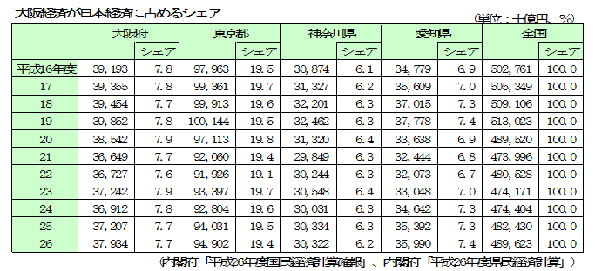
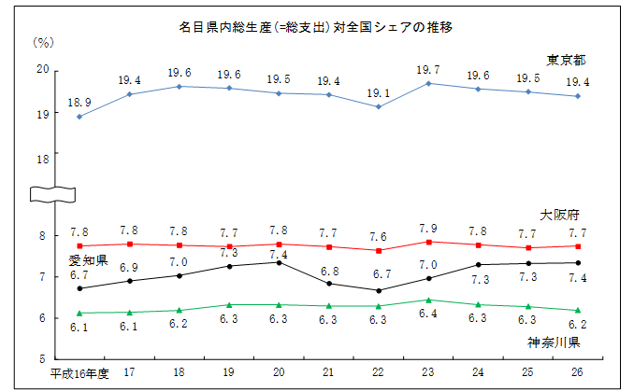
■大阪経済が日本経済に占めるシェア
出典：大阪府2017年度版なにわの経済データ

Slide 11
大阪のけん引産業（他産業への波及効果、他産業からの影響）
○産業連関表により特定の産業が域内の他の産業に与える効果と影響を受ける効果を分析した。
○大阪で従業員の多い小売業や卸売業は他の産業からの影響を比較的受けやすい（≒景気に左右されやすい）。
○医薬品や医療機器、電気機器などは、他の産業への影響（波及）が大きく他の産業からの影響が小さい（波及を受けにくい）ことがうかがえ、地域のリーディング産業としてのポテンシャルを持つ。
■府内産業別感応度・影響力係数（2011年）
出典：大阪府「大阪府産業連関表」（2011年）
1.7
影響力：他の産業へ与える影響の度合。１を超えると影響力が大きく、1以下は影響力が小さい。
感応度：他の産業から受ける影響の度合。１を超えると他の産業から影響を受けやすく、1以下は影響を受けにくい。
影響力
1.0
感応度
0.7
3.0
0.7
10

Slide 12
大阪のけん引産業（府外から稼ぐ力のある産業）
○産業連関表により大阪の産業の産業別の需要構成をみると、総需要に占める輸移出の割合の大きい輸移出型産業は、「金属製品(60.3%)」、「はん用機械(58.8%)」、「生産用機械(57.4%)」、「商業(56.3%)」、「電子部品(54.5%)」、「電気機械(53.0%)」、「化学製品(52.2%)」であり、こうした産業が府外から稼いでいる産業といえる。
※総需要 ＝ ①中間需要 ＋ ②府内最終需要 ＋ ③輸移出
①中間需要：府域内の生産活動のために必要
とされる原材料や燃料として、販売された
財・サービス
②府内最終需要：府域内で消費支出（家計・
家計外）や投資（住宅・企業などの設備の
投資、在庫の増加分）された財・サービス
③輸移出：府域から日本国内外に販売された
財・サービス
中間需要の割合
府内最終需要の割合
輸移出の割合が大きく、
府外から稼く力が大きい
可能性のある産業
輸移出の割合
出典：大阪府「大阪府産業連関表」（2011年）
11

Slide 13
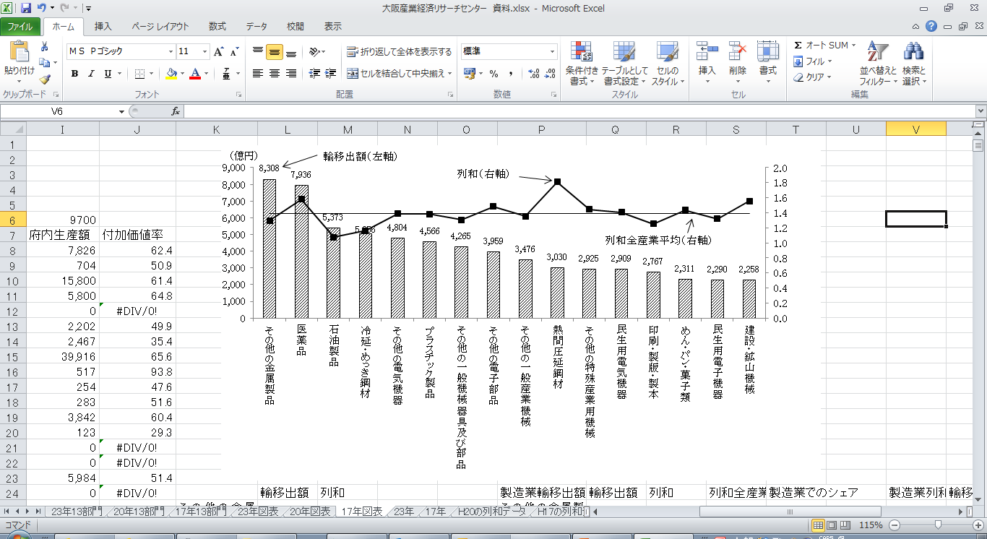
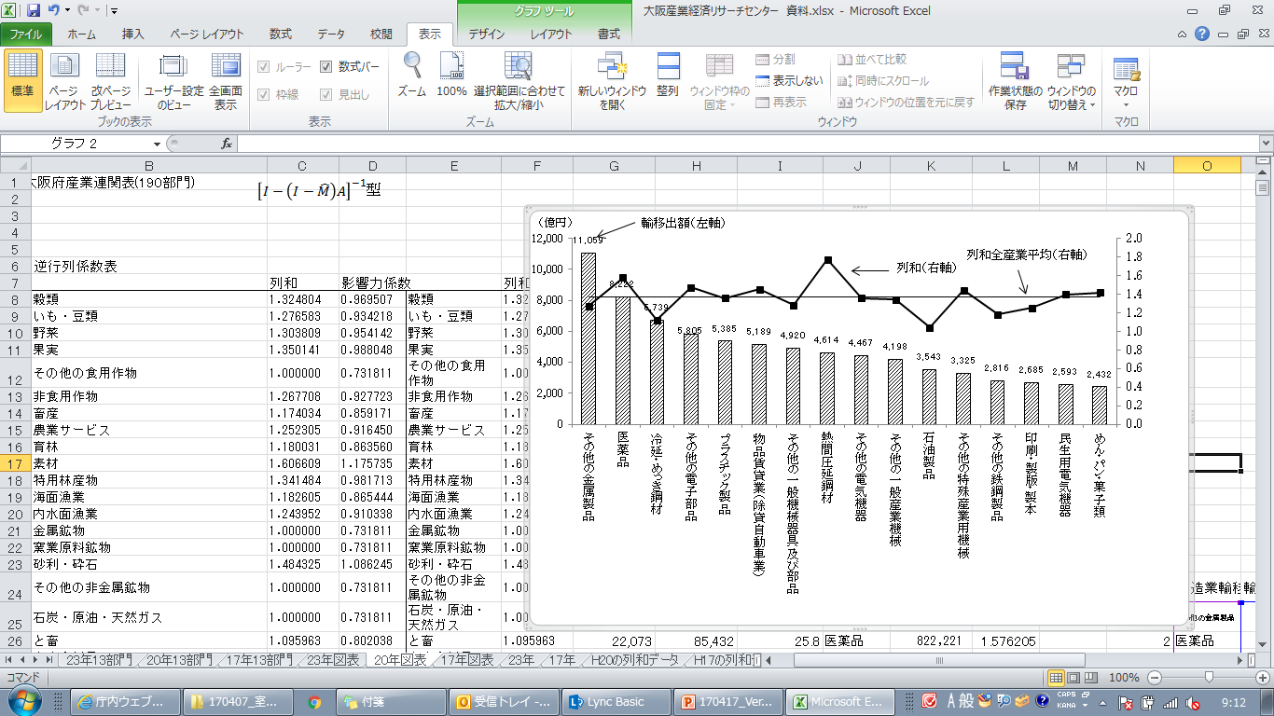
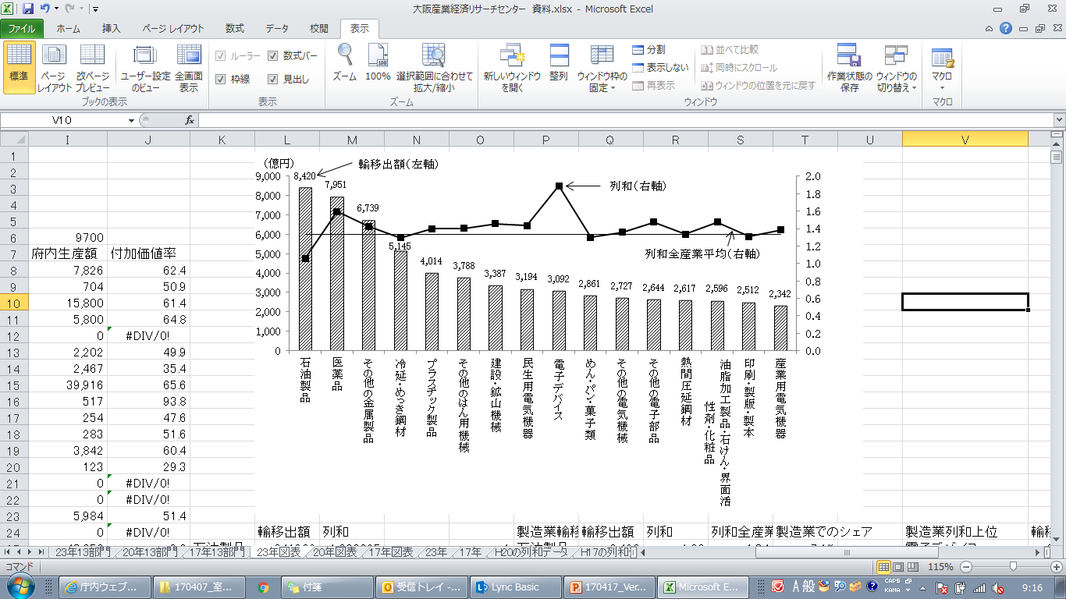
■大阪府の輸移出の推移
出典：大阪府「産業連関表」より作成
※列和：逆行列係数表の縦の合計を列和といい、その産業に対する 1単位の
最終需要が引き起こす、全産業への波及の大きさを示す。
輸移出額の比率
輸移出額の産業別内訳
産業別のうち、「製造業」の上位16部門の内訳
列和は輸移出1単位当りの増加が大阪産業全体の生産を何倍増加させるかを示すもの
２００５年度
25,588,866百万円（輸移出額）
68,890,452百万円（府内生産額）
輸移出率＝37.14％
２００８年度
26,666,503百万円（輸移出額）
69,345,746百万円（府内生産額）
輸移出率＝38.45％
２０１１年度
24,595,793百万円（輸移出額）
64,676,584百万円（府内生産額）
輸移出率＝38.02％

Slide 14
■府内の卸売・ 小売業の売上（収入）金額及び従業者数
出典：総務省「経済センサス‐基礎調査（事業所に関する集計）」（平成26年）
 |  | 売上(収入)金額 |  | 従業者数
 |  | 百万円 | 割合 | 人 | 割合
卸売業 | 各種商品卸売業 | 1,702,211 | 3.2% | 2,250 | 0.3%
 | 繊維・衣服等卸売業 | 2,998,041 | 5.6% | 43,235 | 5.3%
 | 飲食料品卸売業 | 7,028,454 | 13.2% | 50,257 | 6.2%
 | 建築材料，鉱物・金属材料等卸売業 | 14,159,576 | 26.6% | 73,375 | 9.1%
 | 機械器具卸売業 | 9,437,888 | 17.7% | 108,583 | 13.4%
 | その他の卸売業 | 7,608,327 | 14.3% | 86,823 | 10.7%
小売業 | 各種商品小売業 | 1,159,328 | 2.2% | 28,427 | 3.5%
 | 織物・衣服・身の回り品小売業 | 681,990 | 1.3% | 46,572 | 5.8%
 | 飲食料品小売業 | 2,778,040 | 5.2% | 176,941 | 21.9%
 | 機械器具小売業 | 1,863,502 | 3.5% | 44,781 | 5.5%
 | その他の小売業 | 2,968,614 | 5.6% | 128,689 | 15.9%
 | 無店舗小売業 | 851,052 | 1.6% | 19,590 | 2.4%
 | 合計 | 53,237,023 | 100.0% | 809,523 | 100.0%
※各種商品卸売業
中分類51－繊維・衣服等卸売業，52－飲食料品卸売業，53－建築材料，鉱物・金属材料等卸売業，54－機械器具卸売業，55－その他の卸売業（ただし，細分類5598－代理商，仲立業を除く）のうち複数の中分類にわたり，かつ，小分類３項目以上にわたる商品の仕入卸売を行う事業所で，その性格上いずれが主たる事業であるかを判別することができない事業所をいう。
※その他卸売業
主として家具・建具・じゅう器，医薬品，化粧品，その他の商品を仕入卸売する事業所が分類される。
また，主として他人又は他の事業所のために商品の売買に係わる代理行為を行う事業所及び仲立人として商品の売買のあっせんを行う事業所も含まれる。
※各種商品小売業
衣，食，住にわたる各種の商品を一括して一事業所で小売する事業所が分類される。この事業所は，その性格上いずれが主たる販売商品であるかが判別できないものであって，百貨店，デパートメントストアなどと呼ばれるものにその例が多い。
※その他小売業
主として家具，じゅう器，医療品，化粧品，農耕用品，燃料，書籍，文房具，時計，楽器，たばこ，中古品などの他に分類されない商品を小売する事業所が分類される。

Slide 15
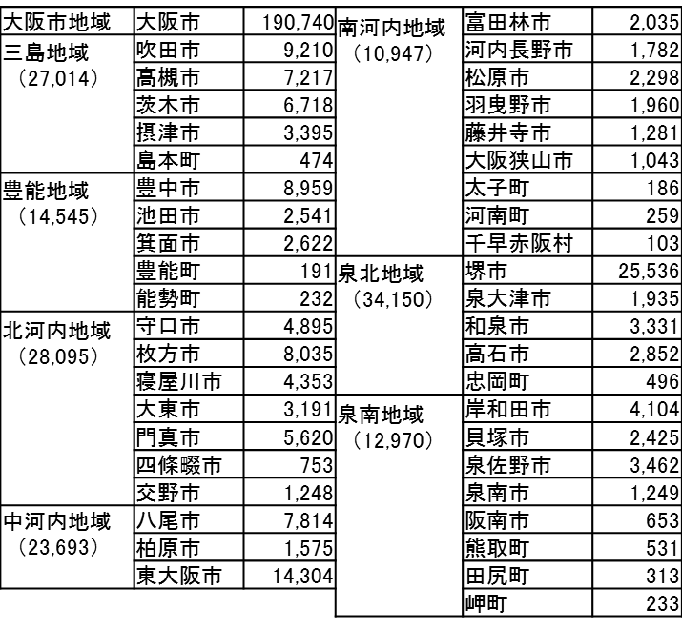
大阪府内市町村別GDP
○府内総生産を市町村別に算出すると、大阪市が半分以上の割合を占める（約56％）。次に高いのは堺市（約7.5％）、以下東大阪市（約4.2％）、吹田市（約2.7％）、豊中市（約2.6％）となっている。
■府内地域別GDP比率（2013年）
出典：環境省「地域経済循環分析自動作成ツール」を用いて算出
（億円）
14

Slide 16
■地域別業種別付加価値額（2012年）
  出典：RESAS（地域経済分析システム）〔産業構造マップ〕を基に作成
  （単位：億円）
 | 大阪市地域 |  | 北大阪地域 |  | 東部大阪地域 |  | 南河内地域 |  | 泉州地域
 | 付加価値額 | 域内ｼｪｱ | 付加価値額 | 域内ｼｪｱ | 付加価値額 | 域内ｼｪｱ | 付加価値額 | 域内ｼｪｱ | 付加価値額 | 域内ｼｪｱ
建設業 | 10,828 | 7.2% | 1,477 | 7.5% | 1,314 | 4.7% | 320 | 7.0% | 1,333 | 7.1%
製造業 | 40,480 | 27.1% | 5,299 | 27.0% | 13,299 | 47.2% | 1,215 | 26.8% | 5,922 | 31.3%
情報通信業 | 8,411 | 5.6% | 197 | 1.0% | 212 | 0.8% | 7 | 0.2% | 119 | 0.6%
運輸業、郵便業 | 9,374 | 6.3% | 1,590 | 8.1% | 1,475 | 5.2% | 157 | 3.5% | 1,579 | 8.4%
卸売業、小売業 | 34,025 | 22.8% | 3,258 | 16.6% | 3,742 | 13.3% | 842 | 18.5% | 2,963 | 15.7%
金融業、保険業 | 11,903 | 8.0% | 91 | 0.5% | 182 | 0.6% | 9 | 0.2% | 75 | 0.4%
不動産業、物品賃貸業 | 6,389 | 4.3% | 766 | 3.9% | 825 | 2.9% | 185 | 4.1% | 547 | 2.9%
学術研究、専門・技術サービス業 | 5,115 | 3.4% | 592 | 3.0% | 261 | 0.9% | 72 | 1.6% | 333 | 1.8%
宿泊業、飲食サービス業 | 3,809 | 2.5% | 933 | 4.8% | 600 | 2.1% | 168 | 3.7% | 1,166 | 6.2%
医療、福祉 | 5,508 | 3.7% | 2,127 | 10.8% | 2,823 | 10.0% | 926 | 20.4% | 2,932 | 15.5%
サービス業（他に分類されないもの） | 7,108 | 4.8% | 992 | 5.1% | 1,110 | 3.9% | 151 | 3.3% | 657 | 3.5%
その他 | 6,452 | 4.3% | 2,315 | 11.8% | 2,350 | 8.3% | 487 | 10.7% | 1,270 | 6.7%
総計 | 149,402 | 100.0% | 19,637 | 100.0% | 28,192 | 100.0% | 4,539 | 100.0% | 18,897 | 100.0%
【大阪市地域】大阪市、【北大阪地域】吹田市、高槻市、茨木市、摂津市、島本町、豊中市、池田市、箕面市、豊能町、能勢町、【東部大阪地域】守口市、枚方市、寝屋川市、大東市、門真市、
四條畷市、交野市、八尾市、柏原市、東大阪市、【南河内地域】富田林市、河内長野市、松原市、羽曳野市、藤井寺市、大阪狭山市、太子町、河南町、千早赤阪村【泉州地域】堺市、泉大津市、
和泉市、高石市、忠岡町、岸和田市、貝塚市、泉佐野市、泉南市、阪南市、熊取町、田尻町、岬町
  平成24年経済センサス活動調査を再編加工
  ※付加価値額＝売上高-費用総額+給与総額+租税公課

Slide 17
大阪府内市町村別製造品出荷額
○府内製造品出荷額の地域別の推移をみると、大阪市地域で大きく減少傾向にある一方で、泉北地域では2003年以降増加傾向にある。
○2014年の製造品出荷額を市町村別にみると、堺市が約3.8兆円で府内で最も高く、以下大阪市（約3.6兆円）、東大阪市（約1.0兆円）となっている。
■府内地域別製造品出荷額の推移
出典：経済産業省「工業統計調査」より作成
府内市町村別製造品出荷額（2014年)
（億円）
大阪府：165,292億円
（億円）
大阪市地域 | 大阪市 | 36,348 | 南河内地域 | 富田林市 | 1,360
三島地域 | 吹田市 | 2,939 | (6,367) | 河内長野市 | 909
(14,508) | 高槻市 | 3,838 |  | 松原市 | 1,393
 | 茨木市 | 3,306 |  | 羽曳野市 | 1,213
 | 摂津市 | 3,817 |  | 藤井寺市 | 451
 | 島本町 | 608 |  | 大阪狭山市 | 523
豊能地域 | 豊中市 | 2,548 |  | 太子町 | 143
(7,979) | 池田市 | 5,116 |  | 河南町 | 121
 | 箕面市 | 212 |  | 千早赤阪村 | 254
 | 豊能町 | 20 | 泉北地域 | 堺市 | 38,213
 | 能勢町 | 83 | (51,473) | 泉大津市 | 1,641
北河内地域 | 守口市 | 1,319 |  | 和泉市 | 1,621
(17,187) | 枚方市 | 7,366 |  | 高石市 | 9,456
 | 寝屋川市 | 1,808 |  | 忠岡町 | 543
 | 大東市 | 2,343 | 泉南地域 | 岸和田市 | 2,343
 | 門真市 | 3,265 | (8,628) | 貝塚市 | 2,550
 | 四條畷市 | 290 |  | 泉佐野市 | 2,334
 | 交野市 | 796 |  | 泉南市 | 781
中河内地域 | 八尾市 | 9,748 |  | 阪南市 | 260
(22,801) | 柏原市 | 2,721 |  | 熊取町 | 226
 | 東大阪市 | 10,333 |  | 田尻町 | 61
 |  |  |  | 岬町 | 73
大阪市地域
泉北地域
中河内地域
三島地域
北河内地域
泉南地域
南河内地域
豊能地域
16

Slide 18
大阪府内市町村別年間商品販売額
○府内の年間商品販売額の地域別の推移をみると、大阪市地域で大きく減少傾向にあり、その中でも卸売での減少が激しい（1994年調査：約63.5兆円⇒2014年調査：30.8兆円）。
○2014年調査の年間商品販売額を市町村別にみると、大阪市が約34.7兆円で、大阪府全体の７割強を占めている。次に高いのは東大阪市（約1.8兆円）、以下吹田市（約1.5兆円）、堺市（約1.4兆円）、豊中市（約1.2兆円）となっている。
■府内地域別年間商品販売額（卸売＋小売）の推移
府内市町村別年間商品販売額（卸売＋小売）〔2014年調査〕
出典：経済産業省「商業統計」 より作成
大阪府：473,031億円
（億円）
大阪市地域 | 大阪市 | 347,479 | 南河内地域 | 富田林市 | 919
三島地域 | 吹田市 | 15,175 | (6,455) | 河内長野市 | 900
(33,925) | 高槻市 | 5,159 |  | 松原市 | 1,995
 | 茨木市 | 9,537 |  | 羽曳野市 | 1,202
 | 摂津市 | 3,548 |  | 藤井寺市 | 733
 | 島本町 | 506 |  | 大阪狭山市 | 549
豊能地域 | 豊中市 | 12,269 |  | 太子町 | 55
(17,528) | 池田市 | 1,400 |  | 河南町 | 64
 | 箕面市 | 3,760 |  | 千早赤阪村 | 39
 | 豊能町 | 53 | 泉北地域 | 堺市 | 14,020
 | 能勢町 | 46 | (20,614) | 泉大津市 | 3,106
北河内地域 | 守口市 | 2,339 |  | 和泉市 | 2,833
(15,246) | 枚方市 | 4,248 |  | 高石市 | 425
 | 寝屋川市 | 3,051 |  | 忠岡町 | 230
 | 大東市 | 1,935 | 泉南地域 | 岸和田市 | 2,816
 | 門真市 | 2,626 | (7,902) | 貝塚市 | 1,295
 | 四條畷市 | 344 |  | 泉佐野市 | 2,312
 | 交野市 | 703 |  | 泉南市 | 661
中河内地域 | 八尾市 | 5,277 |  | 阪南市 | 289
(23,883) | 柏原市 | 845 |  | 熊取町 | 226
 | 東大阪市 | 17,761 |  | 田尻町 | 240
 |  |  |  | 岬町 | 62
大阪市地域
（右目盛り）
三島地域
中河内地域
泉北地域
北河内地域
豊能地域
泉南地域
（億円）
南河内地域
（億円）
◆年間商品販売額（うち卸売）の推移
◆年間商品販売額（うち小売）の推移
（億円）
（億円）
（億円）
（億円）
大阪市地域
（右目盛り）
大阪市地域
（右目盛り）
※年間商品販売額については、以下の各期間の販売額をいう。
1994年調査：1993年７月１日から1994年６月30日まで
1997年調査：1996年６月１日から1997年５月31日まで
1999年調査：1998年４月１日から1999年３月31日まで
2002年調査：2001年４月１日から2002年３月31日まで
2004年調査：2003年４月１日から2004年３月31日まで
2007年調査：2006年４月１日から2007年３月31日まで
2014年調査：2013年１月１日から2013年12月31日まで
17

Slide 19
参考）大阪の成長目標実現に必要になる労働生産性と就業者数
ＲＥＳＡＳ（地域経済分析システム）を用いて、大阪府が2020年に向けて年率２％で成長する場合の必要となる労働生産性（就業者一人あたり付加価値額）と就業者数についてシミュレーションを行った。
■大阪府内総生産（実質）の推移シュミレーション
出典：地域経済分析システム 労働生産性等の動向分析より作成
（総務省・経済産業省：「平成24年経済センサス-活動調査」を再編加工）
■大阪における2%成長実現に必要となる労働生産性及び就業者数
出典：地域経済分析システム 労働生産性等の動向分析より作成
（総務省・経済産業省：「平成24年経済センサス‐活動調査」を再編加工）
億円
2010年時点の就業者数426.11万人
労働生産性898.4万円/人
・趨勢ケース：労働力率、完全失業率、就業率は2010年水準、労働生産性は2012年水準で横ばいの状態で、将来人口（国立社会保障・人口問題研究所推計）が推移した場合。
・設定ケース：成長率2.0%（年率）で推移した場合。
→趨勢ケースでは減少の恐れ
設定ケースの実現に必要となる労働生産性と就業者数：設定した将来の成長率を実現するために必要となる労働参加率と労働生産性の改善水準が継続した場合の、2030年における就業者数および労働生産性の組み合わせを示している。
→就業者数が変化しない（維持ケース）場合には
２０１０年から２０年間で、８９８万円/人から約１２４０万円/人への労働生産性の向上が必要である。
ちなみに２０００年は８２２．８２万円／人、２００５年は８８７．４７万円／人となっており、一人あたりの付加価値の相当なレベルで向上が必要。
※労働生産性が向上するには、経営革新、労働能力の伸長、生産効率改善など、幅広い技術進歩や資本装備率の向上が大きな役割を果たす。
億円

Slide 21
１．総 論
②雇用創出
20

Slide 22
成長戦略策定から現在までの総括 総論② 雇用創出
目標値
○雇用創出 年平均１万人以上
成長戦略の主な取組み（総合特区、観光振興、産業振興等）による直接雇用創出効果などをもとに目標として設定。
現状と課題
○策定時以降の府内の就業者数は 年平均で約３．１万人増加（2010年～2016年）。増加している業種としては、福祉介護関係、医療関係があげられる。また、職種別では、専門的・技術的従事者、事務従事者、サービス職業従事者、運搬・清掃・包装等従事者などが増加している。
○景気の回復などを背景に、有効求人倍率と失業率はともに改善。有効求人倍率は、平成22年の0.52倍から平成28年は1.38倍と7年連続上昇。大阪が全国平均と同じ水準（全国：2010年：0.52倍⇒2016年：1.36倍）で推移する一方、東京都や愛知県では、直近3年連続1.5倍を上回るなど全国平均を大幅に上回っている。
○また、完全失業率は2010年の6.9%をピークに平成28年は4.0%と改善が見られるものの全国平均より高い状況が続いている（全国：2010年：5.1%⇒2016年：3.4％）。
○就業形態では非正規の職員・従業員の割合が全国平均に比べ高い状況。（2012年で全体の38.6%〔全国：35.8%〕）。
○特に、雇用を多く生んでいる業種で非正規雇用率が高い。（2012年府内業種別非正規割合：「卸売・小売業47.3%」、「医療・福祉45.4%」、「宿泊・飲食サービス業71.0%」）
○一方で、これら非正規割合の高い業種では、人手不足（求人充足率が低い）の傾向もみられる。
■大阪の就業者数の推移
資料：大阪府「労働力調査地方集計結果（年平均）」より作成
 | 2010 | 2011 | 2012 | 2013 | 2014 | 2015 | 2016
府内就業者の変化※ | ▲1.7万人 | 10.7万人 | ▲2.1万人 | 7.6万人 | 0.9万人 | 0.7万人 | 5.6万人
ここまでの年平均
約3.1万人増
※ 府内就業者数の変化は、「労働力調査地方集計結果（年平均）」（大阪府統計課）で計算。 ただし、2010年の数値は平成17年国勢調査結果を基準とする推計人口で、2011年以降は、
平成22年国勢調査結果を基準とする推計人口で遡及集計したもの。
■雇用者に占める非正規の割合（他府県との比較）
資料：総務省「平成24年就業構造基本調査」より作成
 | 大阪府 | 東京都 | 愛知県 | 京都府 | 兵庫県 | 全国
全体 | 38.6% | 32.7% | 35.2% | 39.2% | 36.9% | 35.8%

Slide 23
■大阪の産業別従業者数割合の推移と東京・全国の産業別従業者数割合（名目）
出典：総務省「経済センサス基礎調査」（平成21年・平成26年）
総務省・経済産業省「経済センサス‐活動調査」（平成24年）
■大阪府で従業員が増えている産業（産業中分類上位のもの）
出典：総務省統計局 経済センサス基礎調査より作成
人

Slide 24
■有効求人倍率の推移
出典：厚生労働省「一般職業紹介状況ついて」（年平均）
■完全失業者数・完全失業率の推移
出典：総務省労働力調査及び大阪府統計課労働力調査地方集計結果（年平均）より作成
（倍）
＜大阪府＞完全失業率
2016 年 4..0%（年平均）
愛知県
東京都
＜全国＞完全失業率
2016年 3.1%（年平均）
大阪
大阪府
全国
神奈川

Slide 25
■大阪府の業種別雇用者数と非正規割合
出典：総務省 平成24年就業構造基本調査
■主な分野別求人充足率（※）（大阪府）（年度ベース）
出典：大阪労働局 「統計年報」より作成
 | 雇用者数 総数(人) | 非正規 総数(人) | 非正規 割合
総数 | 3,825,100 | 1,476,100 | 38.6%
農業，林業 | 5,500 | 2,500 | 45.5%
漁業 | - | - | -
鉱業，採石業，砂利採取業 | 900 | 300 | 33.3%
建設業 | 231,300 | 50,400 | 21.8%
製造業 | 672,200 | 165,200 | 24.6%
電気・ガス・熱供給・水道業 | 23,200 | 3,200 | 13.8%
情報通信業 | 118,800 | 20,100 | 16.9%
運輸業，郵便業 | 265,200 | 91,100 | 34.4%
卸売業，小売業 | 657,300 | 310,800 | 47.3%
金融業，保険業 | 108,000 | 24,100 | 22.3%
不動産業，物品賃貸業 | 105,800 | 29,600 | 28.0%
学術研究，専門・技術サービス業 | 106,200 | 28,100 | 26.5%
宿泊業，飲食サービス業 | 213,300 | 151,400 | 71.0%
生活関連サービス業，娯楽業 | 112,600 | 62,000 | 55.1%
教育，学習支援業 | 172,700 | 66,000 | 38.2%
医療，福祉 | 456,100 | 207,000 | 45.4%
複合サービス事業 | 22,000 | 8,900 | 40.5%
サービス業（他に分類されないもの） | 255,000 | 127,300 | 49.9%
公務（他に分類されるものを除く） | 101,400 | 14,500 | 14.3%
分類不能の産業 | 197,500 | 113,800 | 57.6%
製造業以外（％）
製造業（％）
製造業
(右目盛り)
卸売業・小売業
全産業
医療・福祉
建設業
宿泊業・飲食サービス業
人手不足
※充足率
全国計では「就職件数」を「新規求人数」で除して算出し、都道府県別では「充足数」を「新規求人数」で除して算出する。
非正規率が高い

Slide 26
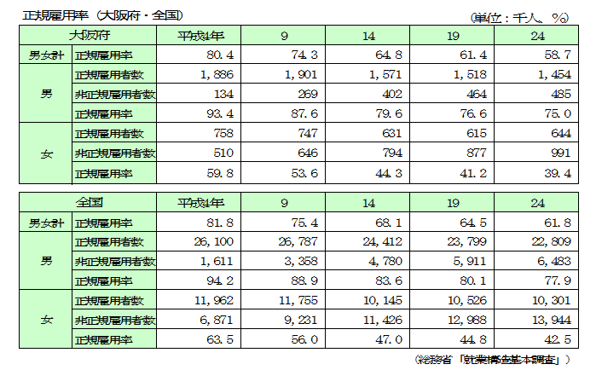
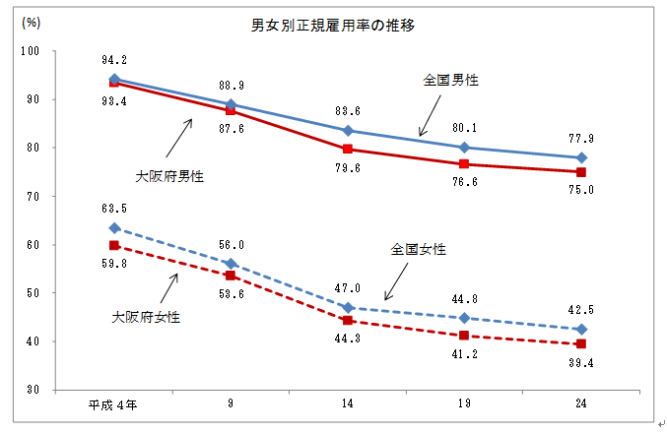
■正規雇用率の推移
出典：大阪府2017年度版なにわの経済データ

Slide 27
２．各 論（５源泉別の動向分析）
①集客
26

Slide 28
成長戦略策定から現在までの総括 各論① 集客
インバウンド・観光
目標値
○来阪外国人旅行者 2020年に年間1,300万人が大阪に
大阪都市魅力創造戦略2020を基に改正
戦略策定時の課題等
○国際観光への取組の遅れにより行きたい国としての評価に反して外国人旅行客の受入が低迷。
府市の主な取組の例
○水都大阪、大阪・光の饗宴、大阪マラソンなど府市連携での取組みや、大阪ミュージアムなど府内市町村、
民間と連携した取組みを実施するとともに、大阪観光局による戦略的な観光集客を展開。
現状・評価
○来阪外国人旅行者数は、2010年の235万人から2017年は1,111万人へ大幅に増加。
当初の成長目標（2020年に650万人）を前倒しで達成。
○EXPOCITYや、あべのハルカスなどの大型商業施設の開業、USJの新エリア開設などにより広域からの集客
力が高まっていることが推測される。
○2016年の大阪の客室稼働率は全体で83.3%と3年連続で全国１位。外国人宿泊者数の前年からの伸び率が
11.6%と増加傾向。また、2016年の大阪の日本人宿泊者数は微減（2015年:2,140万人⇒2016年:2,100万
人）となっている。
【今後の課題】
○インバウンドの増加が期待できる「万博」や「ＩＲ」の実現や、2019年「ラグビーワールドカップ2019」、2020年「第32回オリンピック競技大会（2020／東京） 」・「東京2020パラリンピック競技大会 」、2021年「ワールドマスターズゲームズ2021関西」の開催による波及効果の取り込み、MICE誘致や医療ツーリズムなど新たな集客施策の展開。
○国内外の来阪者の受入環境整備（観光案内機能の充実、案内表示の多言語化、Wi-Fiの拡充、外国人材の活用を含む接客力の強化）。

Slide 29
■来阪外客数の推移（全体・国籍別）
出典：国際観光統計（JNTO)及び消費動向調査（観光庁）より作成
■都道府県別、タイプ別客室稼働率(2016年)
出典：観光庁「宿泊旅行統計調査」（H28年）より作成
（注）従業員数10人以下の施設については抽出調査
■日本人・外国人延べ宿泊者の全国に占める割合（及び全国の実数）
出典：観光庁「宿泊旅行統計調査」より作成
（単位：千人泊）

Slide 30
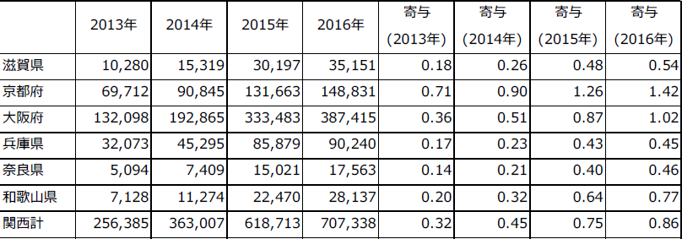
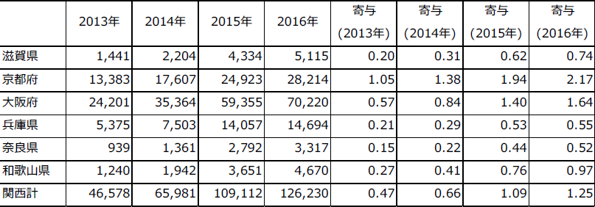
■訪日外国人消費のGRPへの波及効果
出典：APIR Trend Watch No.42 訪日外国人消費の経済効果
（％）
（％）
（％）
（％）
（100万円）
（100万円）
（100万円）
（100万円）
関西では、大阪、京都のGRPへの波及が大きく、大阪においては2016年ではGRPの押し上げ効果が+1.02%と推計されている
■訪日外国人消費の雇用への波及効果
出典：APIR Trend Watch No.42 訪日外国人消費の経済効果
（人）
（％）
（％）
（％）
（％）
（人）
（人）
（人）
（人）

Slide 31
２．各 論（５源泉別の動向分析）
②人材
30

Slide 32
成長戦略策定から現在までの総括 各論② 人材
人材流出（人口動態）
戦略策定時の課題等
○東京一極集中や人口減少、超高齢化が急速に進む中、労働力人口をいかに維持するか。
府市の主な取組の例
○グランドデザイン・大阪、グランドデザイン・大阪都市圏の策定による定住魅力の向上。
○大阪へのＵＩＪターン就職希望者等への支援。
現状・評価
○大阪府では、1973年以降概ね一貫して人口の転出超過が続いた後、2011年から転入超過へと転換。以後、
2014年を除き転入超過の状況。
○年齢階層別では、10歳代後半から20歳代前半は転入超過だが、20歳代後半から60歳以上までは転出超過。
特に20歳代から30歳代においては、東京圏には転出超過。
○都道府県別で転出入をみると、近畿・中国地方を中心に幅広い地方からの転入超過（2016年「兵庫2,069人」「和歌山1,893人」「広島619人」など）がある一方、東京圏へは転出超過が顕著（2016年「東京都
7,611人」「神奈川県1,485人」など）となっている。
○大企業を中心に、首都圏等への府内の本社機能の移転が続いており中核人材の流出にもつながっている恐れ。
【今後の課題】
○ UIJターン就職を含む移住促進に向けた取組みや本社機能の府内誘致
○女性や若者等への府内に本社を置く企業等の魅力発信、インターンシップ事業の強化。
○ベンチャーエコシステムの構築等による創業支援施策の推進。

Slide 33
■大阪府の転出入状況の推移
  出典：「住民基本台帳人口移動報告」により大阪府作成
年 | 転入者数（人） | 転出者数（人） | 増減数（人）
1969 | 390,361 | 309,215 | 81,146
1990 | 192,030 | 243,752 | ▲51,722
1995 | 229,979 | 218,231 | 11,748
2011 | 156,059 | 151,156 | 4,903
2016 | 152,537 | 150,743 | 1,794
  （人）
  転入者数
  社会増減
  転出者数
■大阪府の年齢階層別転出入分析
  出典：総務省「住民基本台帳人口移動報告」（平成26年）
  ※ 関東・甲信越には、東京圏を含まず。関西圏には、大阪府を含まず。
  （人）
 |  | 合計 | 0～9歳 | 10～14歳 | 15～19歳 | 20～24歳 | 25～29歳 | 30～39歳 | 40～49歳 | 50～59歳 | 60歳以上
北海道・東北 | 転入・転出計 | 9,393 | 989 | 233 | 472 | 1,489 | 1,542 | 2,066 | 1,416 | 662 | 524
 | 差分 | 247 | 9 | 21 | 98 | 165 | 22 | 12 | ▲ 6 | ▲ 26 | ▲ 48
関東・甲信越 | 転入・転出計 | 5,761 | 652 | 140 | 264 | 1,037 | 997 | 1,284 | 744 | 337 | 306
 | 差分 | 5 | ▲ 2 | 0 | ▲ 12 | 105 | ▲ 39 | ▲ 38 | ▲ 2 | 25 | ▲ 32
東海・北陸 | 転入・転出計 | 34,563 | 3,471 | 694 | 1,487 | 6,532 | 6,321 | 7,843 | 4,197 | 1,818 | 2,200
 | 差分 | 907 | ▲ 143 | 118 | 401 | 722 | ▲ 163 | ▲ 315 | 183 | 132 | ▲ 28
東京圏 | 転入・転出計 | 71,163 | 7,457 | 1,402 | 1,617 | 11,275 | 13,853 | 18,464 | 10,334 | 3,918 | 2,843
 | 差分 | ▲ 10,905 | ▲ 723 | ▲ 204 | ▲ 773 | ▲ 2,967 | ▲ 2,329 | ▲ 2,374 | ▲ 802 | ▲ 144 | ▲ 589
関西圏 | 転入・転出計 | 115,893 | 9,858 | 1,512 | 4,383 | 18,574 | 23,763 | 28,747 | 12,496 | 6,081 | 10,478
 | 差分 | 5,089 | ▲ 1,628 | 130 | 711 | 4,080 | 2,081 | ▲ 365 | 278 | 173 | ▲ 370
中国・四国 | 転入・転出計 | 34,398 | 3,174 | 623 | 2,282 | 8,073 | 5,809 | 6,271 | 3,308 | 1,837 | 3,021
 | 差分 | 3,214 | ▲ 242 | 45 | 1,114 | 2,725 | 165 | ▲ 367 | 142 | ▲ 79 | ▲ 289
九州 | 転入・転出計 | 27,504 | 2,804 | 537 | 2,031 | 5,268 | 4,303 | 5,458 | 2,955 | 1,646 | 2,502
 | 差分 | 1,052 | ▲ 268 | ▲ 19 | 1,115 | 1,338 | ▲ 57 | ▲ 402 | ▲ 33 | ▲ 138 | ▲ 484
合計 | 転入・転出計 | 298,675 | 28,405 | 5,141 | 12,536 | 52,248 | 56,588 | 70,133 | 35,450 | 16,299 | 21,874
 | 差分 | ▲ 391 | ▲ 2,997 | 91 | 2,654 | 6,168 | ▲ 320 | ▲ 3,849 | ▲ 240 | ▲ 57 | ▲ 1,840

Slide 34
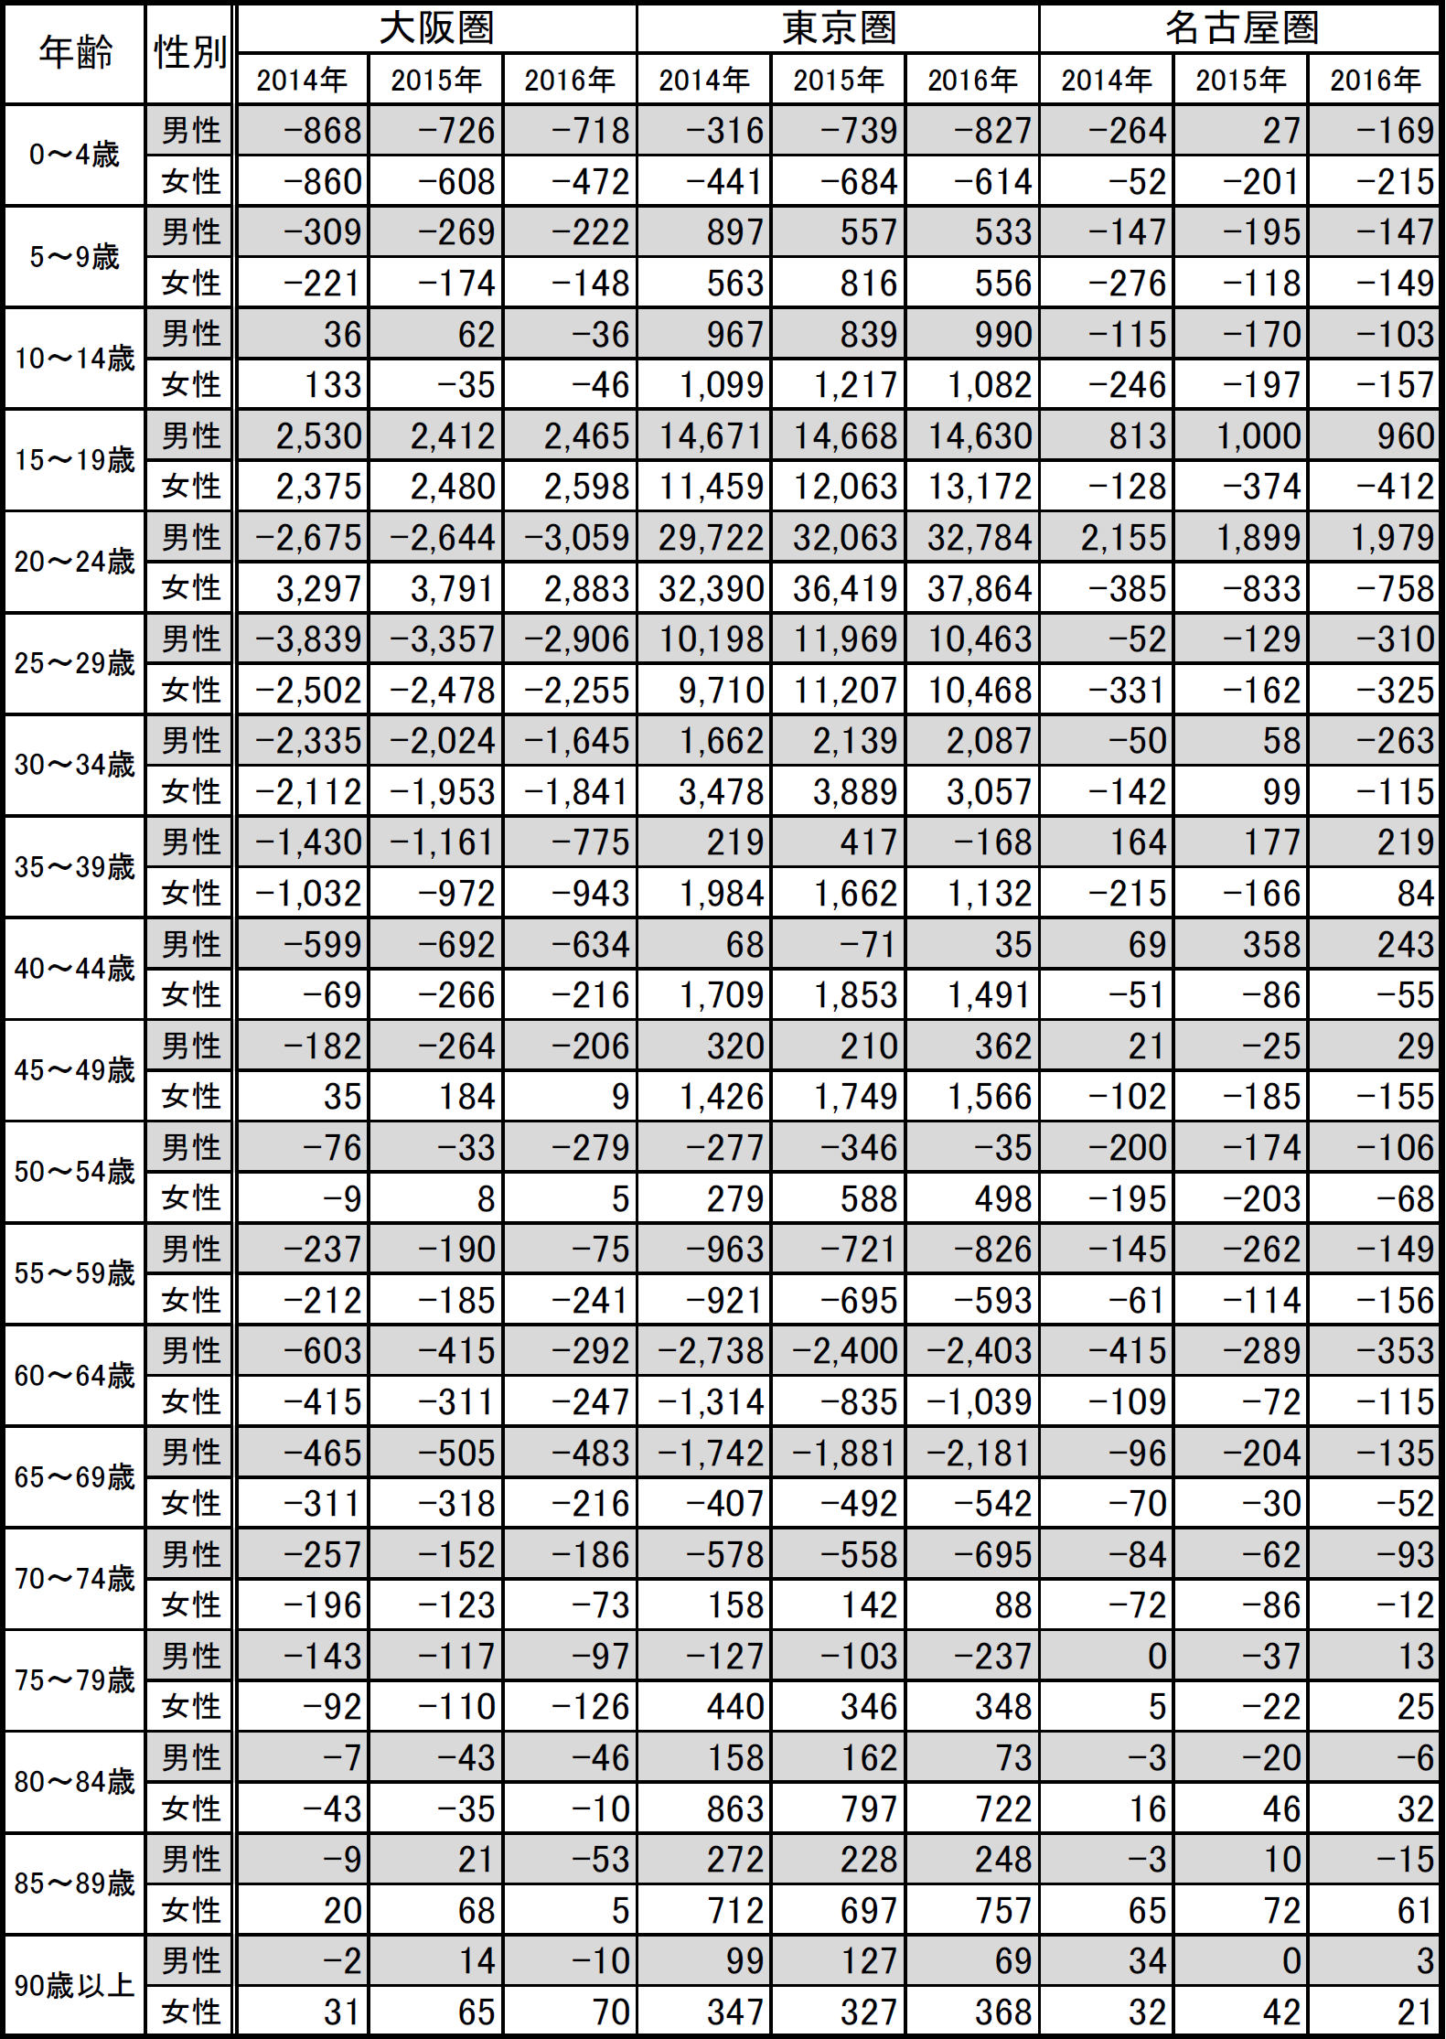
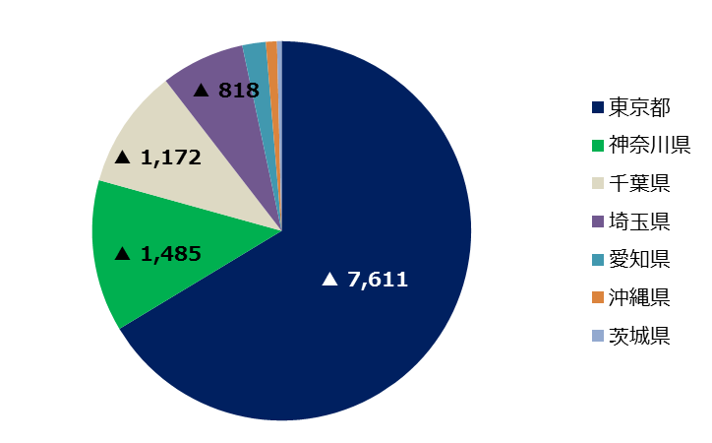
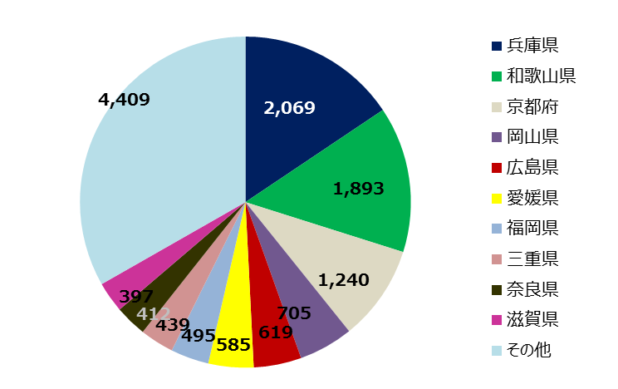
■大阪府の男女別転出入人口分析（日本人移動者数）
■都市圏別転入出超過数（大阪圏、東京圏、名古屋圏）
  出典：総務省「住民基本台帳人口移動報告」より作成
  （人）
  出典：総務省「住民基本台帳人口移動報告」より作成
  ※外国人含む
  （人）
2016年 | 男 |  |  | 女
 | 転入者数 | 転出者数 | 転入超過数 | 転入者数 | 転出者数 | 転入超過数
０～４歳 | 4,317 | 5,413 | ▲ 1,096 | 4,017 | 5,127 | ▲ 1,110
５～９歳 | 2,196 | 2,450 | ▲ 254 | 2,108 | 2,393 | ▲ 285
10～14歳 | 1,135 | 1,157 | ▲ 22 | 1,181 | 1,129 | 52
15～19歳 | 4,548 | 3,183 | 1,365 | 3,555 | 1,994 | 1,561
20～24歳 | 16,578 | 14,563 | 2,015 | 15,242 | 10,541 | 4,701
25～29歳 | 15,103 | 15,040 | 63 | 13,554 | 13,173 | 381
30～34歳 | 10,771 | 11,459 | ▲ 688 | 9,438 | 10,336 | ▲ 898
35～39歳 | 7,118 | 7,650 | ▲ 532 | 5,917 | 6,645 | ▲ 728
40～44歳 | 6,061 | 6,558 | ▲ 497 | 4,337 | 4,494 | ▲ 157
45～49歳 | 4,639 | 4,634 | 5 | 2,708 | 2,744 | ▲ 36
50～54歳 | 3,163 | 3,180 | ▲ 17 | 1,836 | 1,828 | 8
55～59歳 | 2,230 | 2,318 | ▲ 88 | 1,186 | 1,457 | ▲ 271
60～64歳 | 1,453 | 1,698 | ▲ 245 | 917 | 1,228 | ▲ 311
65歳以上 | 2,959 | 3,602 | ▲ 643 | 4,270 | 4,749 | ▲ 479
合計 | 82,271 | 82,905 | ▲ 634 | 70,266 | 67,838 | 2,428
■大阪府の転入超過数の内訳（２０１６年）
  出典：総務省「住民基本台帳人口移動報告」より作成
  【転出超過傾向の都道府県】
  【転入超過傾向の都道府県】
  （人）
  （人）
  大阪圏：大阪府・兵庫県・京都府・奈良県
  東京圏：東京都・神奈川県・埼玉県・千葉県
  名古屋圏：愛知県・岐阜県・三重県

Slide 35
■大阪府内地域別人口増減の推移
  〔各期間における人口の増減〕
  出典：RESAS（地域経済分析システム）〔人口マップ〕を基に作成
増加
北大阪地域
泉州地域
南河内地域
減少
  （単位：人）
 | 自然増減 |  |  |  | 社会増減 |  |  |  | 人口増減（自然増減＋社会増減）
 | 1995-2000 | 2000-2005 | 2005-2010 | 2010-2015 | 1995-2000 | 2000-2005 | 2005-2010 | 2010-2015 | 1995-2000 | 2000-2005 | 2005-2010 | 2010-2015
大阪市 | 18,354 | 3,206 | ▲ 8,326 | ▲ 25,047 | ▲ 28,060 | 26,498 | 39,974 | 66,090 | ▲ 9,706 | 29,704 | 31,648 | 41,043
北大阪地域 | 36,384 | 26,015 | 16,596 | 6,967 | ▲ 36,800 | ▲ 21,143 | ▲ 4,918 | 19,612 | ▲ 416 | 4,872 | 11,678 | 26,579
東部大阪地域 | 44,110 | 23,346 | 4,088 | ▲ 14,892 | ▲ 57,010 | ▲ 46,424 | ▲ 26,534 | ▲ 19,895 | ▲ 12,900 | ▲ 23,078 | ▲ 22,446 | ▲ 34,787
南河内地域 | 12,206 | 4,832 | ▲ 2,982 | ▲ 8,418 | ▲ 1,977 | ▲ 15,339 | ▲ 13,212 | ▲ 12,745 | 10,229 | ▲ 10,507 | ▲ 16,194 | ▲ 21,163
泉州地域 | 35,184 | 24,253 | 8,438 | ▲ 9,310 | ▲ 3,937 | ▲ 8,575 | 442 | ▲ 11,549 | 31,247 | 15,678 | 8,880 | ▲ 20,859
【大阪市地域】大阪市、【北大阪地域】吹田市、高槻市、茨木市、摂津市、島本町、豊中市、池田市、箕面市、豊能町、能勢町、【東部大阪地域】守口市、枚方市、寝屋川市、大東市、門真市、
四條畷市、交野市、八尾市、柏原市、東大阪市、【南河内地域】富田林市、河内長野市、松原市、羽曳野市、藤井寺市、大阪狭山市、太子町、河南町、千早赤阪村【泉州地域】堺市、泉大津市、
和泉市、高石市、忠岡町、岸和田市、貝塚市、泉佐野市、泉南市、阪南市、熊取町、田尻町、岬町

Slide 36
■大阪府内市町村の転出入者数（2016年）〔日本人移動者数〕
  出典：総務省「住民基本台帳人口移動報告（平成28年度） 」より作成
  （人）
2016年 | 転入者数 | 転出者数 | 転入超過数 |  | 2016年 | 転入者数 | 転出者数 | 転入超過数 |  | 2016年 | 転入者数 | 転出者数 | 転入超過数
大阪市 | 154,352 | 144,878 | 9,474 |  | 大東市 | 3,617 | 4,334 | ▲ 717 |  | 千早赤阪村 | 80 | 141 | ▲ 61
北大阪地域 | 74,622 | 71,058 | 3,564 |  | 門真市 | 4,102 | 4,633 | ▲ 531 |  | 泉州地域 | 58,033 | 61,589 | ▲ 3,556
吹田市 | 19,030 | 17,158 | 1,872 |  | 四條畷市 | 1,757 | 1,988 | ▲ 231 |  | 堺市 | 31,901 | 33,107 | ▲ 1,206
高槻市 | 10,025 | 10,439 | ▲ 414 |  | 交野市 | 2,268 | 2,278 | ▲ 10 |  | 泉大津市 | 2,476 | 2,876 | ▲ 400
茨木市 | 11,522 | 10,814 | 708 |  | 八尾市 | 7,122 | 7,157 | ▲ 35 |  | 和泉市 | 5,527 | 5,542 | ▲ 15
摂津市 | 3,698 | 3,922 | ▲ 224 |  | 柏原市 | 1,813 | 2,315 | ▲ 502 |  | 高石市 | 2,128 | 2,016 | 112
島本町 | 969 | 994 | ▲ 25 |  | 東大阪市 | 12,916 | 14,423 | ▲ 1,507 |  | 忠岡町 | 551 | 585 | ▲ 34
豊中市 | 17,835 | 17,154 | 681 |  | 南河内地域 | 16,714 | 18,717 | ▲ 2,003 |  | 岸和田市 | 4,065 | 4,960 | ▲ 895
池田市 | 4,522 | 4,243 | 279 |  | 富田林市 | 3,081 | 3,759 | ▲ 678 |  | 貝塚市 | 2,216 | 2,529 | ▲ 313
箕面市 | 6,346 | 5,222 | 1,124 |  | 河内長野市 | 2,395 | 3,029 | ▲ 634 |  | 泉佐野市 | 3,507 | 3,596 | ▲ 89
豊能町 | 400 | 663 | ▲ 263 |  | 松原市 | 3,189 | 3,354 | ▲ 165 |  | 泉南市 | 1,589 | 1,843 | ▲ 254
能勢町 | 275 | 449 | ▲ 174 |  | 羽曳野市 | 2,860 | 3,303 | ▲ 443 |  | 阪南市 | 1,237 | 1,582 | ▲ 345
東部大阪地域 | 56,477 | 62,162 | ▲ 5,685 |  | 藤井寺市 | 2,015 | 2,254 | ▲ 239 |  | 熊取町 | 1,114 | 1,148 | ▲ 34
守口市 | 5,342 | 5,458 | ▲ 116 |  | 大阪狭山市 | 2,248 | 1,956 | 292 |  | 田尻町 | 1,384 | 1,379 | 5
枚方市 | 11,185 | 11,927 | ▲ 742 |  | 太子町 | 338 | 429 | ▲ 91 |  | 岬町 | 338 | 426 | ▲ 88
寝屋川市 | 6,355 | 7,649 | ▲ 1,294 |  | 河南町 | 508 | 492 | 16 |  | 合計 | 360,198 | 358,404 | 1,794

Slide 37
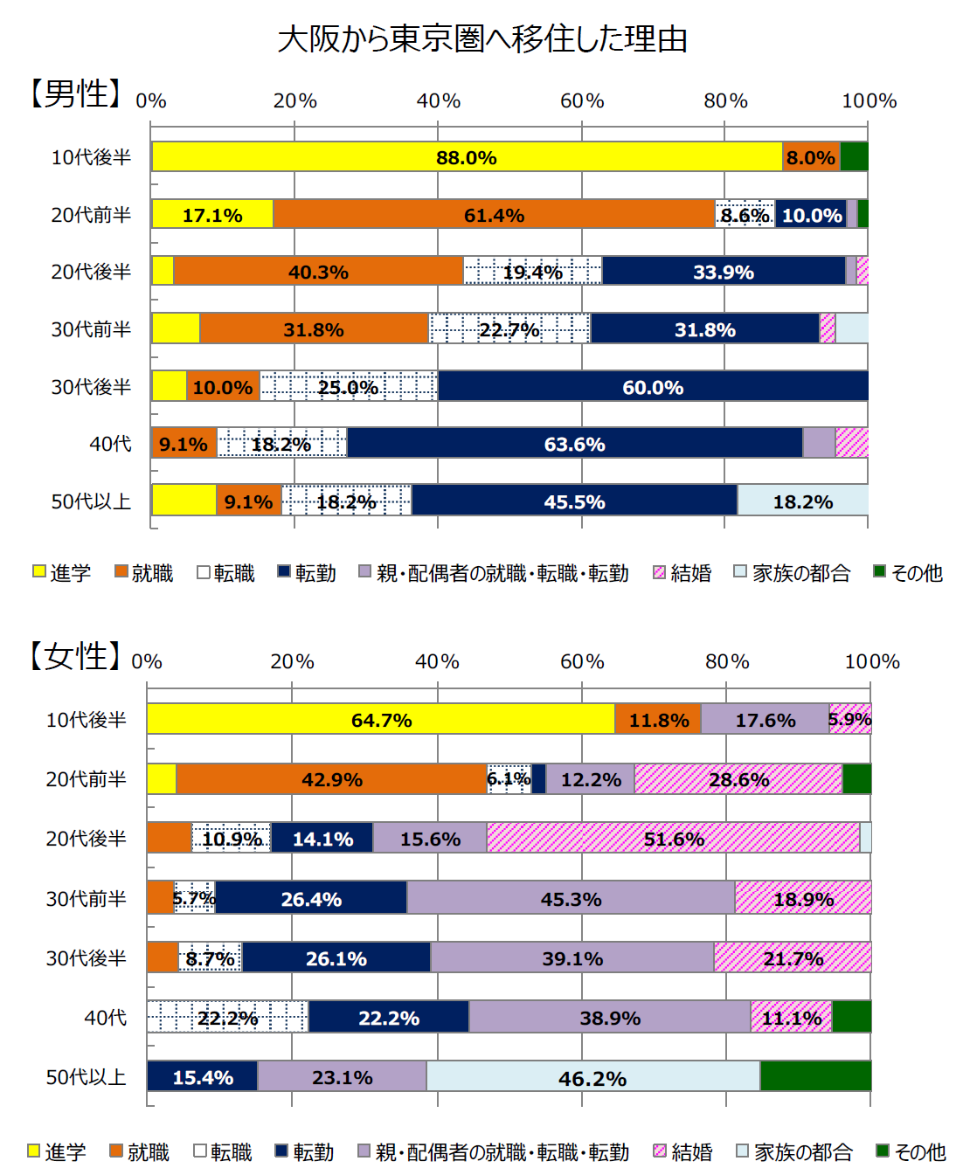
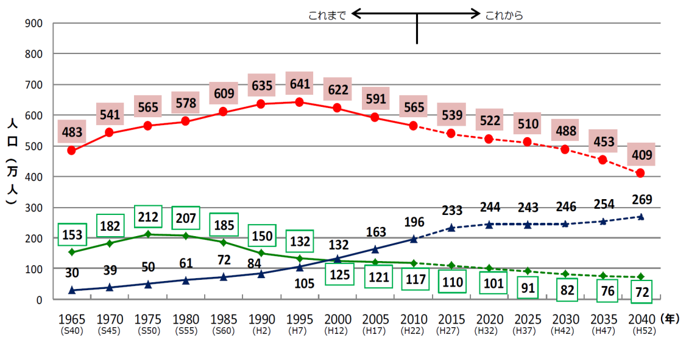
■大阪府の人口構成の推計
■大阪府から東京圏への転出理由
  出典：大阪府人口ビジョン（H28.3）
  2010年までは総務省「国勢調査」。2015年以降は、大阪府「大阪府の将来推計人口の点検について」（平成26年３月）における大阪府の人口推計（ケース２）を基に作成
  出典：大阪府「Uターンに関するWEBアンケート（平成27年度）」
  （人）
  ※年少人口：０歳～14歳、生産年齢人口：15歳～64歳、高齢者人口：65歳以上
  ※Uターンに関するWEBアンケートの概要
  ・調査対象：大阪府出身の東京圏（東京都、神奈川県、埼玉県、千葉県）在住生活者のうち、
  20代以下、30代、40代、50代、60代以上の男女
  ・調査時期：2015年9月25日から9月28日まで
  ・回収サンプル数：511

Slide 38
成長戦略策定から現在までの総括 各論② 人材
所得構造
戦略策定時の課題等
○工場等制限法等による大都市の活力低下により雇用吸収力も低下し、大都市において中間所得層が減少。
○大阪では、失業率が全国に比べて高く、特に若年者の失業率の高さが顕著。また、非正規労働者割合も高い。
○生活保護から就労につなげるシステムが不十分。
○低所得者層において教育費負担が、更なる格差を産み出している可能性。
府市の主な取組の例
○市町村地域就労支援事業との連携・バックアップにより、就労困難者等の就労支援を実施
○ハローワークとの一体的実施による総合就業支援施設「OSAKAしごとフィールド」の運営
○生活困窮者等（生活保護受給者を含む）への就労支援
現状・評価
○景気の回復などを背景として、府内の失業率は大幅に改善し、就業者数も増加傾向にあり雇用環境は大きく改善。一方で雇用が増加している業種は非正規率が高く、府域全体で見た就業者の所得向上には至らず。
○年収300万円未満の有業者数の割合では、東京都や愛知県では全国平均より低いのに対し、大阪府では2012年には全国平均並に増加。
○所得格差を示すジニ係数は、大阪府は全国平均より少し高め。中間所得層が減少し、低所得層が増加していることが課題。
【今後の課題】
○非自発的な非正規雇用からの正社員化（雇用の質の向上）。
○ＡＩ、ロボットの活用等による労働生産性の向上を通じた賃金への反映。
○正社員など安定就職に向けたスキルアップ促進。

Slide 39
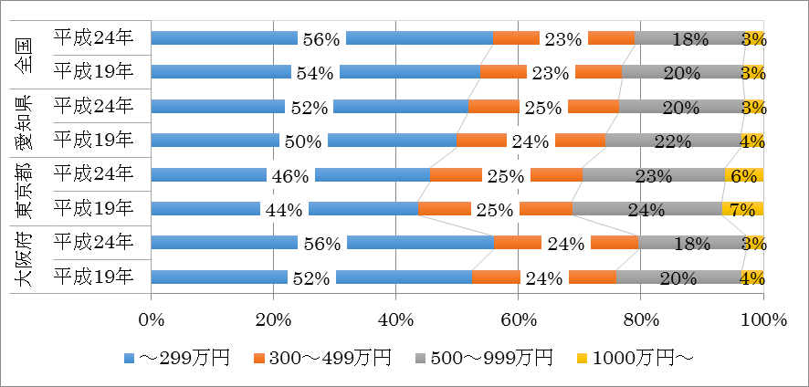
■一人当たり府民所得(※)の推移（年度ベース）
（出典：内閣府県民経済計算（S55～H1：68SNA、平成2年基準。H2～H7：93SNA、平成7年基準。H8～H12：93SNA、平成12年基準。H13～H26：93SNA、平成17年基準））
■収入階級別世帯割合
出典：総務省「全国消費実態調査」(2014)より作成
順位 | 1990 | 1995 | 2000 | 2005 | 2010 | 2011 | 2012 | 2013 | 2014
1 | 東京都 （414万円） | 東京都 （415万円） | 東京都 （462万円） | 東京都 （519万円） | 東京都 （445万円） | 東京都 （452万円） | 東京都 (444万円） | 東京都 (455万円） | 東京都 (451万円）
2 | 大阪府 （360万円） | 愛知県 （352万円） | 愛知県 （343万円） | 愛知県 （357万円） | 滋賀県 （323万円） | 愛知県 （325万円） | 愛知県 （347万円） | 愛知県 （355万円） | 愛知県 （353万円）
3 | 愛知県 （332万円） | 神奈川県 （341万円） | 神奈川県 （343万円） | 静岡県 （346万円） | 静岡県 （312万円） | 静岡県 （316万円） | 静岡県 （316万円） | 栃木県 （329万円） | 静岡県 （322万円）
4 | 神奈川県 （322万円） | 大阪府 （341万円） | 静岡県 （340万円） | 富山県 （341万円） | 愛知県 （312万円） | 滋賀県 （314万円） | 茨城県 （310万円） | 静岡県 （326万円） | 栃木県 （320万円）
7 | ― | ― | 大阪府 （318万円） | ― | ― | ― | ― | ― | ―
8 | ― | ― | ― | 大阪府 （317万円） | ― | ― | ― | ― | ―
9 | ― | ― | ― | ― | ― | 大阪府 （298万円） | ― | ― | ―
10 | ― | ― | ― | ― | 大阪府 （291万円） | ― | ― | ― | ―
11 | ― | ― | ― | ― | ― | ― | 大阪府 （294万円） | ― | ―
12 | ― | ― | ― | ー | ― | ― | ― | 大阪府 （299万円） | ―
13 | ― | ― | ― | ー | ― | ― | ― | ― | 大阪府 （301万円）
※世帯別でも大阪は低所得世帯が多い傾向がうかがえる
※府民所得は、府民雇用者報酬、財産所得、企業所得を合計したもの
■都府県別生活保護の被保護実人員数比較
出典：厚生労働省「被保護者調査」、「生活保護速報」
※速報値については、厚生労働省の生活保護速報より作成
■有業者の所得階層別割合の推移
出典：総務省「平成24年就業構造基本調査」
単位：(人) | 2010年度 | 2015年度 | 2017年 （※速報値） | 増減数 2010→2017
東京都 | 246,341 | 279,630 | 291,750 | 45,409
愛知県 | 65,976 | 78,180 | 78,643 | 12,667
京都府 | 55,839 | 60,196 | 59,314 | 3,475
大阪府 | 273,678 | 293,997 | 289,386 | 15,708
兵庫県 | 93,733 | 106,147 | 106,026 | 12,293
全国 | 1,878,725 | 2,127,841 | 2,125,317 | 246,592
※政令指定都市・中核市含む

Slide 40
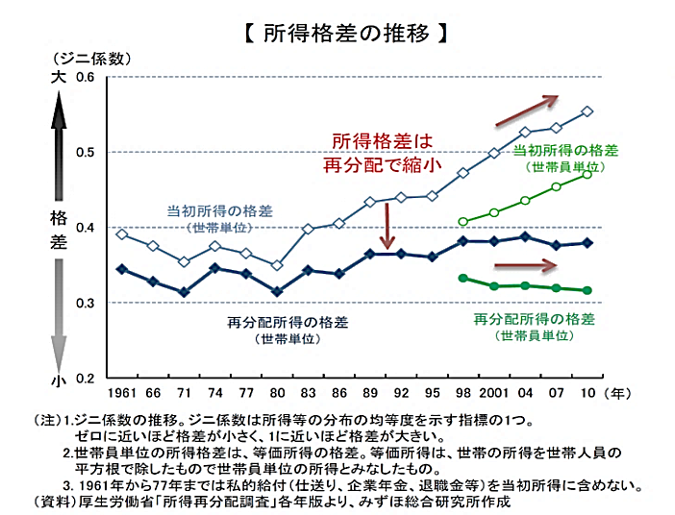
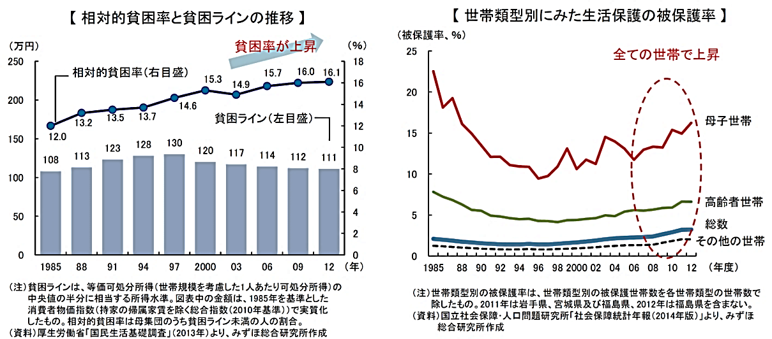
所得・資産格差の現状
■全国のジニ係数（2014年）
出典：総務省統計局「全国消費実態調査（平成26年）」より作成
2014年 全国のジニ係数（総世帯）
※世帯員状況別のジニ係数
総世帯 |  | 世帯員２人以上の世帯 | 単身世帯
全国 | 0.359 | 0.314 | 0.346
大阪 | 0.372 | 0.315 | 0.369
東京 | 0.378 | 0.343 | 0.336
愛知 | 0.350 | 0.301 | 0.310
京都 | 0.362 | 0.308 | 0.342
兵庫 | 0.346 | 0.303 | 0.336
※ジニ係数
所得等の分布の均等度を示す指標の１つで、ゼロに近いほど格差が小さく、１に近いほど格差が大きい
出典：みずほ総合研究所「日本の格差に関する現状」
■所得格差の推移
当初所得格差は拡大するものの、2000年代
以降の再分配所得格差は横ばいの状況
■相対的貧困率と貧困ラインの推移
日本の相対的貧困率（可処分所得が中央値の半分未満の人の割合）は、1985年の12.0％から2012年の16.1％に上昇
■世帯類型別にみた生活保護の被保護率
生活保護を受ける世帯の割合（被保護率）は母子世帯やその他の世帯（主に勤労世代）で上昇し、高齢世代については、年金制度の充実により低下していたが、2000年以降は緩やかに上昇

Slide 42
成長戦略策定から現在までの総括 各論② 人材
女性や高齢者の就業
戦略策定時の課題等
○子育て期の世代の女性の非労働力化など潜在労働力を活かしきれていない。
府市の主な取組の例
○OSAKAしごとフィールド等就業支援施設を軸とする就業支援、ワンストップ相談会の開催
○保育施設の整備支援など、子育て世代が働くための環境整備。
○働く女性を支援する企業の登録・認証・表彰制度。
○再就職を希望する女性の就業支援。
現状・評価
○女性の就業率は2010年の42.8％から2016年の46.8％へ上昇傾向にあるが、年齢階級別の有業率でみると、子育て期で下降する、いわゆるＭ字カーブの度合いが全国平均に比べ大きい。
○また、M字カーブの谷（概ね30代から40代）では、潜在的有業率〔（有業者数＋就職希望者数）/人口〕と有業率の差が大きく、働く意思がありながら就業できていない人が多い傾向。
○女性の就業率は、全国45位（下位から３番目）と低い。また、20代の大卒以上女性に占める無業者比率も高い状況。
○希望職種として「事務的職種」に偏りがみられるなどミスマッチが生じている。
○主に「卸売業・小売業」、「医療・福祉」での女性就業者が多く、増加傾向にある。
○高齢者（65歳以上）の就業率は、全国では上昇傾向にあるが、大阪府では全国より低調な伸びで推移しており、全国よりも低い。
【今後の課題】
○女性の就業率は上昇傾向が見られるが、潜在労働力が活かされる支援施策は引き続き課題。
○女性等に幅広い職種志向を働きかけるための取組みや、企業における働き方改革を推進し、魅力ある職場環境の整備に向けた取組が考えられる。
○意欲のある高齢者が長年培ったノウハウなどを発揮して、働き続けることのできる環境づくりが必要（生涯現役社会の実現）。

Slide 43
■１５歳以上の女性の就業率の推移
出典：総務省統計局「労働力調査」及び大阪府統計課「労働力調査地方集計結果（年平均）より作成
（%）
■６５歳以上の就業率の推移
出典：総務省統計局「労働力調査」及び大阪府統計課「労働力調査地方集計結果（年平均）より作成
（%）

Slide 44
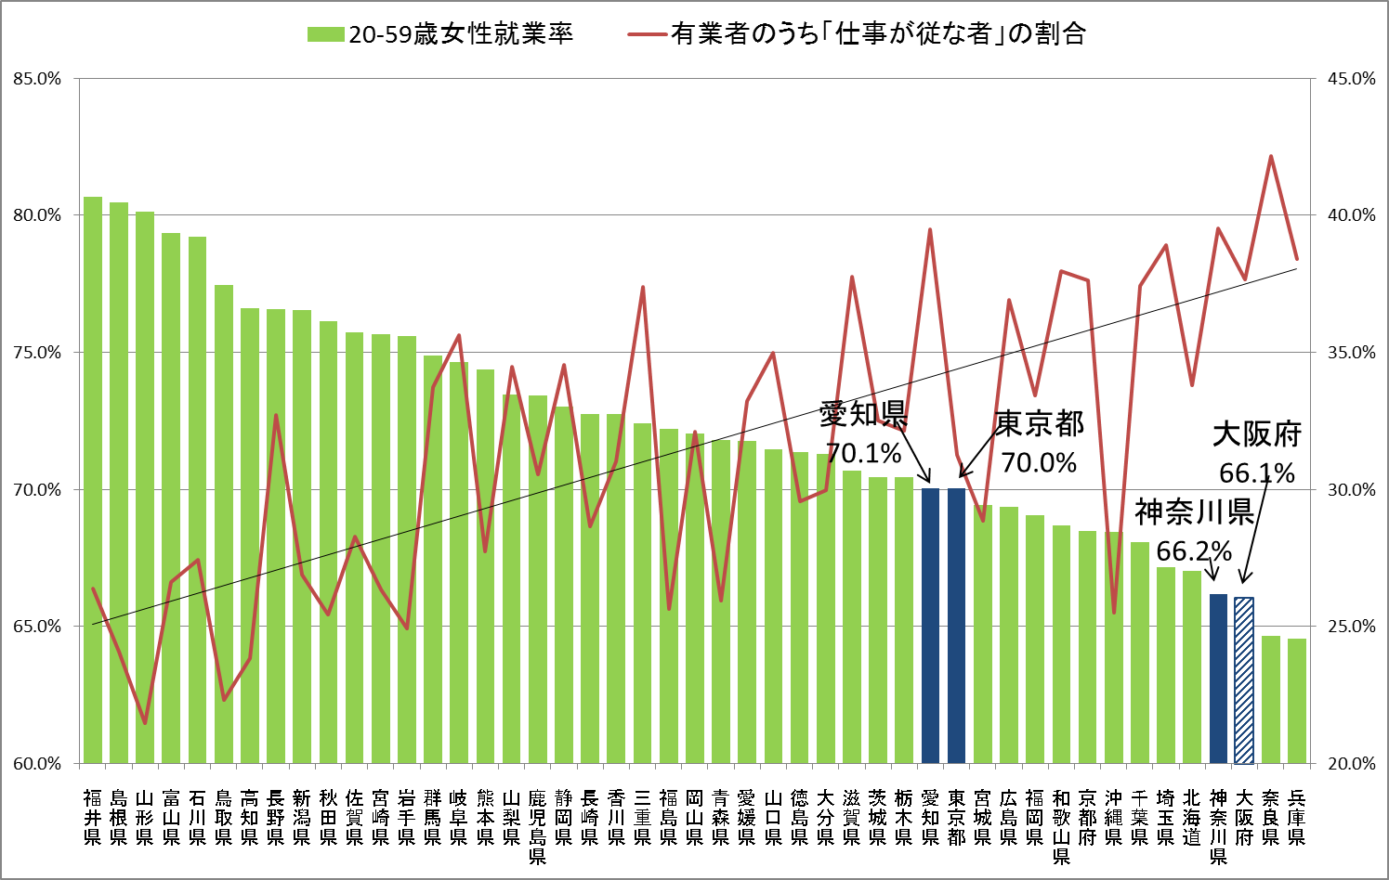
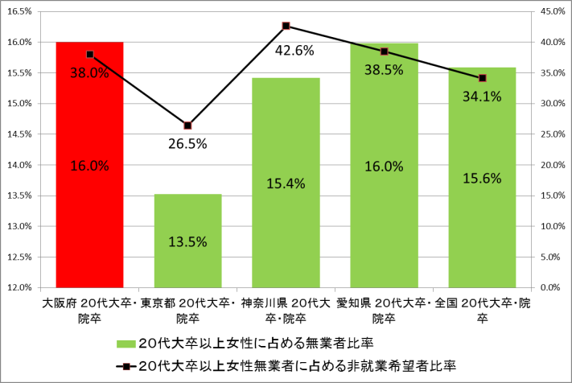
■年齢階級別女性の有業率、潜在的有業率
出典：2012年 総務省「就業構造基本調査」
%
%
■都道府県別女性の就業率等
出典：大阪府女性の就業機会拡大プロジェクトチーム「女性の就業機会拡大に関する調査」報告書_2014.2
■若年層の女性の無業者比率
出典：大阪府女性の就業機会拡大プロジェクトチーム
「女性の就業機会拡大に関する調査」報告書_2014.2
※20代大卒以上とは、2003年以降の大学・大学院卒業者
大阪府の女性無業者のうち、就職を希望しない人の割合は38％と、東京都や全国平均値と比べると高い値となる。

Slide 45
■大阪府の女性就業者の推移（主な産業別 〔非農林業〕）
出典：大阪府「労働力調査地方集計結果（年平均）」より作成
■大阪府の65歳以上の就業者の推移（主な産業別 〔非農林業〕）
出典：大阪府「労働力調査地方集計結果（年平均）」より作成
■大阪府の女性が応募している職種（新規求職申し込み件数（女性のみ））出典：大阪労働局労働市場月報2017年４月度

Slide 46
成長戦略策定から現在までの総括 各論② 人材
外国人材
戦略策定時の課題等
○厳しい在留資格が外国からの高度専門人材の流入を阻害。
○大阪・関西は外国人の児童・生徒を対象とするインターナショナルスクールなど、外国人に選ばれる環境整備に遅れ。
府市の主な取組の例
○国家戦略特区制度等を活用した、外国人高度専門人材の受入。
○海外での留学プロモーション、外国人留学生を対象としたインターンシップ事業。
現状・評価
○高度な外国専門人材の受入促進に向けて、在留資格の拡大が図られてきている（高度人材ポイント制の導入〔2012年～〕、外国人技能実習制度の見直しなど）。
○戦略策定時に比べ在留外国人数は増加しているが、大阪の伸び率は全国平均を下回る状況（2010年:206,951人⇒2016年:217,656人【伸び率５%（全国平均12%）】）特にベトナム人やネパール人が増えている。
○留学生も増加傾向にあるが、東京の伸びに比べると少ない（大阪「2010年:10,791人⇒2016年:18,411人（増加率71%）」、東京「2010年:45,617人⇒2016年:92,534人（増加率103%）」）。一方、大阪で就職する留学生の伸び率は東京を上回る（2010年:694人⇒2016年:1,989人【伸び率186.6%（東京140.6％）】※平成26年度より高等教育機関及び日本語教育機関における外国人留学生を含む）。
○在留目的で見ると「経営・管理」の外国人の伸び率は東京を上回る傾向が見られるが、全体として外国人高度専門人材が東京一極に集中する状況。
【今後の課題】
○ハイエンドな外国人高度専門人材を呼び込むための環境整備。
○一定の能力を有する外国人高度専門人材が活躍できる仕組みづくり。

Slide 47
■都道府県別 在留外国人数
2010→2016
■大阪府の国籍別外国人登録者数 出典：法務省「在留外国人統計」、「登録外国人統計」
 | 2010年(人) | 2016年(人) | 伸び率
全国 | 2,134,151 | 2,382,822 | 11.7%
東京 | 418,012 | 500,874 | 19.8%
愛知 | 204,836 | 224,424 | 9.6%
京都 | 52,742 | 55,111 | 4.5%
大阪 | 206,951 | 217,656 | 5.2%
兵庫 | 100,387 | 101,562 | 1.2%
■在留資格（経営・管理）でみる
都道府県別外国人数
2010→2016
 | 2010年12月末 |  | 2016年12月末 |  | 伸び率
 | 数 | 対全国 | 数 | 対全国
全国 | 10,908 | － | 21,877 | － | 100.6%
東京 | 5,797 | 53.1% | 9,242 | 42.2% | 59.4%
愛知 | 337 | 3.1% | 643 | 2.9% | 90.8%
京都 | 67 | 0.6% | 252 | 1.2% | 276.1%
大阪 | 625 | 5.7% | 1,681 | 7.7% | 169.0%
兵庫 | 344 | 3.2% | 494 | 2.3% | 43.6%
戦略策定時（H22）から全体として微増となる中、ベトナム人が増加↑
■大阪府の外国人留学生出身地域※
外国人留学生でもベトナム人が増加している↓
資料：法務省「在留外国人統計（旧登録外国人統計）統計表」より作成
※人数は各年12月末の値
■都道府県別 外国人留学生数※
2010→2016
2010年
合計 10,791人
2016年
合計 18,411人
 | 2010年(人) | 2016年(人)
全国 | 141,774 | 239,287
東京 | 45,617 | 92,534
愛知 | 6,773 | 8,641
京都 | 5,896 | 10,553
大阪 | 10,791 | 18,411
兵庫 | 4,637 | 8,485
資料：大阪府「府内留学生数等調査結果（平成22年度及び平成28年度）」より作成
※平成26年度より高等教育機関及び日本語教育機関における外国人留学生を含む。
出典：独立行政法人日本学生支援機構「外国人留学生在籍状況調査結果
（平成22年度及び平成28年度）」より作成
※平成26年度より高等教育機関及び日本語教育機関における外国人留学生を含む。

Slide 48
■在留資格でみる外国人材の都道府県比較
出典：法務省「在留外国人統計（旧登録外国人統計）2016年12月末時点
（人）
 | 教授 | 芸術 | 宗教 | 報道 | 高度専門職 １号イ | 高度専門職 １号ロ | 高度専門職 １号ハ | 高度専門職 ２号 | 経営・管理 | 法律・ 会計業務 | 医療 | 研究 | 教育 | 技術・人文知識・ 国際業務
全国 | 7,463 | 438 | 4,428 | 246 | 731 | 2,813 | 132 | 63 | 21,877 | 148 | 1,342 | 1,609 | 11,159 | 161,124
東京 | 1,865 | 245 | 1,131 | 220 | 151 | 1,618 | 112 | 33 | 9,242 | 139 | 240 | 363 | 1,811 | 61,367
大阪 | 546 | 25 | 336 | 5 | 26 | 99 | 2 | 6 | 1,681 | 2 | 215 | 72 | 576 | 12,516
神奈川 | 342 | 17 | 210 | 6 | 55 | 465 | 6 | 13 | 1,703 | 3 | 169 | 222 | 727 | 17,826
愛知 | 540 | 24 | 321 | 1 | 33 | 67 | 2 | 1 | 643 | - | 25 | 42 | 334 | 9,714
京都 | 655 | 18 | 83 | 4 | 41 | 25 | 1 | 1 | 252 | - | 102 | 30 | 234 | 2,196
兵庫 | 231 | 4 | 342 | - | 21 | 36 | 2 | 1 | 494 | - | 43 | 68 | 577 | 3,706
高度人材ポイント制の高度専門職について、大阪は東京に比べ圧倒的に少ない
■新たな外国人技能実習制度（技能実習制度の見直し）について
出典：法務省、厚生労働省ホームページより転記
■インターナショナル・スクール数
出典：インターナショナル・スクール情報ナビ
「外国人の技能実習の適正な実施及び技能実習生の保護に関する法律（技能実習法）」
（2017年11月1日施行予定）
地域 | 2012 | 2017
北海道・東北 | 0 | 2
東京都 | 7 | 17
東京都を除く関東 | 4 | 5
東海・甲信越・北陸 | 2 | 4
大阪府 | 2 | 2
京都府 | 3 | 2
兵庫県 | 2 | 5
奈良県 | 0 | 1
中国・四国・九州・沖縄 | 4 | 4
【主な技能実習法の主な概要】
○優良な実習実施者・管理団体に限定して４～５年目の技能実習の
実施を可能とする
○技能実習生の「技能実習計画」に認定及び、管理団体の許可制度
を設け、これらに関する事務を行うための「外国人技能実習機構」
を新設
※ 技能実習法の施行と同時に、「介護職種」が追加される予定
⇒現在は、農業、漁業、建設、食品製造、繊維・衣服、機械・金属などの
分野で７４職種１３３作業が技能実習の対象となっている
⇒このほか、平成27年4月から、建設分野の技能実習修了者について、
特定活動の在留資格により、最大２年以内で建設業務に従事できる
緊急措置が実施されている（2020年までの時限措置）
東京に比べると少ないが、関西広域では選択肢が広がっている

Slide 49
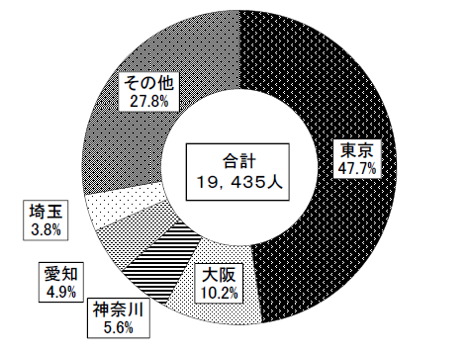
■外国人留学生の就職先企業等所在地別許可人数（都道府県別比較）
出典：法務省「留学生等の日本企業等への就職状況について」より作成
外国人留学生の就職先企業等
所在地別許可人数の構成比（2016年）
（人）
2016年中の外国人留学生の就職先として、東京都の
9,265人に次いで、1,989人が大阪府の企業等を選択。
一方で2010年から2016年までの就業者数の伸び率
は、大阪府が186.6%と東京都の140.6%を大きく上回る。

Slide 51
２．各 論（５源泉別の動向分析）
③産業
50

Slide 52
成長戦略策定から現在までの総括 各論③ 産業
健康医療・介護分野
戦略策定時の課題等
○医薬品、医療機器産業の国際競争力を阻害するドラッグ・ラグ、デバイス・ラグなどが課題。
○医療・介護を産業として見た場合には、自動車産業に匹敵する巨大市場であり、雇用吸収力も高いが、急増する需要に対応するには、我が国の医療・介護関連産業は、サービス供給体制、労働生産性などに課題。
府市の主な取組の例
○ライフサイエンス関連産業にかかる拠点形成
・彩都・健都・未来医療国際拠点プロジェクトの推進
○医薬品・医療機器等の開発に向けた必要な支援・環境の整備
・国家戦略特区制度、総合特区制度等を活用した取組み（特区医療機器薬事戦略相談、革新的医薬品の迅速化など）
・PMDA関西支部（PMDA：独立行政法人 医薬品医療機器総合機構）の設置実現、機能拡充
現状・評価
○国の「健康・医療戦略」の推進等により我が国の創薬環境は大きく改善。
○大阪では特区での取組みをはじめライフサイエンス関連産業の集積やイノベーション促進の取組みが進みつつある。
○「老人福祉・介護事業」や「病院」が大阪で多くの従業員を抱える業種となっているが、人材確保難であり、パート等非正規雇用への依存度が高くなっている。
【今後の課題】
○革新的創薬や再生医療など、世界的なライフサイエンスクラスターの形成に向けた更なる取組みの推進。
○医療現場以外を含めて、健康予防や介護福祉の関連産業については、市場拡大が予測されており、健康寿命延伸産業、介護福祉関連産業について、高齢者と医療・介護現場のニーズをとらえながら、大阪でいち早く創出していく必要。
○今後、医療・介護分野へのICT導入やロボット導入による生産性向上、人の重労働負担の軽減に向けた取り組みが進めば、生産性が高くかつ雇用吸収が高い分野へと変化を遂げる可能性を秘めている。

Slide 53
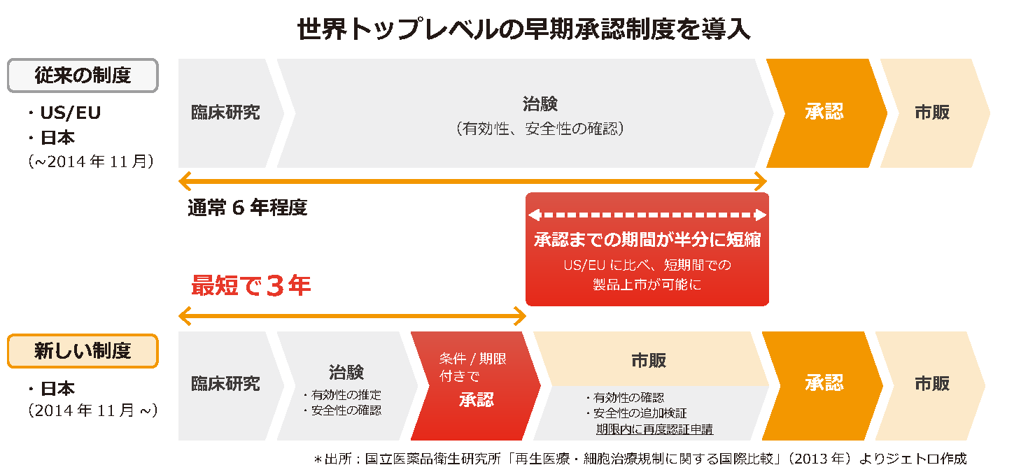
■医薬品製造業は付加価値の非常に高い産業
（大阪でも一人当たり付加価値額が大きく、従業者数も多い産業である）
■再生医療にかかわる世界トップレベルの早期承認制度の導入（2014年～）
出典：国立医薬品食品衛生研究所「再生医療・細胞規制治療に関する国際比較（2013）」よりJETRO作成
  出典：経済産業省 平成26年工業統計表「産業細分類別統計表データより作成
■大阪・関西のライフサイエンスの高いポテンシャルを活用し産学連携の取組みが活発化
  出典：アジア太平洋研究所「関西経済白書2016」
■大阪の医薬品事業所数は全国2位、医療機器事業所数は3位
  出典：総務省「平成26年経済センサスｰ活動調査」より作成
■健康関連産業の今後見込まれる市場規模（日本再興戦略H25.6）
  出典：首相官邸 新たな成長戦略~「日本再興戦略-JAPAN is BACK-」~戦略ビジョン創造プラン
該当分野、構成要素等 | 市場規模予測
健康増進・予防サービス 生活支援サービス 医薬品・医療機器 高齢者向け住宅等 | 【市場規模】 ・国内 26兆円（2020年） 37兆円（2030年） ・海外 311兆円（2020年） 525兆円（2030年） ・雇用規模 160万人（2020年） 223万人（2030年）

Slide 54
■大阪府の医薬品生産額・全国シェアの推移
■関西での健康医療関連産業の拡大
出典：厚生労働省「薬事工業生産動態統計調査（平成22年-平成27年）」より作成
  出典：APIR作成資料
（億円）
■大阪府の医療機器生産額・全国シェアの推移
出典：厚生労働省「薬事工業生産動態統計調査（平成22年-平成27年）」より作成
（億円）
53

Slide 55
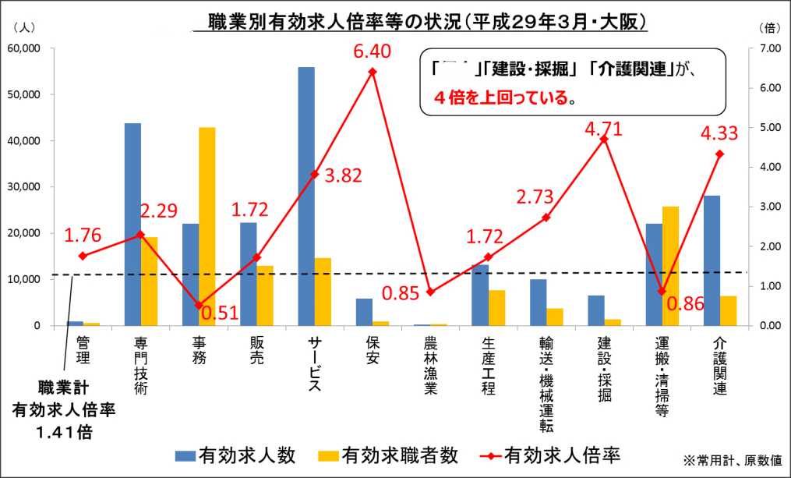
■大阪で最も従業者が多く増加も多いのは老人福祉・介護事業、２番目に病院
出典：総務省 平成21年及び平成26年経済センサス・基礎調査より作成
（人）
■介護人材の需給ギャップは今後都市部で深刻化
■介護関連の有効求人倍率は高く、人手不足が続く
出典：厚生労働省 2025年に向けた介護人材にかかる需給推計について
（確定値）より作成
出典：大阪労働局 大阪労働市場ニュース（平成29年３月分及び平成28年度分）
（人）

Slide 56
成長戦略策定から現在までの総括 各論③ 産業
企業等の立地
戦略策定時の課題等
○大阪府内産業拠点の契約率が約９０％となり、特に工場立地が可能な用地の不足が顕著に。
○2002年に廃止された工場等制限法など約40年間にわたった立地規制により、大規模工場や大学が都市部から流出（特に大阪では、大学等の周辺部への流出が顕著）。
府市の主な取組の例
○総合特区制度等を活用した企業集積促進の取組み。
○ものづくり中小企業等の再投資の促進
○国内外の大学誘致。
現状・評価
○大阪の工場新規立地件数は戦略策定時から2012年は、残っていた大阪府内産業拠点への立地もあり、増加。以後は契約できる工場用地は少なく、やや減少傾向。 （大阪「2010年:12件」→「2012年:20件」→「2016年:15件」）また、大阪府内での工場適地の減少から府外への工場等の移転も増加しており、府内での工場適地の減少や住工近接など操業環境の問題も課題になっている（2010年:5件→2016年:9件）。
○大学については、立命館大学茨木キャンパス（2015）や関西大学高槻キャンパス（2010）、同梅田キャンパス（2016）、大和大学の新設（吹田市_2014）、大阪工業大学梅田キャンパス（2017）など大学（社会人向け大学院などを含む）の府内進出、都心回帰の動きが見られ関西の他府県に比べても学生数が増加傾向。
【今後の課題】
○産業用地の確保、再投資の促進。
○大学・研究機関等との連携強化。 など

Slide 57
■都道府県別工場新規立地件数
■移転立地企業の府県外への移転数
出典：経済産業省「工業立地動向調査」より作成
出典：経済産業省「工業立地動向調査」より作成
（件）
 | 2010年 | 2011年 | 2012年 | 2013年 | 2014年 | 2015年 | 2016年
大阪（府県外移転総数） | ５ | ８ | ７ | 10 | ７ | 11 | 9
移転先の内訳 （都道府県別） | 三重：１ 兵庫：２ 奈良：２ | 福井：１ 京都：４ 兵庫：１ 和歌山：２ | 滋賀：１ 京都：１ 兵庫：４ 和歌山：１ | 京都：１ 兵庫：６ 奈良：１ 和歌山：２ | 滋賀：２ 京都：１ 兵庫：２ 和歌山：２ | 三重：１ 滋賀：１ 京都：３ 兵庫：５ 和歌山：１ | 静岡：１ 三重：２ 滋賀：１ 京都：１ 兵庫：１ 奈良：２ 岡山：１
京都（府県外移転総数） | １ | ０ | ０ | ２ | ０ | １ | １
移転先の内訳 （都道府県別） | 兵庫：１ | － | － | 滋賀：１ 兵庫：１ | － | 滋賀：１ | 兵庫：１
兵庫（府県外移転総数） | １ | ３ | ０ | １ | １ | ２ | ０
移転先の内訳 （都道府県別） | 京都：１ | 栃木：１ 埼玉：１ 奈良：１ | － | 大阪：１ | 岡山：１ | 岡山：２ | －
兵庫県では、工場立地が大きく伸びている
■都道府県別大学在学者数
■企業の大阪府からの本社転出状況
出典：文部科学省「文部科学統計要覧」より作成
1994年から2014年における大阪府の
転出企業移転先上位10都道府県
1994年から2014年における大阪府から転出した企業の
都市別・産業別属性の期間合計
都道府県 | 2010年度 大学在学者（人） | 構成比 | 2016年度 大学在学者（人） | 構成比 | 増加数
東京都 | 729422 | 25.3% | 746397 | 26.0% | 16,975
愛知県 | 191342 | 6.6% | 191712 | 6.7% | 370
京都府 | 161212 | 5.6% | 162975 | 5.7% | 1,763
大阪府 | 228516 | 7.9% | 236922 | 8.2% | 8,406
兵庫県 | 125689 | 4.4% | 123775 | 4.3% | -1,914
全国 | 2887414 |  | 2873624 |  | -13,790
 | 都道府県 | 件数 | 構成比
1 | 東京都 | 198 | 39.0%
2 | 兵庫県 | 121 | 23.8%
3 | 滋賀県 | 27 | 5.3%
3 | 京都府 | 27 | 5.3%
5 | 奈良県 | 19 | 3.7%
6 | 三重県 | 15 | 3.0%
7 | 愛知県 | 13 | 2.6%
8 | 神奈川県 | 10 | 2.0%
9 | 千葉県 | 8 | 1.6%
10 | 静岡県 | 6 | 1.2%
 | 全体 | 508 | ―
205件
166件
137件
※対象企業：従業員50人以上かつ資本
金額又は出資金額3000万円以上の会社
※対象企業：従業員50人以上かつ資本金額又は出資金額3000万円以上の会社
大阪では大学在学者数が増加
出典：大阪府「大阪における本社の立地・
移転の状況に関する調査研究」
出典：大阪府「大阪における本社の立地・移転の状況に関する調査研究」

Slide 58
成長戦略策定から現在までの総括 各論③ 産業
生産性・設備投資
戦略策定時の課題等
○高付加価値型の産業構造への転換が課題。技術革新、設備投資などが進んでいない。
○特に大阪のサービス業は事業利益率が悪い。
府市の主な取組の例
○ライフサイエンス、新エネルギーなどの新産業の振興。
○ものづくりビジネスセンター大阪（MOBIO）の取組み。
○設備投資応援融資など金融面での支援。
現状・評価
○大企業、中小企業ともに設備投資については持ち直しの傾向。背景に投資余力の増大、設備の老朽化、人手不足対応などが考えられる。
○労働生産性についてはリーマンショック以降上昇しており、従業者一人あたり付加価値では大阪は全国平均を上回る。産業別でみると、サービス業、建設業、金融・保険業は生産性の伸びが低い。
【今後の課題】
○生産性向上に向けてICTやロボットの導入を促進（第4次産業革命への対応）。
○知的財産権の活用など付加価値の高いものづくりの促進。

Slide 59
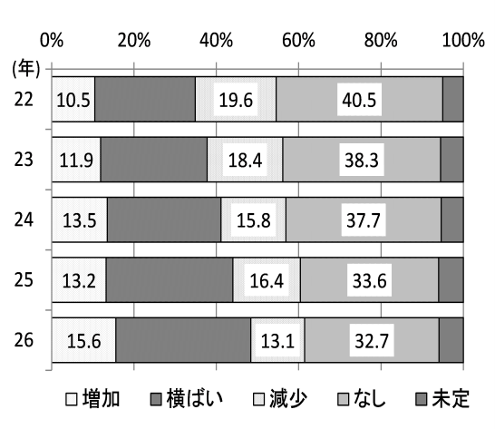
■大阪・関西の設備投資は策定時以降持ち直し
■大阪府における建物着工面積（非居住）
出典：日本政策投資銀行
（注）1990年度を100として、対前年度増加率
で指数化した数値。2014年度は計画。
出典：大阪産業経済リサーチセンター
「大阪府景気観測調査」
出典：大阪産業経済リサーチセンター「経済情勢トピックス」
名目設備投資指数（関西）
■都道府県別労働生産性（就業者一人あたりの付加価値額）
出典：内閣府「県民経済計算」より作成
付加価値は県内総生産実質連携方式を基に作成
（百万円）
※労働生産性の算出方法：都道府県内の総生産額÷都道府県内の就業者数
58

Slide 60
■府内の主な産業の労働生産性の推移
出典： RIETI『R-JIPデータベース2017』
製造業
卸売・小売業
通信・運輸業
産業合計
サービス業
建設業
金融・保険業
※労働生産性の算出方法：実質付加価値額÷マンアワー（就業者数×就業者1人あたり年間総労働時間）により
時間当たりの生産額を算出し、1992年時点を100として指数化した。

Slide 62
成長戦略策定から現在までの総括 各論③ 産業
開廃業・イノベーション
戦略策定時の課題等
○企業の新陳代謝が進まない産業構造・環境が、生産性向上にとってもマイナス。
府市の主な取組の例
○金融機関提案型融資の実施。
○大阪起業家スタートアップ事業。
○グローバルイノベーション創出支援事業。
○OIHシードアクセラレーションプログラム（OSAP）。
○成長志向創業者支援事業（Ｂｏｏｍｉｎｇ！）。
○大阪市イノベーション拠点立地促進助成の実施。
現状・評価
○雇用保険事業年報等によると、大阪の開業事業所数は、 2010年度の7,477件から2016年度の11,700件へと大きく増加し、全国構成比も8.2％から9.8％へと上昇。
○経済センサス基礎調査によると、開業数が多いのは飲食店、開業率が高いのは、医療・福祉分野。
○上場ベンチャー企業は東京に集中しており、大阪のベンチャー企業は東京に比較し成長する力が弱い。
【今後の課題】
○金融機関とのネットワーク強化、オープンイノベーションによる産学連携、支援機関相互の連携などを通じて、引き続き、資金・経営・技術面から、創業支援やイノベーションエコシステムの構築を図っていく必要。
○社会課題解決型のビジネスなど、多様なプレイヤーの創出も図っていく必要。

Slide 63
■大阪の開業数等の推移
■域内総生産、開業数、上場数比較
出典：厚生労働省「雇用保険事業年報」より作成
出典：内閣府「平成26年県民経済計算について」及び厚生労働省「雇用保険事業年報」より作成
 | 全国 | 大阪府 |  | 東京都
総生産（2014) | 514.3兆円 | 37.9兆円 | 7.4% | 94.9兆円 | 18.5%
開業数（2010) | 91,300件 | 7,477件 | 8.2% | 15,065件 | 16.5%
開業数（2016) | 119,780件 | 11,700件 | 9.8% | 20,557件 | 17.2%
上場数（2016） | 86社 | 6社 | 7.0% | 55社 | 64.0%
新規上場企業数において、経済規模以上に東京と大きな開き。大阪の創業者は、
東京と比較し成長する力が弱い
■開業事業所数比較
出典：厚生労働省「雇用保険事業年報（都道府県労働局別適用状況）」より作成
■８大都道府県開業数・全国シェア比較
出典：雇用保険統計年報（国基準）
(所)
■廃業事業所数比較
出典：厚生労働省「雇用保険事業年報（都道府県労働局別適用状況）」より作成
(所)

Slide 64
■業種別開廃業率（大阪府）
出典：総務省「経済センサス‐基礎調査」及び総務省・経済産業省「経済センサス‐活動調査」より作成
【2012年～2014年平均】
【2009年～2012年平均】
（％）
（％）
■業種別開業事業所数（産業中分類上位）
（大阪府：2012年⇒2014年）
■業種別開業事業所数（産業大分類）
（大阪府：2012年⇒2014年）
出典：総務省「経済センサス‐基礎調査」より作成
（件）
出典：総務省「経済センサス‐基礎調査」より作成
（件）
D 建設業 | 3,625
E 製造業 | 3,908
F 電気・ガス・熱供給・水道業 | 48
G 情報通信業 | 1,554
H 運輸業，郵便業 | 2,124
I 卸売業，小売業 | 17,814
J 金融業，保険業 | 1,426
K 不動産業，物品賃貸業 | 4,575
L 学術研究，専門・技術サービス業 | 3,528
M 宿泊業，飲食サービス業 | 11,135
N 生活関連サービス業，娯楽業 | 4,937
O 教育，学習支援業 | 2,503
P 医療，福祉 | 8,736
Q 複合サービス事業 | 22
R サービス業（他に分類されないもの） | 4,239
飲食店 | 9,437
社会保険・社会福祉・介護事業 | 4,474
医療業 | 4,187
その他の小売業 | 3,867
飲食料小売業 | 3,329
洗濯・理容・美容・浴場業 | 3,053
（事業所数）
（事業所数）

Slide 65
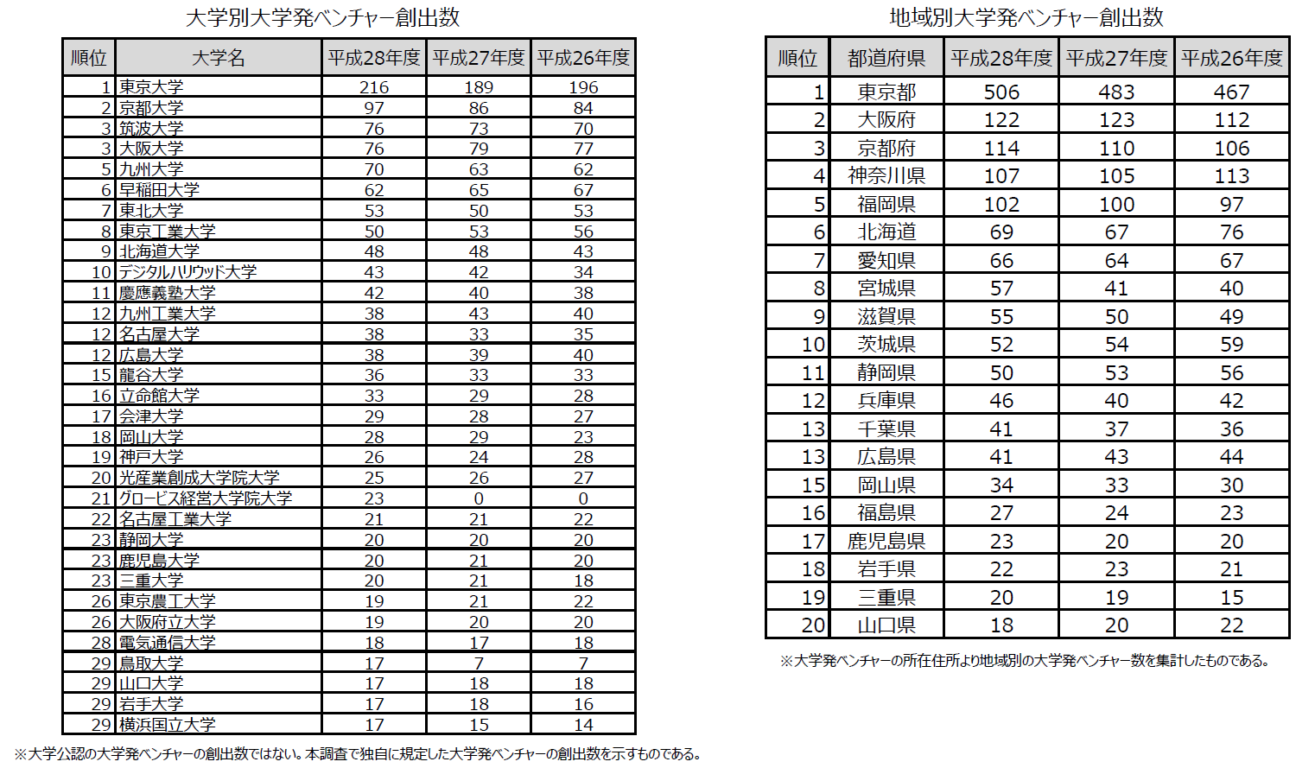
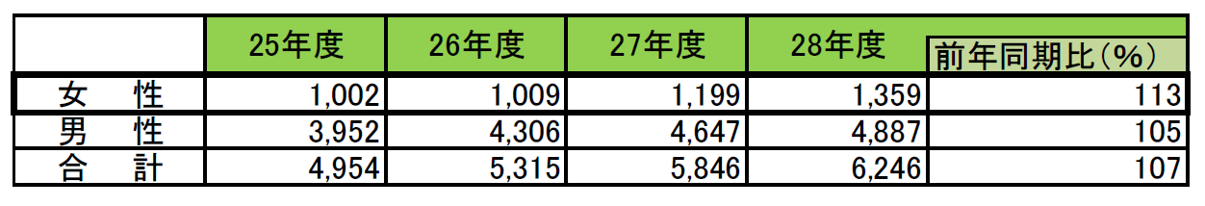
■大学発ベンチャー企業数（大学別）
出典：経済産業省「平成28年度大学発ベンチャー調査 調査結果概要」
■近畿地区男女別創業融資実績（2016年度）
出典：日本政策金融公庫 大阪創業支援センター ニュースリリース（平成29年5月17日）
※近畿地区：滋賀県、京都府、大阪府、兵庫県、奈良県、和歌山県
（企業数、％）
創業融資実績の男性と女性の増加率を比較すると、男性の前年同期比が５％で、女性は１３％
女性起業家向けの支援拡充の動きもあり、女性の創業が増加傾向にある。

Slide 66
■都道府県別産業財産権の出願件数の推移
出展：大阪産業経済リサーチセンター「2017年度版なにわの経済データ」
（１） 国内産業財産権出願件数
（２） 国際特許出願（ＰＣＴ出願）件数
■都道府県別研究開発費の推移（2009年～2013年）
出典：地域経済分析システムより作成（企業活動基本調査を再編加工）
大阪企業の研究開発費が他府県に比べて伸びていない
（百万円）
※企業活動基本調査は、従業者50人以上かつ資本金額又は出資金額が3,000万円
以上の会社 を対象としている。

Slide 68
成長戦略策定から現在までの総括 各論③ 産業
貿易・海外展開
戦略策定時の課題等
○新興国を市場と捉える対応が遅れ、中国では貿易額の伸びに対し日本の伸び率が相対的に小さい。
○国際的な競争環境整備に出遅れ、海外とのネットワークについて、アジア諸国など対新興国への重点化が
不十分。
府市の主な取組の例
○府内企業と連携した知事・市長のトッププロモーションについては、アジアのみならず全世界を視野に入れ、大阪の強み等を効果的にアピールできる国・都市で積極的に展開。
現状・評価
○策定時以降の近畿・大阪の貿易動向をみると、輸出では半導体等電子部品、科学光学機器などの輸出の比率が高く、中国でのスマートフォン生産などの需要の影響が考えられる。輸入では天然ガス及び製造ガス、原油及び粗油が2014年度に過去最高を記録するなどエネルギー関連が増加。直近では医薬品の輸入額が伸びており、2016年度は前年度から11.4％の伸率となった。
○2013年、2014年には輸入超過であったが、2015年以降は輸出超過。
○インバウンド消費の増加などの影響により、消費財での輸出が伸びていると考えられる。
○景気減速や人件費高騰、政治リスク、労働スト等の懸念から中国への直接投資は増加しているものの、全体に占める構成比は大きく低下。一方で、ＡＳＥＡＮ諸国への直接投資額の伸びが著しい（2010年「中国:約73億ドル、ASEAN:約89億ドル」⇒ 2015年「中国:約89億ドル、ASEAN:約202億ドル」 ）。
○大阪府内企業が海外に開設している事業所数について2009年と2014年を比較すると、全ての資本階層において海外事業所数が増加。また、業種別で見ると、増加数が最も多いのは「卸売業・小売業」で、次いで「製造業」、「宿泊業・飲食サービス業」となっている。（「卸売業・小売業」：+574、「製造業」：+221、「宿泊業・飲食サービス業」：+163 ）
【今後の課題】
○ＡＳＥＡＮ（10カ国、人口規模は日本のおよそ5倍）等の海外市場への進出を図ろうとする中小企業に対する支援。

Slide 69
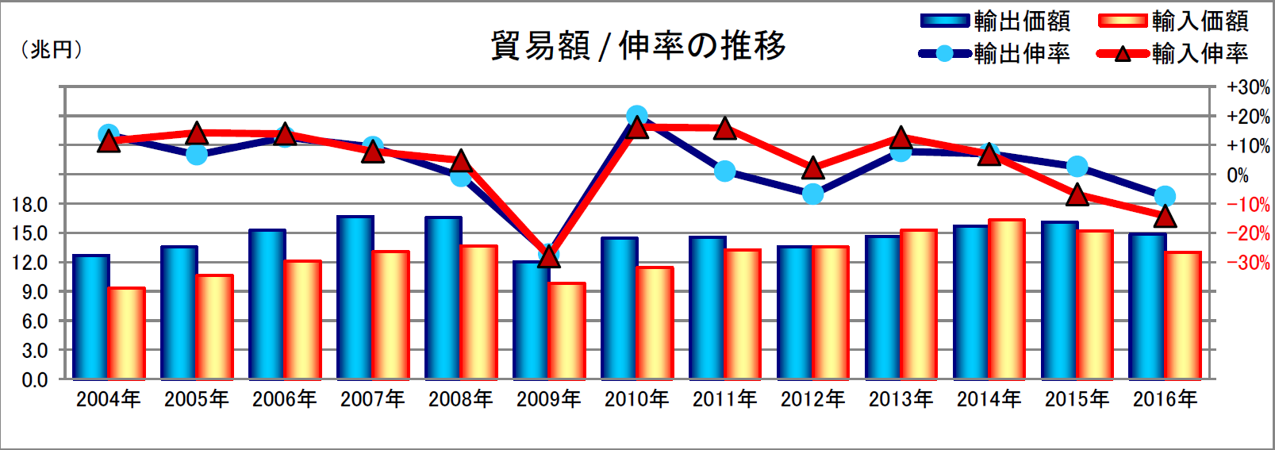
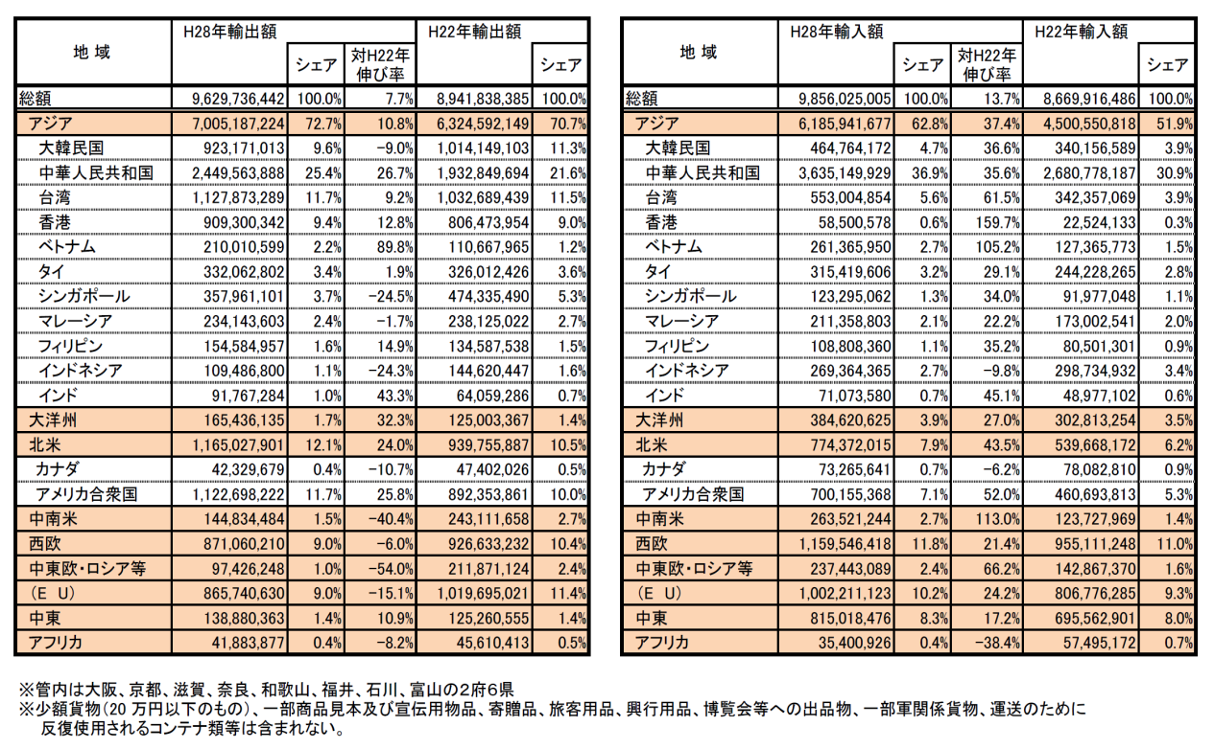
近畿圏内における品目別の貿易状況
■2016年分 近畿圏 貿易概況
出典：大阪税関「平成28年分 近畿圏 貿易概況・確定値」
※ 「近畿圏」は大阪、京都、兵庫、滋賀、奈良、和歌山の2府4県
■2010、2016年度 輸出額順 主要品目
出典：大阪税関「貿易統計 計表 確定値 平成22年度及び平成28年度より作成
平成22年度 金額順 輸出主要品目
順位 | 商品名 | 価額 （百万）
① | 半導体等電子部品 | 1,830,098
② | 鉄鋼 | 812,403
③ | プラスチック | 719,796
④ | 電気回路等の機器 | 513,919
⑤ | 科学光学機器 | 508,604
⑥ | 原動機 | 461,643
⑦ | 建設用・鉱山用機械 | 408,736
⑧ | 有機化合物 | 403,492
⑨ | 織物用糸及び繊維製品 | 387,522
⑩ | 映像機器 | 307,432
平成28年度 金額順 輸出主要品目
順位 | 商品名 | 価額 （百万）
① | 半導体等電子部品 | 1,779,434
② | 鉄鋼 | 661,310
③ | プラスチック | 660,142
④ | 科学光学機器 | 646,828
⑤ | 電気回路等の機器 | 517,664
⑥ | 原動機 | 473,195
⑦ | 建設用・鉱山用機械 | 431,214
⑧ | 織物用糸及び繊維製品 | 423,360
⑨ | 半導体等製造装置 | 365,119
⑩ | 有機化合物 | 329,214
■2016年 大阪税関管内地域（国）別表（輸出・輸入額）
出典：大阪税関「外国貿易年表（平成22年及び平成28年）」より作成
（円）
■2010、2016年度 輸入額順 主要品目
出典：大阪税関「貿易統計 計表 確定値 平成22年度及び平成28年度」より作成
平成22年度 金額順 輸入主要品目
順位 | 商品名 | 価額 （百万）
① | 衣類及び同付属品 | 915,214
② | 原油及び粗油 | 881,459
③ | 天然ガス及び製造ガス | 714,861
④ | 医薬品 | 558,732
⑤ | 音響・映像機器（含部品） | 447,427
⑥ | 事務用機器 | 332,091
⑦ | 有機化合物 | 326,252
⑧ | 通信機 | 320,138
⑨ | 半導体等電子部品 | 305,599
⑩ | 肉類及び同調製品 | 305,578
平成28年度 金額順 輸入主要品目
順位 | 商品名 | 価額 （百万）
① | 衣類及び同付属品 | 1,040,218
② | 医薬品 | 828,399
③ | 原油及び粗油 | 788,268
④ | 天然ガス及び製造ガス | 725,653
⑤ | 通信機 | 668,660
⑥ | 肉類及び同調製品 | 387,682
⑦ | 半導体等電子部品 | 372,974
⑧ | 有機化合物 | 335,839
⑨ | 織物用糸及び繊維製品 | 306,056
⑩ | 事務用機器 | 275,083

Slide 70
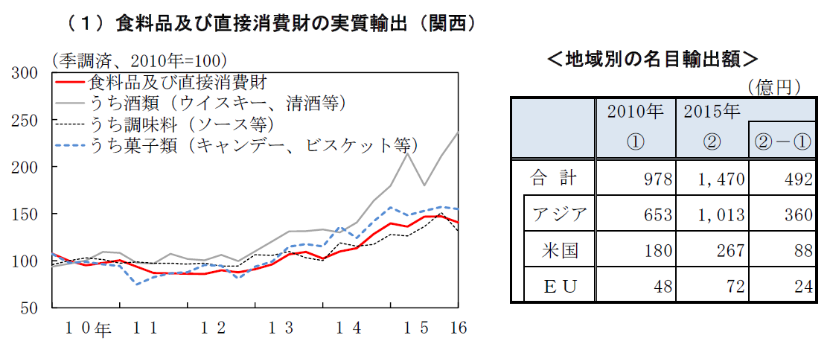
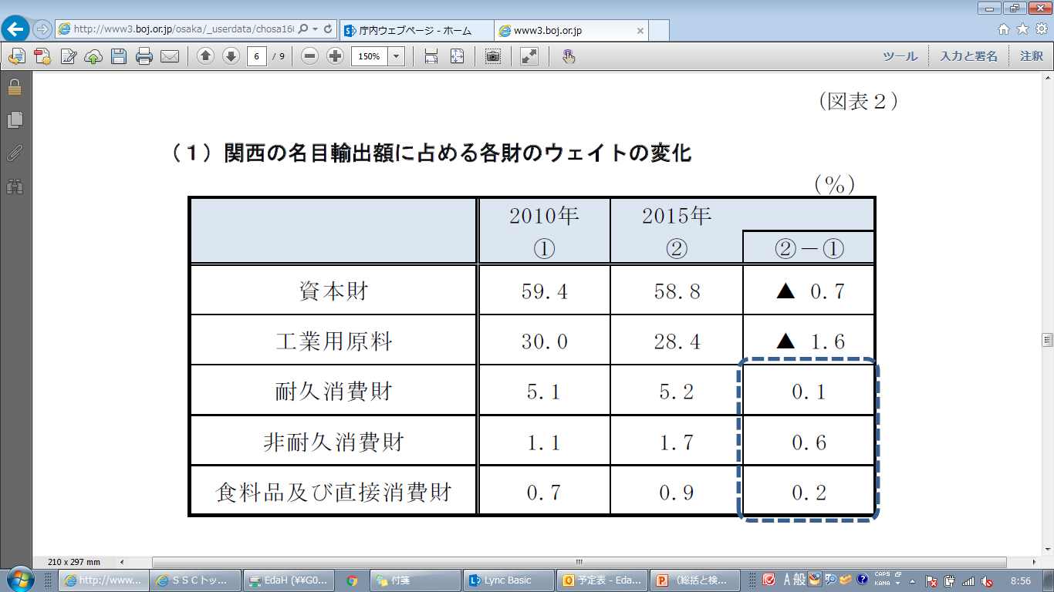
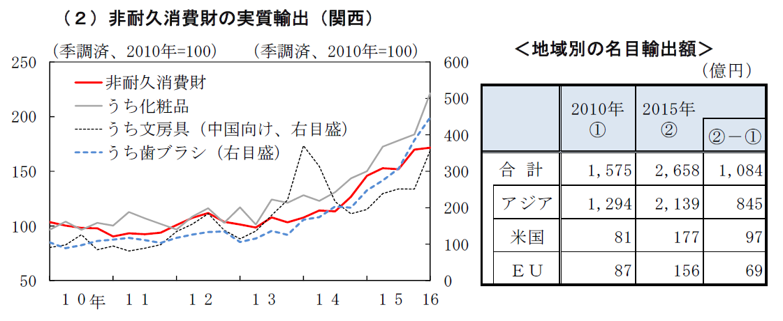
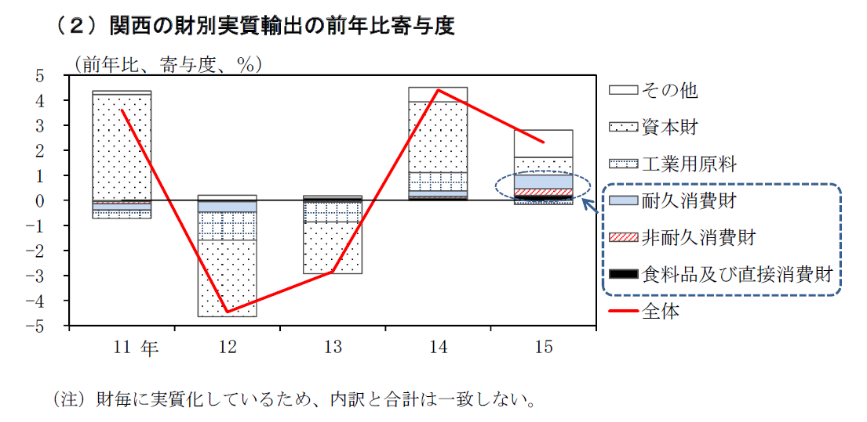
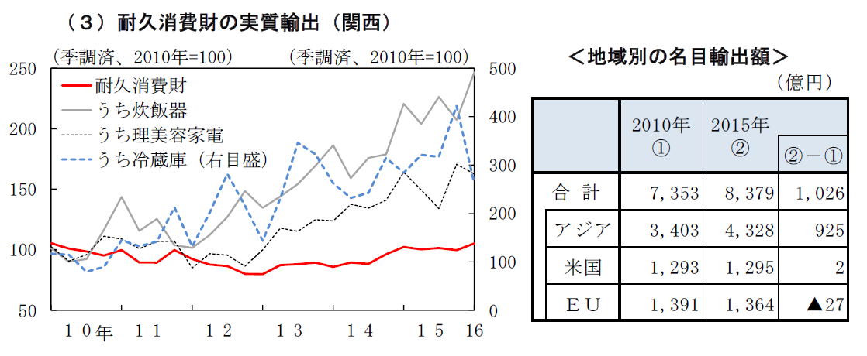
関西の消費財輸出に関する状況
○2010年と2015年において関西の輸出額に占める各財のウェイトの変化を見たとき、資本財や工業用原料と比べ、消費財の占めるウェイトが伸びを示している。インバウンド消費や越境ECなどにより、日本製の食品や生活用品などへの人気が高まっていることが考えられる。
■消費財の輸出状況
出典：日本銀行大阪支店「関西の消費財輸出が増加している背景」）
2010年と2015年において関西の名目輸出額に占める各財のウェイトの変化を見たとき、資本財や工業用原料と比べ、消費財の占めるウェイトが伸びを示している。

Slide 71
■日本の国・地域別対外直接投資 （単位：100万ドル、%）
■大阪府企業の資本金別海外事業所数
2015年の中国の投資額は国別では米国についで２位であるが、
構成比は大きく減少。景気減速や人件費の高騰による「中国離れ」が
一因と考えられる。一方でASEAN向けの投資が伸びている。
出典：総務省「平成21年経済センサス-基礎調査」及び「平成26年経済センサス-基礎調査」より作成
 | 2010 年 | 構成比 | 2015年 | 構成比
アジア | 22,131 | 38.7% | 32,267 | 24.7%
中国 | 7,252 | 12.7% | 8,867 | 6.8%
ASEAN | 8,930 | 15.6% | 20,244 | 15.5%
タイ | 2,248 | 3.9% | 3,799 | 2.9%
インドネシア | 490 | 0.9% | 3,560 | 2.7%
マレーシア | 1,058 | 1.8% | 2,839 | 2.2%
フィリピン | 514 | 0.9% | 1,450 | 1.1%
シンガポール | 3,845 | 6.7% | 6,500 | 5.0%
ベトナム | 748 | 1.3% | 1,360 | 1.0%
インド | 2,864 | 5.0% | △ 1,706 | -
北米 | 9,016 | 15.8% | 46,013 | 35.2%
米国 | 9,193 | 16.1% | 44,893 | 34.3%
中南米 | 5,346 | 9.3% | 7,730 | 5.9%
メキシコ | 688 | 1.2% | 989 | 0.8%
ブラジル | 4,316 | 7.5% | 1,412 | 1.1%
大洋州 | 6,407 | 11.2% | 7,661 | 5.9%
オーストラリア | 6,371 | 11.1% | 6,690 | 5.1%
欧州 | 15,043 | 26.3% | 34,574 | 26.4%
EU | 8,359 | 14.6% | 33,762 | 25.8%
世界 | 57,223 | 100.0% | 130,752 | 100.0%
■大阪府企業の業種別海外事業所数
出典：総務省「平成21年経済センサス-基礎調査」及び「平成26年経済センサス-基礎調査」より作成
■輸出入に占めるアジアの割合
出典：大阪税関「貿易統計」等
(%)
〔注〕＊円建てで公表された数値を四半期ごとに日銀インターバンク・期中平均レートによりドル換算。
＊2014年以降については年次改訂値を利用しているため、過去の計数とは一致しない場合がある。
＊「△」は引き揚げ超過を示す。
＊個別データが未発表の案件も含むため、各地域の合計と「世界」は必ずしも一致しない。
資料：「国際収支状況」（財務省）、「外国為替相場」（日本銀行）から作成
資料：JETRO「ジェトロ世界貿易投資報告」2011年版及び「ジェトロ世界貿易投資報告」 2016年版より作成
(年)

Slide 72
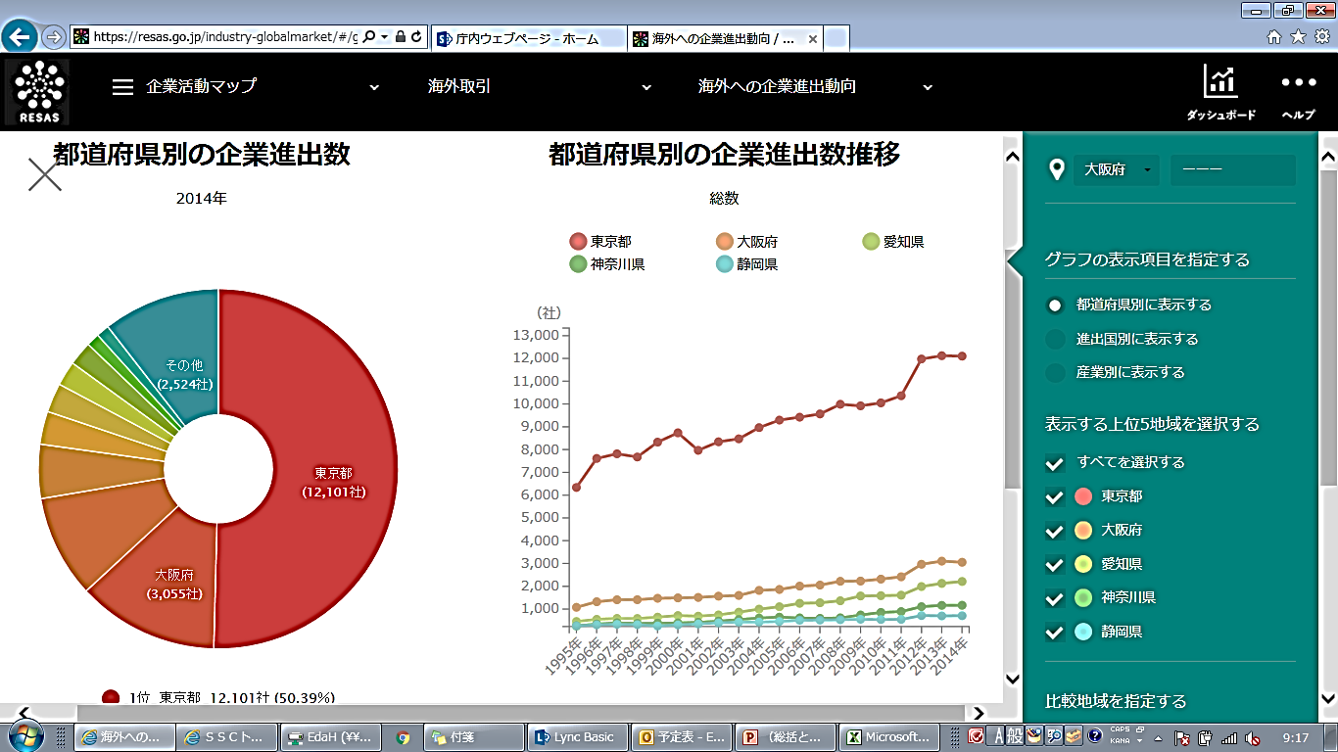
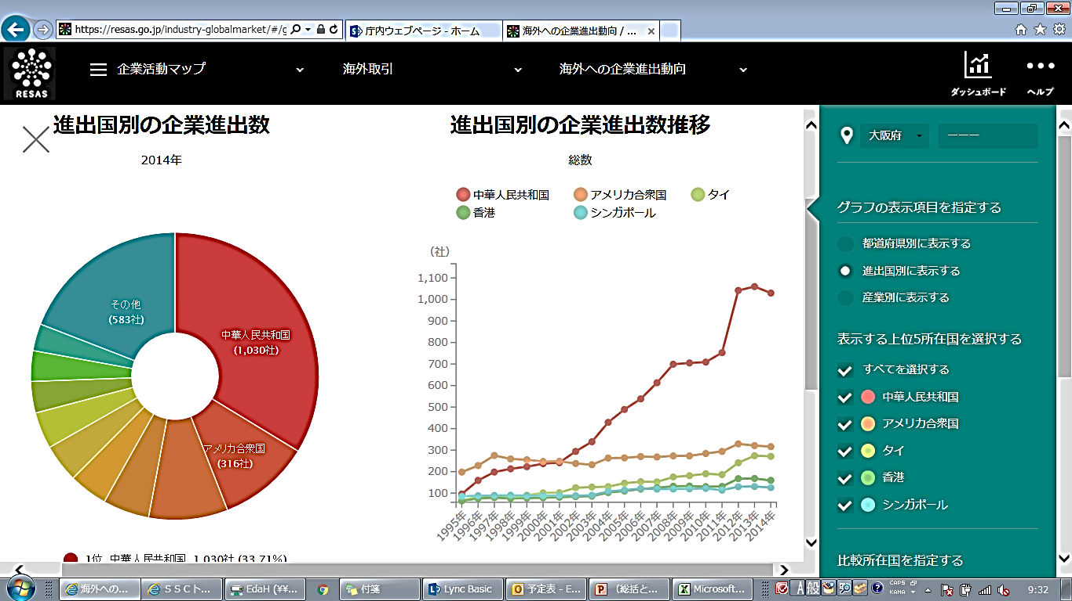
日本企業における海外展開の動向
○日本企業の海外進出は2011年の大幅な増加以降、増加率は横ばいとなっているが、年度ごとの都道府県別海外進出企業数において、大阪府は2010年以降、全国２位を維持。2014年度の関西企業の進出先の大半をアジアが占めている。
■都道府県別の企業進出数推移
出典：地域経済分析システムより作成
（経済産業省：海外事業活動基本調査を再編加工）
■進出国別の企業進出数推移
出典：地域経済分析システムより作成
（経済産業省：海外事業活動基本調査を再編加工）
〔都道府県→海外〕
〔日本→世界各国〕
国別企業進出数 | 2010 | 2011 | 2012 | 2013 | 2014
１位 | 709 （中国） | 753 （中国） | 1,042 （中国） | 1,060 （中国） | 1,030 （中国）
２位 | 284 （米国） | 294 （米国） | 329 （米国） | 321 （米国） | 316 （米国）
３位 | 190 （タイ） | 186 （タイ） | 241 （タイ） | 274 （タイ） | 271 （タイ）
４位 | 130 （香港） | 131 （香港） | 167 （香港） | 168 （香港） | 159 （香港）
５位 | 122 （シンガポール） | 114 （シンガポール） | 130 （シンガポール） | 131 （シンガポール） | 133 （台湾）
海外進出企業数 | 2010 | 2011 | 2012 | 2013 | 2014
１位 | 10,051 （東京都） | 10,364 （東京都） | 11,976 （東京都） | 12,121 （東京都） | 12,101 （東京都）
２位 | 2,316 （大阪府） | 2,418 （大阪府） | 2,967 （大阪府） | 3,105 （大阪府） | 3,055 （大阪府）
３位 | 1,589 （愛知県） | 1,610 （愛知県） | 1,990 （愛知県） | 2,128 （愛知県） | 2,212 （愛知県）
４位 | 852 （神奈川県） | 891 （神奈川県） | 1,106 （神奈川県） | 1,163 （神奈川県） | 1,166 （神奈川県）
５位 | 541 （静岡県） | 548 （静岡県） | 717 （静岡県） | 703 （静岡県） | 711 （静岡県）

Slide 73
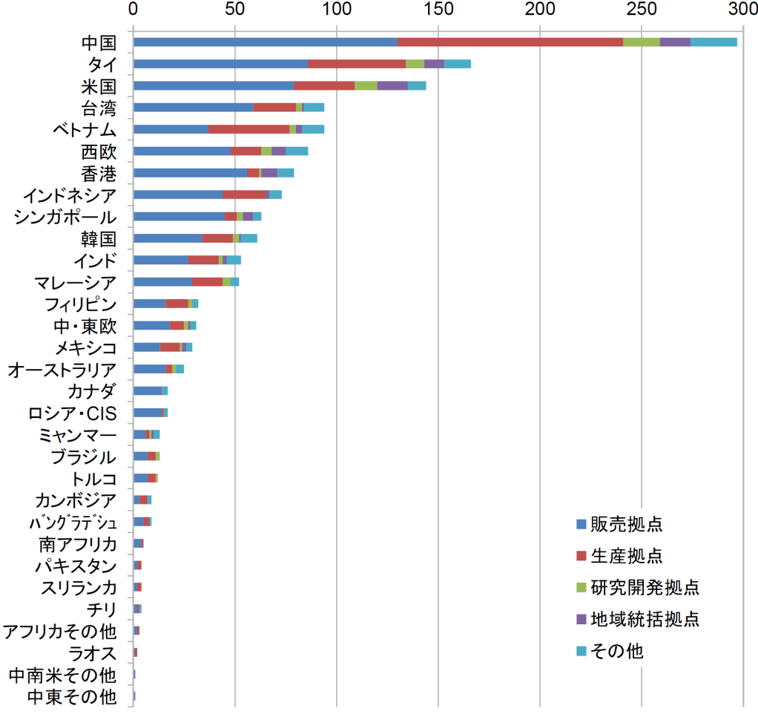
■関西企業※１の海外進出※２拠点数
出典：JETRO「関西企業の海外事業展開に関する動向（2014年度）」
（箇所）
※１関西企業とは、本社が滋賀、京都、奈良、大阪、和歌山、兵庫に所在する企業
※２海外進出とは、新規に営業拠点、生産拠点などを立ち上げること、または既存
拠点の拡充のことを指す。

Slide 74
成長戦略策定から現在までの総括 各論③ 産業
対内投資
戦略策定時の課題等
○中国など、新興国市場からの対内直接投資の呼び込み不足。
○言語、ビジネス参入障壁、在留資格、商慣行などビジネスにおける閉鎖性。
府市の主な取組の例
○2016年4月から、成長特区税制を活かした法人実効税率の軽減（国家戦略特区における税制支援と地元市
町村の優遇制度を併用することにより、最大実効税率は約22％〔戦略策定時の実効税率40.69%〕）。
現状・評価
○法人税制改革や規制改革など我が国のビジネス環境の改善評価により、JETROが支援を行った外資系企業の
７割強が、今後5年以内に日本での投資拡大を図る意向。その立地先として、東京都（34.4%）、大阪府
（15.9%）、神奈川県（13.7%）が挙げられている。
○外資系企業の所在地は東京が2017年3月時点で全国の76.3%を占め一極集中の状況。大阪は戦略策定時と比較して横ばいで推移しており、更なる取り組みが必要（2011年3月:120社（3.9％）→2017年3月:128社（4.0％））。
【今後の課題】
○JETROが支援を行った投資拡大意向のある外資系企業について、大阪には「営業・販売」、「顧客サービス」、「生産・製造、研究開発」の機能を期待しており今後これらの環境整備に取り組むことが課題の一つとなる。
○外資系企業からみたビジネス環境について、オフィス賃料等のビジネスコストの比較や、ライフサイエンス
分野等の大阪・関西の知的資源といった投資魅力のＰＲをさらに強化していくことが必要。

Slide 75
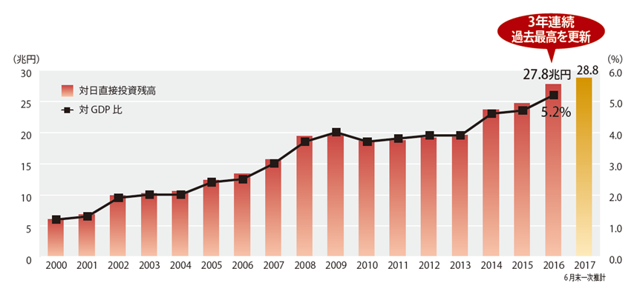
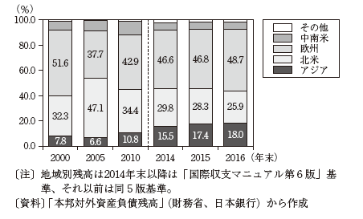
■外資系企業数（都道府県別）
資料：東洋経済新報社「外資系企業総覧」より作成(各年3月時点）
 | 2011年 |  | 2017年
 | 企業数（社 ） | 構成比 | 企業数（社 ） | 構成比
全国 | 3,098 | - | 3,175 | -
東京都 | 2,346 | 75.7% | 2,422 | 76.3%
愛知県 | 37 | 1.2% | 38 | 1.2%
京都府 | 9 | 0.3% | 6 | 0.2%
大阪府 | 120 | 3.9% | 128 | 4.0%
兵庫県 | 81 | 2.6% | 78 | 2.5%
■対日投資残高の地域別構成比
■対日直接投資残高の推移と対GDP比
出典： JETRO「ジェトロ世界貿易投資報告2017年版」 ～広域経済圏と日本企業の成長戦略～第1部 総論編 第Ⅰ章 世界経済・貿易・直接投資の現状
出典：JETRO「ジェトロ対日投資報告2017」

Slide 76
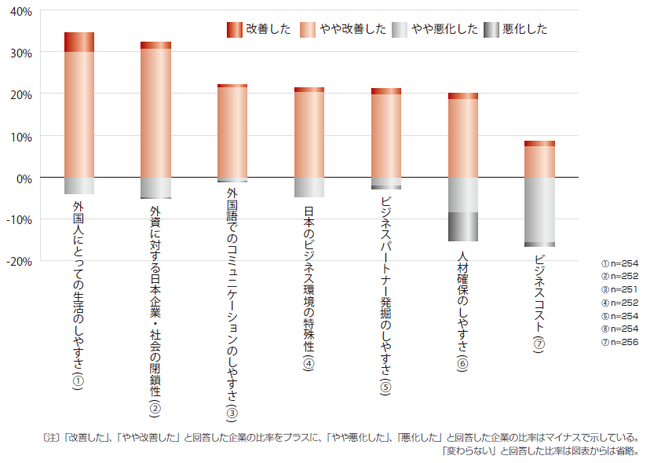
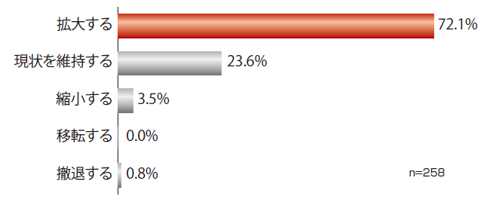
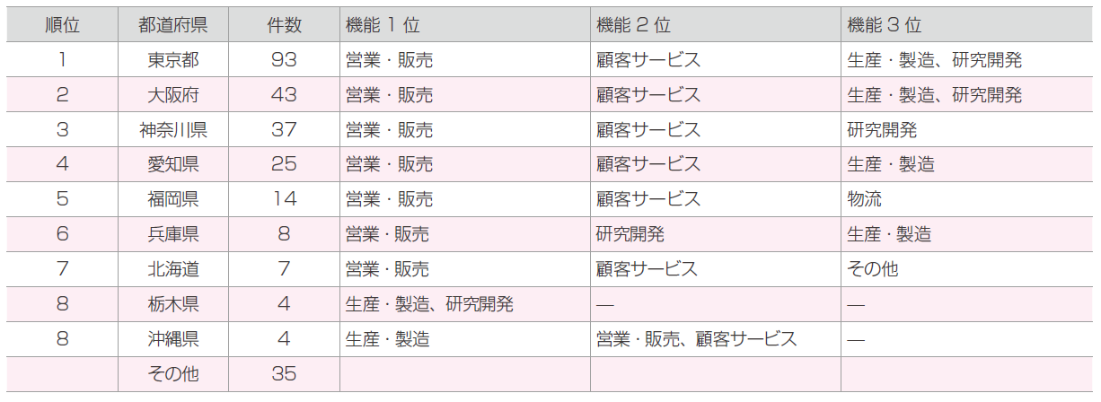
■日本に進出した外資系企業による日本のビジネス環境の見方
日本のビジネス環境～過去 １～２年と比較した変化
■日本に進出した外資系企業の今後５年以内の投資計画
出典：JETRO「ジェトロ対日投資報告2017」アンケート調査
出典：JETRO「ジェトロ対日投資報告2017」アンケート調査
■日本に進出した外資系企業が投資拡大する際の 具体的な立地先及び、投資拡大する際の機能
出典：JETRO「ジェトロ対日投資報告2017」アンケート調査
n =270

Slide 77
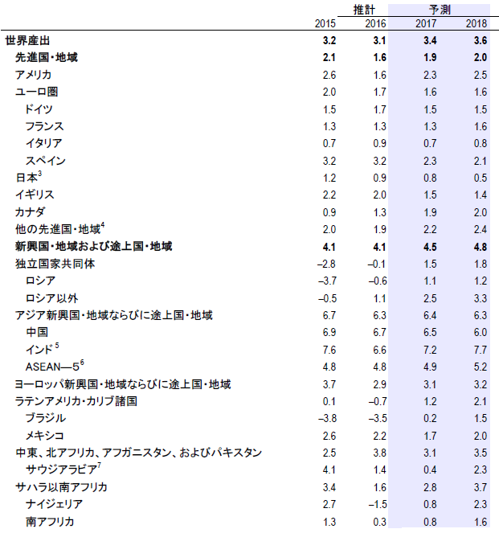
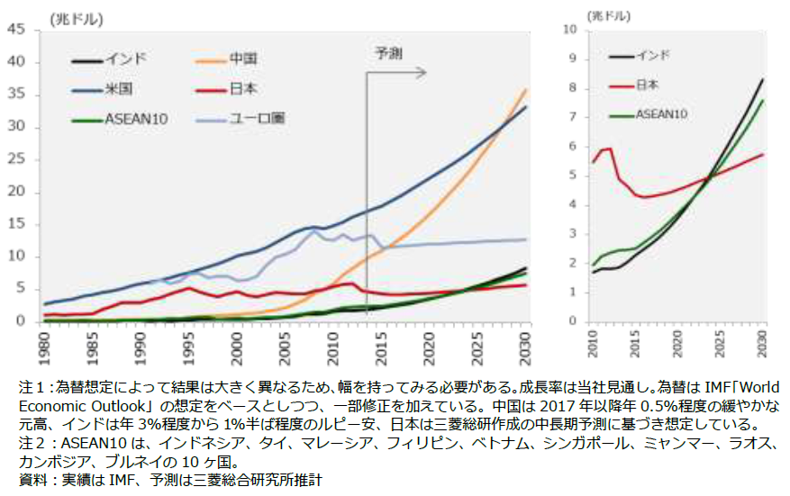
【参考資料】
■IMFの世界経済予測（増減率%）
■主要な新興国及び先進国の名目GDP規模比較
出典：国際通貨基金「世界経済見通し 改訂見通し」
出典：株式会社三菱総合研究所「内外経済の中長期展望2015-2030 年度」
2025年頃に、インド、ASEAN10が日本のGDPを超える可能性
世界の成長をけん引

Slide 78
成長戦略策定から現在までの総括 各論③ 産業
大阪府内の中小企業の現状
○ 大阪府内に本社を置く企業のうち、中小企業が占める割合は99.6％で、その割合は1996年以降、変化なし。ただし、企業数でみると、2009年から調査方法に変更があり、単純には比較できないものの、1996年以降、減少傾向にあり、2014年には292,993者まで減少。特に、小規模企業の減少幅が大きい。
○ 大阪府内に本社を置く企業の数は、294,310者（全国に3,839,787者あるうちの7.7％）。産業分類別で企業数が最も多いのは、「卸売業，小売業」で67,956者、次いで「宿泊業，飲食サービス業」で42,816者、「製造業」が41,586者となっている。
■府内の規模別企業数の推移（民営、非１次産業）
■産業大分類別企業数構成比（2014年）
出典：大阪産業経済リサーチセンター「2017年度版なにわの経済データ」
出典：大阪産業経済リサーチセンター「2017年度版なにわの経済データ」
（単位：者）
 | 中小企業 |  |  |  | 大企業 |  | 合計
 |  |  | うち小規模企業
 | 企業数 | 構成比 | 企業数 | 構成比 | 企業数 | 構成比 | 企業数 | 構成比
1996年 | 417,162 | 99.6% | 363,695 | 86.9% | 1537 | 0.4% | 418,699 | 100.0%
1999年 | 390,021 | 99.6% | 338,855 | 86.5% | 1626 | 0.4% | 391,647 | 100.0%
2001年 | 371,638 | 99.6% | 323,194 | 86.6% | 1489 | 0.4% | 373,127 | 100.0%
2004年 | 330,737 | 99.6% | 286,604 | 86.3% | 1256 | 0.4% | 331,993 | 100.0%
2006年 | 315,792 | 99.6% | 273,165 | 86.1% | 1311 | 0.4% | 317,103 | 100.0%
2009年 | 326,793 | 99.6% | 282,486 | 86.1% | 1240 | 0.4% | 328,033 | 100.0%
2012年 | 298,381 | 99.6% | 256,293 | 85.6% | 1065 | 0.4% | 299,446 | 100.0%
2014年 | 292,993 | 99.6% | 246,927 | 84.0% | 1106 | 0.4% | 294,099 | 100.0%
※原資料は、2006年までは「事業所・企業統計調査」、2009年からは「経済センサス」

Slide 79
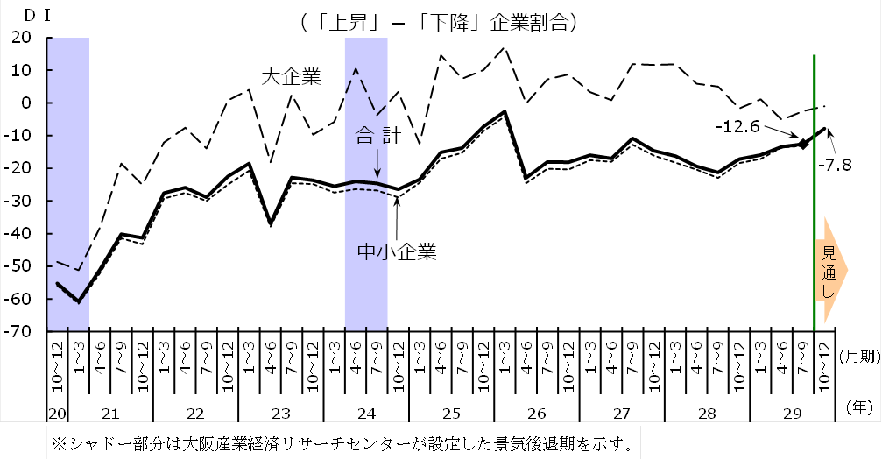
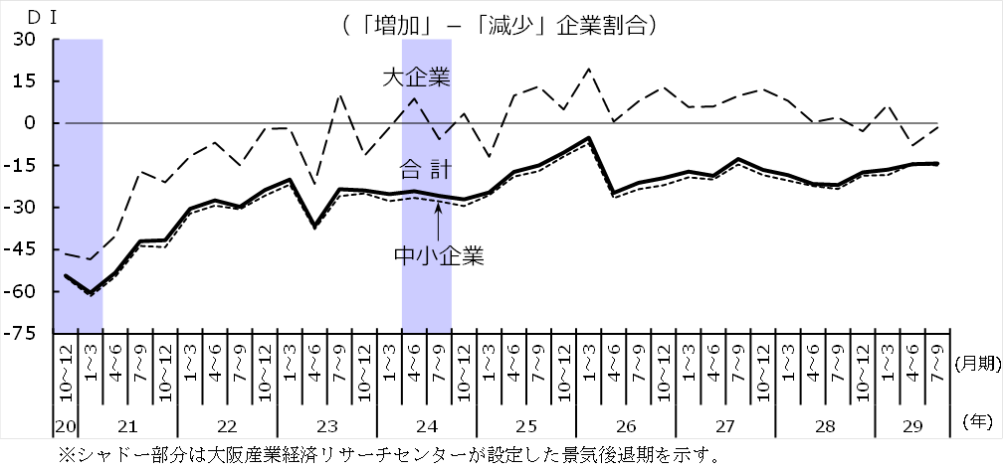
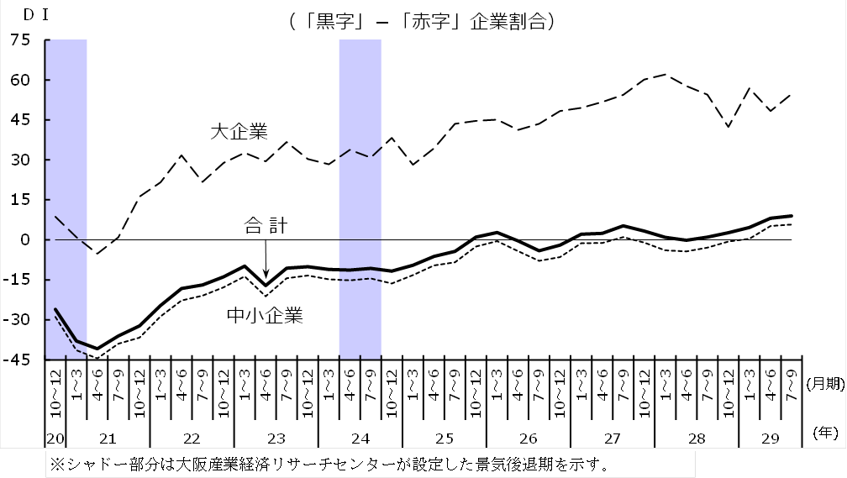
大阪府内の中小企業の課題（１）：景気判断
○ 中小企業の業況判断DIは、2016年（平成28年）10～12月期以降、４期連続で改善。
○ 中小企業の出荷・売上高DIは、 2016年（平成28年）10～12月期以降、改善していたが、2017年（平成29年）７～９月期に微減。
○ 中小企業の営業利益判断DIは、 2016年（平成28年）７～９月期以降、 ５期連続で改善。
○ 中小企業の業況判断DI、出荷・売上高DI、営業利益DIのいずれにおいても大企業には及んでいない。
※ ＤＩ（ディフュージョン・インデックス） ： 採用系列の各月の値を3ヶ月前と比べた変化方向を合成して作成した指数。変化方向がプラスである系列数の割合をパーセントで示す。採用系列には、多くの経済指標の中でも景気に敏感に反応する系列が選ばれる。景気変動の各経済部門への浸透度、波及度を把握できる。DIもCIと同様に、景気の動きに対し、先行して動く先行指数、ほぼ一致して動く一致指数、遅れて動く遅行指数の3指数がある。
■府内の大企業・中小企業別業況判断ＤＩの推移（前期比、季節調整済）
出典：大阪産業経済リサーチセンター「大阪府景気観測調査」
■府内の大企業・中小企業別出荷・売上高ＤＩの推移（前期比、季節調整済）
■府内の大企業・中小企業別営業利益判断ＤＩの推移（季節調整済）

Slide 80
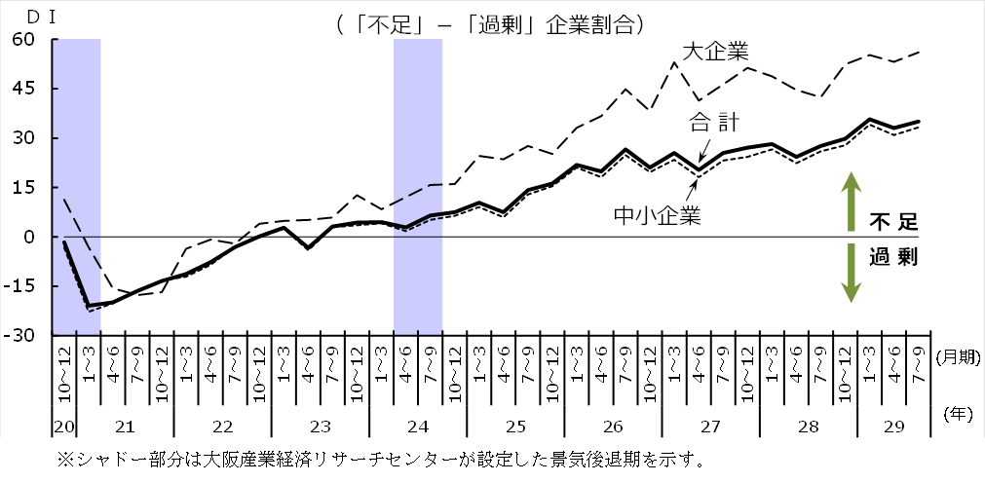
大阪府内の中小企業の課題（２）：人手不足ⅰ
○ 雇用不足感ＤＩを見ると、2011年（平成23年）後半以降、大企業・中小企業ともに人手不足の比率が高まっている。
○ 不足している人材について、大阪商工会議所が実施した「大阪の中堅・中小企業の人手不足に関するアンケート調査」を見ると、 56.4％の企業が正社員又は非正規社員が不足と回答。また、不足している業種については、 34.8％が「正社員：販売」、次いで27.9％が「正社員：技術」と回答。
■府内の大企業・中小企業別雇用不足感ＤＩの推移
■中堅・中小企業の人手不足に関するアンケート調査結果
○現在の人手不足の状況（単数回答）
 | 全体 | １千万円以下 | １千万円超～５千万円 | ５千万円超～３億円 | ３億円超 | 製造業 | 非製造業
①正社員が不足している | 29.8% | 26.8% | 32.7% | 28.9% | 25.0% | 28.1% | 30.4%
 | 106 | 38 | 54 | 13 | 1 | 27 | 79
②非正規社員（パート・アルバイト）が不足している | 8.1% | 10.6% | 4.8% | 13.3% | - | 9.4% | 7.7%
 | 29 | 15 | 8 | 6 | - | 9 | 20
③正社員・非正規社員ともに不足している | 18.5% | 16.9% | 18.8% | 22.2% | 25.0% | 18.8% | 18.5%
 | 66 | 24 | 31 | 10 | 1 | 18 | 48
④正社員・非正規社員とも不足はない | 42.7% | 45.1% | 43.0% | 33.3% | 50.0% | 41.7% | 43.1%
 | 152 | 64 | 71 | 15 | 2 | 40 | 112
無回答 | 0.8% | 0.7% | 0.6% | 2.2% | - | 2.1% | 0.4%
 | 3 | 1 | 1 | 1 | - | 2 | 1
合計 | 100.0% | 100.0% | 100.0% | 100.0% | 100.0% | 100.0% | 100.0%
 | 356 | 142 | 165 | 45 | 4 | 96 | 260
○不足している職種（複数回答） 上記①～③「不足している」の回答企業を対象
 | 全体 | １千万円以下 | １千万円超～５千万円 | ５千万円超～３億円 | ３億円超 | 製造業 | 非製造業
①正社員：管理業務 | 16.4% | 11.7% | 22.6% | 6.9% | 50.0% | 14.8% | 17.0%
 | 33 | 9 | 21 | 2 | 1 | 8 | 25
②正社員：技術 | 27.9% | 28.6% | 30.1% | 20.7% | - | 40.7% | 23.1%
 | 56 | 22 | 28 | 6 | - | 22 | 34
③正社員：事務 | 10.0% | 7.8% | 10.8% | 6.9% | 100.0% | 7.4% | 10.9%
 | 20 | 6 | 10 | 2 | 2 | 4 | 16
④正社員：販売 | 34.8% | 29.9% | 37.6% | 37.9% | 50.0% | 25.9% | 38.1%
 | 70 | 23 | 35 | 11 | 1 | 14 | 56
⑤正社員：サービス | 8.0% | 6.5% | 6.5% | 17.2% | - | 3.7% | 9.5%
 | 16 | 5 | 6 | 5 | - | 2 | 14
⑥正社員：生産工程 | 13.9% | 10.4% | 16.1% | 13.8% | 50.0% | 37.0% | 5.4%
 | 28 | 8 | 15 | 4 | 1 | 20 | 8
⑦正社員：輸送 | 4.5% | 3.9% | 4.3% | 6.9% | - | 1.9% | 5.4%
 | 9 | 3 | 4 | 2 | - | 1 | 8
⑧正社員：建設 | 5.5% | 2.6% | 8.6% | 3.4% | - | - | 7.5%
 | 11 | 2 | 8 | 1 | - | - | 11
⑨正社員：その他 | 2.0% | 2.6% | 1.1% | 3.4% | - | - | 2.7%
 | 4 | 2 | 1 | 1 | - | - | 4
⑩非正規社員：管理業務 | 3.0% | 3.9% | 2.2% | 3.4% | - | - | 4.1%
 | 6 | 3 | 2 | 1 | - | - | 6
⑪非正規社員：技術 | 5.0% | 2.6% | 7.5% | 3.4% | - | - | 6.8%
 | 10 | 2 | 7 | 1 | - | - | 10
⑫非正規社員：事務 | 5.5% | 7.8% | 4.3% | 10.3% | - | 3.7% | 6.1%
 | 11 | 6 | 4 | 3 | - | 2 | 9
⑬非正規社員：販売 | 10.4% | 13.0% | 8.6% | 24.1% | - | 7.4% | 11.6%
 | 21 | 10 | 8 | 7 | - | 4 | 17
⑭非正規社員：サービス | 10.0% | 6.5% | 8.6% | 20.7% | - | 3.7% | 12.2%
 | 20 | 5 | 8 | 6 | - | 2 | 18
⑮非正規社員：生産工程 | 14.9% | 13.0% | 14.0% | - | 50.0% | 40.7% | 5.4%
 | 30 | 10 | 13 | - | 1 | 22 | 8
⑯非正規社員：輸送 | 4.5% | 3.9% | 6.5% | - | - | - | 6.1%
 | 9 | 3 | 6 | - | - | - | 9
⑰非正規社員：建設 | 1.5% | 3.9% | - | - | - | - | 2.0%
 | 3 | 3 | - | - | - | - | 3
⑱非正規社員：その他 | 3.0% | 3.9% | 3.2% | - | - | 3.7% | 2.7%
 | 6 | 3 | 3 | - | - | 2 | 4
無回答 | - | - | - | - | - | - | -
 | - | - | - | - | - | - | -
合計 | 201 | 77 | 93 | 29 | 2 | 54 | 147
出典：大阪産業経済リサーチセンター「大阪府景気観測調査」
出典：大阪商工会議所「中堅・中小企業の経営課題と
賃上げ・人手不足に関するアンケート調査」
※ 調査期間：2017年４月５日～４月19日
※ 調査対象：大阪商工会議所会員の中堅・中小企業のうち３８８３社
※ 有効回答数（回答率）：３５６社（９．２％）

Slide 81
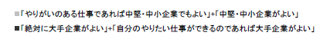
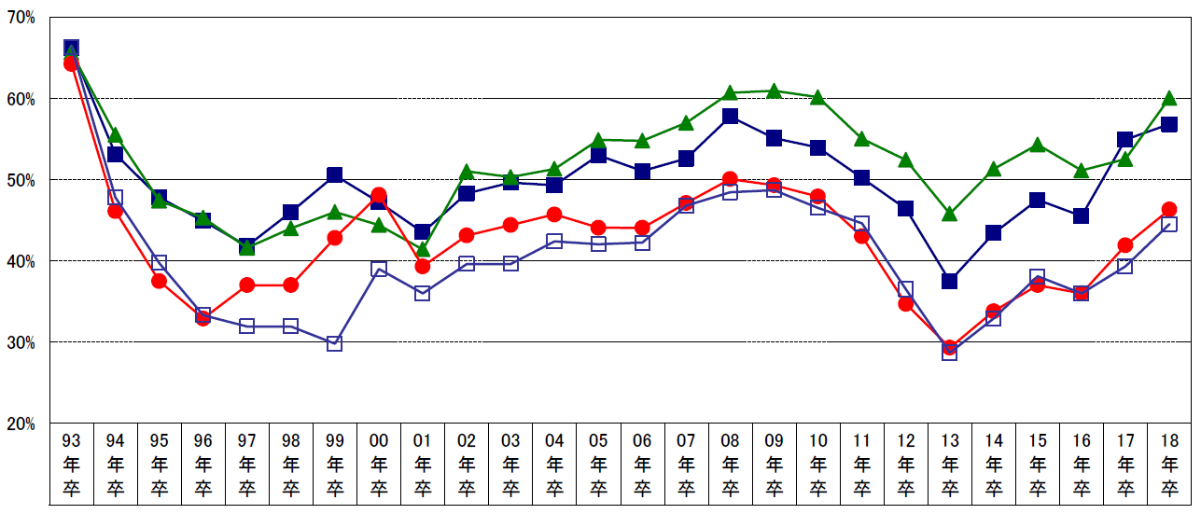
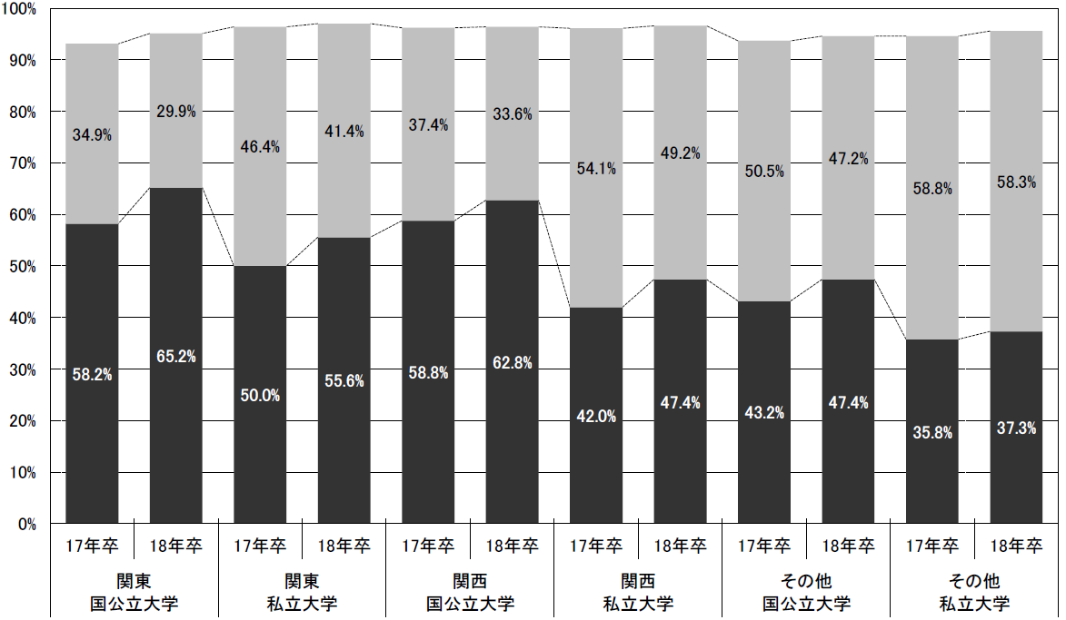


大阪府内の中小企業の課題（３）：人手不足ⅱ
○ 新卒者の大手企業志向について見てみると、足元の売り手市場の中で大手企業志向が高まっている。全国的に見ても、関西は関東圏とともに大手企業志向が高い傾向がある。国公立と私立では、国公立大学の学生で、よりその傾向が強い。
○一方、従業員が1,000人を超える企業の求人倍率は、1倍を大きく下回る状況が続いているのに対し、従業員が300人を下回る企業においては、
求人倍率が3倍以上（2018年3月卒では6.45倍）となるなど、ミスマッチが生じており、中小企業において新卒獲得が困難になっていることがうかがえる。
■大学生の大手企業志向（文理男女別の推移）（全国）
■大学生の大手企業志向（国公立私立地区別・前年比較）
出典：2018年卒マイナビ大学生就職意識調査
出典：2018年卒マイナビ大学生就職意識調査
「絶対に大手企業が良い」又は「自分のやりたい仕事ができるのであれば、大手企業が良い」と答えた割合
文系男子
理系男子
文系女子
理系女子
■大学生の大手企業志向（国公立私立文理男女別・前年比較）
■従業員規模別の新卒（大学生）の求人倍率の推移
出典：2018年卒マイナビ大学生就職意識調査
出典：株式会社リクルートホールディングス リクルートワークス研究所
「第34回 ワークス大卒求人倍率調査（2018年卒）」
（注）「2018年卒マイナビ大学生就職意識調査」の概要
実施期間 2017年2月1日 ～2017年4月12日
調査対象 2018年3月卒業見込みの全国大学3年生、大学院1年生
調査方法 WEB入力フォームによる回収
有効回答数 15,621名

Slide 82


大阪府内の中小企業の課題（４）：高齢化
○中小企業の経営者年齢の分布（全国ベース）をみると、最も多い年代については、1995年に47歳であったのが、2015年には66歳となり、経営者の高齢化が顕著。従業員規模が大きい企業ほど、経営者の入れ替わりが一定行われていることが伺え、従業員規模の小さな企業ほど経営者の高齢化が進んでいる。
■中小企業の経営者年齢の分布（年代別）
出典：中小企業庁「2017年度版中小企業白書概要」
■中小企業のうち経営者の年齢が65歳以上の企業の比率の推移
（従業員規模別）
出典：中小企業庁「2016年度版中小企業白書概要」

Slide 83
大阪府内の中小企業の課題（５）：廃業
○2009年と2014年の中小企業数を比較すると、大阪府はこの５年で33,800社（2009年度比＝-10.34％）減少しており、全国平均よりも減少率が高い。
○全国の企業の倒産数については、2008年以降年々減少している一方で、休廃業・解散企業については、増加傾向にある。また、休廃業・解散企業の代表者の年齢構成のうち60代以上を見ると、2007年の70.51％から2016年で82.38％に達している。高齢化による後継者不足等で事業承継がされずに廃業しているケースが多いことがうかがえる。
■中小企業数減少率【減少率上位順】（2009年→2014年）
■休廃業・解散企業及び倒産企業の動向（2007年→2016年）（全国）
出典：中小企業庁：「中小企業白書（2012年度版、2016年度版）」より作成
出典：東京商工リサーチ：「2016年「休廃業・解散企業」動向調査」より作成
 |  | 減少数 | 減少率（2009年→2014年） | 中小企業数（2009年） | 中小企業数（2014年）
1 | 宮城県 | 10,243 | -14.24% | 71,928 | 61,685
2 | 福島県 | 10,059 | -14.04% | 71,625 | 61,566
3 | 岩手県 | 5,723 | -12.89% | 44,388 | 38,665
4 | 青森県 | 6,091 | -12.70% | 47,954 | 41,863
5 | 秋田県 | 4,827 | -12.09% | 39,925 | 35,098
6 | 山口県 | 5,316 | -11.48% | 46,307 | 40,991
7 | 富山県 | 4,665 | -11.28% | 41,351 | 36,686
8 | 山梨県 | 4,070 | -11.13% | 36,555 | 32,485
9 | 群馬県 | 8,433 | -10.92% | 77,225 | 68,792
10 | 和歌山県 | 4,438 | -10.90% | 40,708 | 36,270
11 | 京都府 | 10,292 | -10.83% | 94,994 | 84,702
12 | 山形県 | 4,925 | -10.75% | 45,799 | 40,874
13 | 高知県 | 3,175 | -10.75% | 29,548 | 26,373
14 | 島根県 | 2,777 | -10.55% | 26,319 | 23,542
15 | 福井県 | 3,541 | -10.36% | 34,167 | 30,626
16 | 大阪府 | 33,800 | -10.34% | 326,793 | 292,993
17 | 新潟県 | 9,271 | -10.33% | 89,770 | 80,499
18 | 栃木県 | 7,220 | -10.21% | 70,736 | 63,516
19 | 徳島県 | 3,028 | -10.11% | 29,939 | 26,911
20 | 長崎県 | 4,893 | -10.06% | 48,638 | 43,745
21 | 愛媛県 | 5,046 | -9.90% | 50,945 | 45,899
22 | 岐阜県 | 8,155 | -9.87% | 82,601 | 74,446
23 | 香川県 | 3,586 | -9.87% | 36,329 | 32,743
24 | 長野県 | 8,457 | -9.86% | 85,783 | 77,326
25 | 広島県 | 9,213 | -9.53% | 96,627 | 87,414
26 | 北海道 | 15,838 | -9.49% | 166,961 | 151,123
27 | 石川県 | 4,479 | -9.47% | 47,286 | 42,807
28 | 三重県 | 5,678 | -9.38% | 60,504 | 54,826
29 | 鳥取県 | 1,764 | -9.34% | 18,882 | 17,118
 | 全国 | 392,036 | -9.33% | 4,201,264 | 3,809,228
30 | 鹿児島県 | 5,389 | -9.27% | 58,110 | 52,721
31 | 茨城県 | 8,555 | -9.22% | 92,823 | 84,268
32 | 大分県 | 3,703 | -9.17% | 40,390 | 36,687
33 | 静岡県 | 12,696 | -9.06% | 140,136 | 127,440
34 | 佐賀県 | 2,386 | -8.55% | 27,907 | 25,521
35 | 兵庫県 | 14,390 | -8.51% | 169,036 | 154,646
36 | 沖縄県 | 4,500 | -8.39% | 53,658 | 49,158
37 | 愛知県 | 20,042 | -8.32% | 240,809 | 220,767
38 | 東京都 | 40,070 | -8.22% | 487,729 | 447,659
39 | 岡山県 | 4,920 | -8.18% | 60,144 | 55,224
40 | 熊本県 | 4,618 | -8.05% | 57,348 | 52,730
41 | 埼玉県 | 14,655 | -7.84% | 186,837 | 172,182
42 | 奈良県 | 2,796 | -7.75% | 36,092 | 33,296
43 | 宮崎県 | 3,099 | -7.75% | 40,008 | 36,909
44 | 神奈川県 | 16,545 | -7.64% | 216,503 | 199,958
45 | 福岡県 | 11,641 | -7.52% | 154,699 | 143,058
46 | 千葉県 | 10,383 | -7.45% | 139,283 | 128,900
47 | 滋賀県 | 2,645 | -6.75% | 39,165 | 36,520
（企業）
■休廃業・解散企業の代表者の年齢構成比（2007年→2016年）（全国）
 | 2007年 | 2008年 | 2009年 | 2010年 | 2011年 | 2012年 | 2013年 | 2014年 | 2015年 | 2016年
20代以下 | 0.18% | 0.22% | 0.15% | 0.14% | 0.14% | 0.16% | 0.11% | 0.13% | 0.12% | 0.08%
30代 | 2.26% | 2.11% | 2.00% | 1.97% | 1.97% | 1.83% | 1.71% | 1.43% | 1.52% | 1.21%
40代 | 6.84% | 7.01% | 6.72% | 6.32% | 6.01% | 6.30% | 5.79% | 6.10% | 5.92% | 5.57%
50代 | 20.21% | 19.28% | 16.52% | 14.90% | 14.01% | 13.06% | 11.85% | 11.08% | 10.73% | 10.75%
60代 | 37.08% | 37.81% | 39.62% | 39.94% | 40.07% | 38.70% | 36.22% | 35.52% | 35.25% | 34.73%
70代 | 27.30% | 27.32% | 27.67% | 28.67% | 29.38% | 30.75% | 32.83% | 33.69% | 33.53% | 33.67%
80代以上 | 6.13% | 6.25% | 7.32% | 8.07% | 8.42% | 9.21% | 11.50% | 12.04% | 12.93% | 13.98%
60代以上 | 70.51% | 71.38% | 74.61% | 76.68% | 77.87% | 78.66% | 80.55% | 81.25% | 81.71% | 82.38%

Slide 84
大阪府内の中小企業の課題（６）：経営課題
○大阪商工会議所が実施したアンケートにおいて、経営課題として最も多く挙げられた項目は、2015年には「人材の確保・育成」が最も多くあげられており、人材不足が課題になっていることがうかがえる。
○アンケート対象企業が異なることや複数回答可形式によるアンケートであることから、単純比較はできないものの、経営課題のうち、 「新しい収益源の確立（2010年：38.7％、2015年：39.1％）」についても高い割合となっており、「新しい事業分野への参入」の割合も20％を超えて高く、2010年の22.4％から2015年には24.3％と割合が増加。
○「後継者の育成」については、2010年は25.6％、2015年は25.1％と20％を超え、従前から経営課題と回答した企業の割合が高いことがうかがえる。
■中小企業の経営課題について
出典：大阪商工会議所「中小企業の経営実態と課題
に関するアンケート調査」（平成22年４月）
出典：大阪商工会議所「中小企業の経営課題と賃金
動向に関するアンケート調査」（平成27年４月）
○重点的に取り組みたい経営課題（2010年）※4項目以内複数回答
○重点的に取り組みたい経営課題（2015年）※4項目以内複数回答
59.4%
56.1%
41.7%
39.1%
49.3%
40.2%
35.8%
38.7%
25.1%
25.6%
24.3%
23.5%
15.6%
22.4%
14.6%
21.4%
13.7%
18.6%
12.9%
12.3%
10.8%
11.2%
8.6%
7.5%
10.4%
5.9%
9.5%
3.0%
3.2%
1.9%
0.6%
0.5%
0.2%
0.3%
0%
※調査期間：平成22年４月16日～４月28日
※調査対象：大阪商工会議所会員の中小企業のうち3,000社
※有効回答数（回答率）：527社（17.6％）
※調査期間：平成27年４月６日～４月17日
※調査対象：大阪商工会議所会員の中小企業のうち2,897社
※有効回答数（回答率）：371社（12.8％）

Slide 85
大阪府内の中小企業の課題（７）：医療産業への参入状況
○大阪府が2014年に府内製造業に対して実施した医療分野への参入状況に関するアンケートの中で、医療機器、医療関連の理化学機器事業の取引経験のある企業は回答企業のうち30％にとどまっている。
○当該事業に取組むにあたっての課題のうち、上位を占めたのは、「要求技術への対応＝46件（37.1％） 」、「薬事法への対応＝44件（35.5％） 」、「ISOなどの認証への対応＝31件（25％） 」、「販路の開拓＝30件（24.2％）」となり、技術力・規制・販路など、多様な課題が潜在している。
■医療機器、医療関連の理化学機器事業の取引の有無について
■医療機器、医療関連の理化学機器事業の課題ついて
出典：大阪府「大阪府内製造業の医療関連産業への参入と企業行動について」（平成27年３月）
37.1%
35.5%
（n=439）
25.0%
24.2%
24.2%
23.4%
21.0%
133
20.2%
17.7%
16.9%
12.9%
306
12.1%
12.1%
12.1%
12.1%
10.5%
8.1%
4.8%
3.2%
0
10
20
30
40
（%）
（n=124）※選択肢複数回答
※アンケート対象 （薬事法改正と医療分野等への参入状況に関する調査）
平成24年経済センサス基礎調査事業所名簿より、「プラスチック製品製造業」、「ゴム製品製造業」、「窯業・土石製品製造業」、「金属製品製造業」、「はん用機械器具製造業」、「業務用機械器具製造業」、「電気機械器具製造業」、に属する常用雇用者数10人以上の企業を抽出。
・実施時期：平成26年７月 ・有効配布数：1968 ・有効回答数：450

Slide 87
２．各 論（５源泉別の動向分析）
④インフラ

Slide 88
成長戦略策定から現在までの総括 各論④ インフラ
空港・港湾
目標値
○貨物取扱量2020年に「関空123万トン（H22:75万トン⇒H27:70万トン）」「阪神港590万TEU （H22:400万TEU⇒H28:409万TEU） 」
関空は関空３空港懇談会需要予測を参考に設定、阪神港は国際コンテナ戦略港湾の計画書より
戦略策定時の課題等
○地方空港・地方港湾整備により、地方がアジア拠点と直結したことで、アジアの支線化が進む結果に。
○関空・阪神港は、交通アクセスの不十分さ等からハブ機能の発揮が不十分。
府市の主な取組の例
○コンセッション方式を活用した国際拠点空港化の促進。
○医薬品・医療機器等の輸出入手続きの電子化など官民一体の空港機能強化。
○阪神港の国際コンテナ戦略港湾実現に向けた取組み。
○大阪湾諸港の港湾管理の一元化に向けた取組み。
現状・評価
○関空のハブ化は策定時と比較し大きく改善。旅客便数全体の伸びだけでなく、特にLCC路線の就航が急増。
○LCCは戦略策定当時、全体（594便）の7.1%（42便）であったものが、平成29年夏計画では全体 （1,126便）の33.6%（378便）まで増加。総旅客数も2010年度の1,418万人から2016年度の2,572万人まで増加。
○阪神港は、国際戦略港湾に指定され、国際競争力の強化に向けた取組みを推進。輸出入貿易額は増加傾向に
あったが、2016年に減少。
【今後の課題】
○空港については、民の活力を活かしながら、引き続き欧米路線等の就航促進などのゲートウェイ機能の向上
や空港へのアクセス向上など利便性の改善に向けた取り組みが必要。
○港湾については、基幹航路の獲得など国際ハブ化をめざす更なる取り組みが必要。

Slide 89


■関西国際空港国際線旅客便推移
■関西国際空港の総旅客数
出典：関西エアポート株式会社「2017 年国際線夏期スケジュールは過去最高の週1,260 便に」
2017年03月23日ニュースリリース
出典：新関西国際空港㈱ ・関西エアポート㈱ 「関西国際空港・大阪国際空港2016年度（平成28年度）運営概況」
■関西国際空港の国際貨物扱量と
関西国際空港輸出入貿易額の推移
■関西国際空港におけるＬＣＣの就航国及び就航地域
出典：新関西国際空港㈱・関西エアポート㈱「関西国際空港運営概況」及び大阪税関「貿易統計計表」より作成
出典：関西エアポート株式会社「2017 年国際線夏期スケジュールは過去最高の週1,260 便に」2017年03月23日ニュースリリース
韓国（４か所） | ソウル（仁川・金浦）、釜山、大邱
台湾（２か所） | 台北、高雄
香港（１か所） | 香港
中国（６か所） | 上海、重慶、武漢、天津、西安、揚州
フィリピン（１か所） | マニラ
タイ（１か所） | バンコク
マレーシア（１か所） | クアラルンプール
アメリカ合衆国（２か所） | グアム、ホノルル
オーストラリア（１か所） | ケアンズ
（万トン）
（兆円）

Slide 90

■港湾別輸出入貿易額推移
■国内各港の外内貿コンテナ取扱個数の推移
出典：財務省「財務省貿易統計」より作成
出典：国土交通省「近年の港湾・海運を取り巻く状況」H29.6.15
(億円)
(億円)
■阪神港外貿定期コンテナ航路便数の推移
■阪神港の国際貨物扱量と
阪神港輸出入貿易額の推移
出典：国土交通省「港湾統計」及び大阪市提供資料より作成
出典：大阪市「港湾統計」、神戸市「神戸港の港勢」及び大阪税関「貿易統計計表」より作成
※TEUは20フィートコンテナ換算個数。40フィートコンテナ1個は2TEUとなる。
（万TEU）
（兆円）
（万TEU）

Slide 92
成長戦略策定から現在までの総括 各論④ インフラ
その他インフラ（鉄道、道路など）
戦略策定時の課題等
○大阪都市圏は、環状道路の整備の遅れなど、非効率な構造。
○地下鉄の接続は、東京と比較しても非効率であり、都市の面的広がりを阻害。
府市の主な取組の例
○公共交通戦略に基づく戦略4路線において、北大阪急行延伸は現地着手済。大阪モノレール延伸は、都市計
画案の策定など実施中。
○大阪都市再生環状道路（淀川左岸線2期及び延伸部・大和川線）の早期完成に向けた事業推進及び国への予
算要望活動や、関空から国土軸や都心部へのアクセス性を向上させるなにわ筋線の整備主体や事業スキーム
等を府市意思決定。
現状・評価
○環状道路整備率は、海外都市に比べまだ低いが、高速道路機能強化に向けた取組みが進んでいる。
○鉄道については、関空から国土軸や都心部へのアクセス強化などに向けた取組みが進んでいる。
【今後の課題】
○関空アクセス強化に資するなにわ筋線の事業化に向けた取組みなど、鉄道ネットワークのさらなる充実。
○鉄道網における乗継や移動負担の軽減といった利便性の向上。
○道路では、都心部で慢性的に発生している渋滞の解消や、物流の効率化、広域連携の強化に資する環状道路
の整備や、府県間道路など道路ネットワークの構築。

Slide 93

■主要空港から都心へのアクセスの比較
出典：国土交通省 交通政策審議会航空分科会資料より作成
空港名 | 都市名 | 鉄道 |  | バス
 |  | 2010年 | 2014年 | 2010年 | 2014年
成田国際空港 | 東京 | 56分 | 53分 | 80分 | 60分
羽田国際空港 | 東京 | - | 27分 | - | 45分
関西国際空港 | 大阪 | 65分 | 56分 | 50分 | 50分
仁川空港 | ソウル | - | 43分 | - | 70分
シャルル・ド・ゴール空港 | パリ | 29分 | 25分 | 50分 | 45分
ヒースロー空港 | ロンドン | 16分 | 15分 | 75分 | 40分
JFK空港 | ニューヨーク | 35分 | 35分 | 50分 | 60分
■環状道路の整備状況比較
出典：国土交通省「近畿圏広域地方計画 骨子（案）説明資料」
 | 近畿圏(H.27.3末） | 関東(H.27.3末） | パリ(H.23時点） | 北京(2009年時点）
環状道路整備率 | 68% | 70% | 87% | 100%
■環状道路整備率の推移
出典：国土交通省「高規格幹線道路等の幹線道路の状況」及び
「近畿圏広域地方計画 骨子（案）説明資料」より作成
 | 近畿圏 | 関東圏
平成19年末 | 61% | 43%
平成27年3月末 | 68% | 70%
■公共交通戦略４路線
資料：大阪府「公共交通戦略」より作成
■高速道路ネットワークの状況
資料：「関西高速道路ネットワーク推進協議会」より作成
淀川左岸線2期
大和川線
※新駅名は全て仮称
※開通済はH30.3月開通予定を含む

Slide 95
２．各 論（５源泉別の動向分析）
⑤都市再生
94

Slide 96
成長戦略策定から現在までの総括 各論⑤ 都市再生
その他都市魅力（環境、文化、居住など）
戦略策定時の課題等
○文化・交流面や緑環境などの都市魅力においても、国際標準から立ち遅れ。
府市の主な取組の例
○民間の資金とノウハウを活かしたまちづくり（公共空間の開放、コンセッション、BID、PPP/PFI、ネーミ
ングライツなど）。
○大阪アーツカウンシルの設置による優れた文化の国内外発信や担い手の発掘・育成。
○多様な主体の参画による課題解決型のまちづくりをめざす「スマートエイジング・シティ」の推進。
現状・評価
○都市力について、世界都市総合力ランキング（森記念財団）における大阪の評価はほぼ横ばい。
（2010年：18位→2016年：22位 ※経済、文化・交流、環境についてのランクが低い）
○エリアマネジメント等の推進による公共的空間の創出や維持発展の推進など、民主体による都市の付加価値
向上の取組みが広がりつつある。（例： 「グランフロント大阪TMO」、「天王寺公園のてんしば」 ）
また、都心部での商圏の広がりもみられる。
○東京に比べ、賃貸住宅の平均賃料が低く、また公共交通（鉄道）の駅密度が高いなど、世界の大都市の中で
居住性に強みがある。
○太陽光や水素利用等の新エネルギー利用に向けた取り組みが進んでいる。
【今後の課題】
○大阪都心部における開発が進み、都市魅力は一定向上してきているため、既存インフラを有効活用しつつ、
都市魅力の向上につながるリノベーションや緑化への取組みなどを引き続き推進する必要。

Slide 97



■大阪の都市総合ランキング
出典：森記念財団都市戦略研究所「世界の都市総合力ランキング2016」
■賃貸住宅平均賃料
出典：森記念財団都市戦略研究所「世界の都市総合力ランキング2016」
■公共交通（鉄道）の駅密度
出典：森記念財団都市戦略研究所「世界の都市総合力ランキング2016」
■日本３都市の分野別ランキング（201６年）
出典：森記念財団都市戦略研究所「世界の都市総合力ランキング2016」より作成
 |  | 東京 | 大阪 | 福岡 | トップ都市
分野別 | 経済 | 1位 | 28位 | 32位 | 東京
 | 研究・開発 | 2位 | 12位 | 27位 | ニューヨーク
 | 文化・交流 | 5位 | 27位 | 42位 | ロンドン
 | 居住 | 6位 | 8位 | 9位 | パリ
 | 環境 | 12位 | 29位 | 17位 | ﾌﾗﾝｸﾌﾙﾄ
 | 交通アクセス | 11位 | 23位 | 36位 | ﾛﾝﾄﾞﾝ
アクター別 | 経営者 | 7位 | 26位 | 34位 | ロンドン
 | 研究者 | 3位 | 16位 | 35位 | ニューヨーク
 | アーティスト | 7位 | 15位 | 25位 | パリ
 | 観光客 | 5位 | 17位 | 38位 | ロンドン
 | 生活者 | 6位 | 16位 | 24位 | パリ
※大阪の網掛けは20位以下
（「世界の都市総合力ランキング2016」森記念財団）

Slide 98

■建築物着工推移（大阪府） 【床面積 平米】
■大阪市内（北区）への人の出入り
（休日の北区の滞在者数と、県外及び関西圏外滞在者の割合の推移）
出典：大阪府 「大阪府統計年鑑（月、用途別建築物(着工)）」より作成
※直近では宿泊飲食サービス
（ホテルなど）で増加
グランフロントなど大阪都心部の開発による商圏の広がりもあり、関西圏以外を含め
広域からの人の集積がみられる。
 | 居住専用住宅 | 産業用建築物（抜粋）
 |  | 製造業 | 卸小売業 | 宿泊飲食サービス | 医療福祉用
2010年 | 4,670,679 | 397,587 | 576,520 | 40,660 | 504,512
2011年 | 4,708,976 | 340,970 | 558,890 | 54,286 | 572,745
2012年 | 4,926,754 | 323,060 | 355,950 | 81,730 | 582,830
2013年 | 5,376,164 | 376,692 | 640,604 | 90,318 | 575,732
2014年 | 4,494,934 | 317,210 | 805,056 | 32,288 | 614,721
2015年 | 4,425,891 | 256,895 | 615,922 | 114,939 | 387,379
(人)
※調査の対象は延面積が10㎡以上の建築物（改築を含む。）
※平成25年は消費税値上げ前の駆け込み需要での増要素がある。
 | 2014 | 2015 | 2016
滞在者合計（人） | 316,310 | 318,368 | 316,560
県外の滞在者の割合 | 30.54% | 31.07% | 31.28%
関西圏以外の滞在者の割合 | 6.91% | 7.60% | 7.89%
■大阪市における地価変動率の推移（用途別・地価公示）
出典：大阪市都市計画局「地価情報」
資料：地域経済分析システム（RESAS）より作成（総務省：住民基本台帳人口移動報告）
注： 滞在時点は、2014年・2015年は9月の休日14時、2016年は8月の休日14時における滞在者数）
2017年の公示地価において、特に商業地では大阪圏は4.1%増で、東京圏の3.1%を
上回る伸びとなっており、ホテル需要の増大などがうかがわれる

Slide 99
■全国の水素ステーション普及状況
■大阪府内の太陽光発電設備導入状況
出典：一般社団法人次世代自動車振興センター「水素ステーション普及状況」
※2017年12月現在
出典：資源エネルギー庁ホームページなどから作成
地域 | 都道府県別設置数
首都圏 39か所 | うち東京都 13か所
 | うち神奈川県 12か所
中京圏 22か所 | うち愛知県 16か所
関西圏 12か所 | うち大阪府 ７か所
北九州圏 11か所 | うち福岡県 ９か所
その他の地域 ８か所 | ・山口県１か所 ・徳島県２か所 ・宮城県１か所 ・広島県３か所 ・香川県1か所
全国 | 合計92か所
（万ｋｗ）
大阪府では、平成28年３月に「H2Osakaビジョン」を策定し、水素利用の推進を図っている。

Slide 101
３．新たな課題に関する分析
①第４次産業革命関係
100

Slide 102


①第４次産業革命と大阪（１）（第４次産業革命とは）
○実社会のあらゆる事業・情報が、データ化、ネットワークを通じて自由にやり取りが可能に（IOT）、集まった大量のデータを分析し、新たな価値を生む形に利用可能に（ビッグデータ）、機械が自ら学習し、人間を超える高度な判断が可能に（人工知能（AI)）、多様かつ複雑な作業についても自動化が可能に（ロボット）といった技術のブレークスルーがここ数年で現実に。これまで実現不可能と思われていた社会の実現が可能になりつつある。これに伴い産業構造や就業構造が劇的に変わる可能性（第4次産業革命）。
○イノベーションの加速化、専門人材の育成、データ利活用の環境整備、中小企業へのIOT等の導入促進、規制改革の推進などに取り組んでいく必要。
第１次産業革命
動力を取得
（蒸気機関）
第２次産業革命
動力が革新
（電力・モーター）
第３次産業革命
自動化が進む
（コンピュータ）
第４次産業革命
自律的な最適化が可能に
大量の情報を基に人工知能が
自ら考えて最適な行動をとる
出典：経済産業省「新産業構造ビジョン（2017.5）」
101

Slide 103


①第４次産業革命と大阪（１）（ICTが経済に及ぼす影響）
○ICTは、ICT分野における技術革新によるTFP（全要素生産性）の上昇、 ICT投資による資本蓄積、 ICTによる労働参加の促進により、経済成長の主要な原動力になっている。（総務省「平成28年版情報通信白書」参照）
○ICTの新たな潮流ともいえる第4次産業革命の技術は様々なデータを収集・蓄積（ビ ッグデータ化）し、これらのデータについて人工知能（ＡＩ）等も活用しながら処理・分析を行うことで、生産性の向上や新たな価値の創出、社会課題の解決に結び付けるものである。
■ICTによる経済成長への効果
出典：総務省「IoT時代におけるICT産業の構造分析とICTによる経済成長への多面的貢献の検証に関する調査研究（平成28年）」
102

Slide 104
①第４次産業革命と大阪（２）（大阪・関西の強み・ICT人材と情報系企業の集積）
○大阪は、ICTを担う主要産業である情報通信関連産業について、事業所数及び従業者数について、全国的に見て東京に次ぐ集積を有しており、優位性を持っている。
■情報通信業の都道府県別事業所数及び従業者数（全国上位10団体）
出典：総務省「平成26年経済センサス基礎調査（事業所に関する集計）」
◆従業者数
◆事業所数
（事業所）
（人）
■ソフト系IT産業３業種の都道府県別事業所数及び従業者数（全国上位10団体）
出典：総務省「平成26年経済センサス基礎調査（事業所に関する集計）」
※ソフト系IT産業３業種とは、ソフトウェア業、情報処理・提供サービス業、インターネット附随サービス業
◆事業所数
◆従業者数
（事業所）
（人）

Slide 105
①第４次産業革命と大阪（３）（大阪・関西の強み・多様なものづくり産業の集積(1)）
○今後市場規模の拡大が見込まれるロボット(※)は、多種多様な技術が必要。大阪はものづくり企業の全国的な集積地であるが、多様な業種がバランスよく集積しており、ロボットやIoT産業をけん引するポテンシャルを持つ。
（※）ロボットとは、センサー、知能・制御系、駆動系の３要素を備えた機械（JIS）。
○また、ものづくり企業に第４次産業革命の技術を導入することで、生産性の飛躍的な向上も期待できる。
ロボットは、機械技術、エレクトロニクス技術、材料技術、情報通信技術等、幅広い技術の統合システムであり、また、技術も市場も十分に成熟していない現時点では、個々の製品ごとに技術の擦り合わせを要する典型的な垂直連携型産業である。したがって、ロボット産業が発展するためには、我が国の「高度部材産業集積」は大きな強みとなる。 また、その発展は、中堅・中小企業などの裾野産業に対して大きな波及効果をもたらすことが期待される。
出典：経済産業省「「技術戦略マップ２０１０」 システム・新製造 ①ロボット分野」
■製造品出荷額等の特化係数（従業者４人以上、2014年）
大阪のものづくりは多くの分野にバランス良い集積を有する
出典：経済産業省「平成26年工業統計表」
※特化係数
ある業種において、全国の製造品出荷額等の構成比に対する、各都道府県の当該業種の製造品出荷額等の構成比の比率。この数値が１（上図円）を超えると（下回る）と、当該業種の構成比が、その都府県のおいて相対的に高く（低く）、特化している（いない）ことを示す。
104

Slide 106




①第４次産業革命と大阪（４）（大阪・関西の強み・多様なものづくり産業の集積(2)）
○大阪にはロボットやIoTにおける要素技術を持ったものづくり企業が多様に集積しているため、今後、これらの企業同士が繋がりを持つことで、新たなイノベーションを創出するポテンシャルを有している。
■品目別都道府県別産出事業所数（品目別トップ５）
出典：経済産業省「平成26年工業統計調査」（品目編）
■大阪の要素技術企業の素地の事例（ロボットやIoTに関する要素技術）
出典：各種資料から大阪府作成
●ヴイストン株式会社（大阪市西淀川区）
普及型ロボットプラットフォーム「Sota」は、一般的な生活環境に合わせたテーブルトップサイズのロボットで、マイク・カメラ・スピーカを搭載することで、基本的なコミュニケーションはもちろん、身振り手振りを使った表現を通じてより身近な存在として、自然に会話を行うことが可能。
クラウドサーバーを利用し、音声認識や音声合成を使った会話も可能。
●北陽電機株式会社（大阪市中央区）
流動計測システム「フローレーダー」では、来場者に対し、自動でID 番号を割当て、リアルタイムに人の位置座標データや人数カウント値を取得でき、各ID の滞在時間も計測可能。
センサ１台につき最大半径30m の広範囲をセンシング可能。
●株式会社SURE SYSTEM（大阪市中央区）
汎用化された各種ドップラーセンサモジュールのアプリケーション技術を保有。
ドップラーセンサとは、「触れる」に近い感覚のセンサで、センサ自身から、高周波の電波を出して、対象物に当たって、跳ね返ってくる電波をフィルター処理することによって、対象物の微細な動き・距離を測定するセンサ。
その他、人間の心拍・呼吸の取得も可能。
身近なところではビルの自動ドアの開閉やオービスなどに使用されている。
105

Slide 107

①第４次産業革命と大阪（５）（大阪・関西の強み・研究機関の集積）
○大阪・関西には情報系の大学や研究機関が多数集積し、第4次産業革命に関連する技術開発でも世界をリードする研究が進んでいる。こうした研究成果を生かし、イノベーション創出、市場化を進める必要。
■IoT、AI、ロボット技術の大阪・関西の拠点・機関の例
■研究開発の事例～けいはんなリサーチコンプレックス事業
機関名 | 主な分野 | 備考
人工知能技術コンソーシアム関西支部（産業技術総合研究所） | AI | 大阪商工会議所が事務局
脳情報通信融合研究センター（CiNet） | 脳情報科学、AI、ロボット技術など | 吹田市
大阪工業大学ロボティクス＆デザインセンター | IoT、AI、ロボット技術など | 大阪市（2017年に梅田キャンパス開設）
一般財団法人i-RooBO Network Forum | ロボット技術など | 大阪市
組込みシステム産業振興機構 | IoTなど | 池田市
株式会社国際電気通信基礎技術研究所（ATR） | AI、IoT、ロボット技術など | 京都府精華町
情報通信研究機構（NICT） ユニバーサルコミュニケーション研究所 | AIなど | 京都府精華町
出典：けいはんなリサーチコンプレックスホームページより
最先端のi-Brain（脳・人間科学技術）とICT（情報通信技術）をコア技術にして「ココロの豊かさ」を創出する技術開発とその事業化について、京都、大阪、奈良の大学、研究機関、企業等がコンソーシアムを組んで取り組んでいる。
■大阪府内の情報・通信系の学部の例
大学名 | 学部
大阪大学 | 基礎工学部・工学部
大阪府立大学 | 工学域・現代システム科学域
大阪市立大学 | 工学部
大阪電気通信大学 | 総合情報学部
大阪産業大学 | 工学部・デザイン工学部
近畿大学 | 理工学部
大阪工業大学 | 情報科学部・ロボティクス＆デザイン工学部
関西大学 | 総合情報学部・システム理工学部
摂南大学 | 経営情報学部
106

Slide 108


①第４次産業革命と大阪（６）（大阪・関西の強み・ビッグデータ事例）
○大阪府は、他地域と比較して、都市機能の基盤整備が十分になされていることや、人口のボリュームも大きいことから、ビッグデータの収集・整備、利活用に係るポテンシャルが高い。
○また、今後ビッグデータの活用が期待される分野としては、観光分野が挙げられており、観光客が増加している大阪はビッグデータ収集や活用のポテンシャルがある。
データ流通・利活用の促進において重要と考えられるのは多量かつ多様なデータが生成されることだけではなく、これらのデータをその提供者・利用者・受益者となる個人・企業・政府等の間で円滑かつ適正に循環させていくことで、イノベーションを加速させ、経済成長への貢献を高めていくことである。
出典：総務省「平成29年度情報通信白書 第１部 第２章 第２節 広がるデータ利活用元年の到来」
■ビッグデータを活用したい分野
■来日・来阪外国人観光客の推移
■ビッグデータを活用したビジネス
出典：総務省「地域におけるICT利活用の現状に関する調査研究」（平成29年）
出典：日本政府観光局（JNTO）「訪日外客数の動向」、大阪観光局「来阪外客数の推移」
出典：パナソニック ソリューションテクノロジー
株式会社ホームページより
◆購買行動分析
（IoT、ビッグデータによるビジネス創発）
107

Slide 109



①第４次産業革命と大阪（７）（大阪・関西の強み・IoTと大阪の強い産業分野）
○IoTによって、2020年に世界の市場規模は1.9兆ドル拡大するとの予測があり、産業別の内訳をみると、製造（16％）、ヘルスケア（16％）、小売（8％）等、大阪が強みを持つ産業分野での伸びが期待されている（2013年：Gartner社予測）。
○国内IoT市場についても、2017年の9,300億円から2023年までに４兆円に達するとの予測も存在。
○IoT・AIの経済成長のインパクトを考慮して、2030年時点の実質GDPを試算すると、725兆円となり、内閣府が推計したベースシナリオを132兆円、22％程度上回る予測となる。
■IoT市場規模予測
日本国内におけるIoT市場規模の予測
（出典）野村総合研究所ニュースリリース「2023年度までのICT・メディア市場の規模とトレンドを展望」（2017年11月29日）
2030年までのIoT・AIの経済成長のインパクト（市場規模）（国内）
2030年までのIoT・AIの経済成長のインパクト（実質GDP）（国内）
（出典）総務省「IoT時代におけるICT経済の諸課題に関する調査研究」
（出典）総務省「IoT時代におけるICT経済の諸課題に関する調査研究」
108

Slide 110
①第４次産業革命と大阪（８）（課題・企業のICT教育）
○近畿の企業は、東京を含む南関東圏の企業に比べて、ICT教育への取組みが遅れている。
■企業が従業員のＩＣＴ教育のために行っていること
出典：総務省「平成28年度通信利用動向調査 企業編」
（％）
 | 社内のＩＣＴ関連教育・研修プログラムの実施 | 社外のＩＣＴ関連教育・研修プログラムへの参加 | 社員の自主的なＩＣＴ関連学習活動への金銭支援 | ＩＣＴ関連資格の取得に対する報奨金の支給 | 社員の自主的なＩＣＴ関連学習活動への時間的支援 | ＩＣＴ関連技能・能力テストの実施 | その他の教育訓練 | 行っていない | 無回答
北海道 | 7.2 | 5.1 | 3.8 | 4.1 | 0.3 | 0.8 | 8.7 | 72.6 | 6.2
東北 | 7.3 | 8.7 | 2.6 | 4.4 | 5.1 | - | 8.9 | 71.5 | 3.4
北関東 | 6.8 | 6.6 | 3.1 | 0.7 | 9.0 | - | 11.9 | 72.1 | -
南関東 | 16.1 | 13.1 | 6.2 | 9.0 | 3.8 | 1.6 | 11.6 | 59.9 | 1.9
北陸 | 9.8 | 8.4 | 13.4 | 5.8 | 5.6 | 2.8 | 3.8 | 69.9 | 2.0
甲信越 | 5.9 | 5.9 | 3.3 | 8.7 | 5.6 | - | 6.1 | 77.5 | -
東海 | 13.7 | 11.2 | 3.4 | 4.5 | 2.5 | 1.0 | 6.6 | 71.4 | -
近畿 | 10.9 | 8.0 | 3.2 | 4.0 | 1.6 | 1.0 | 7.4 | 72.9 | 2.3
中国 | 0.9 | 2.2 | 1.5 | 2.0 | 1.5 | - | 9.6 | 81.2 | 1.8
四国 | 16.3 | 12.0 | 8.9 | 7.5 | 6.1 | 3.7 | 16.2 | 56.9 | 4.8
九州・沖縄 | 9.7 | 6.8 | 4.0 | 2.4 | 0.7 | - | 6.1 | 75.0 | 2.8
※ 北海道、東北（青森、岩手、宮城、秋田、山形、福島）、北関東（茨城、栃木、群馬）、南関東（埼玉、千葉、東京、神奈川）、北陸（富山、石川、福井）、甲信越（新潟、山梨、長野）、東海（岐阜、静岡、愛知、三重）、近畿（滋賀、京都、大阪、兵庫、奈良、和歌山）、中国（鳥取、島根、岡山、広島、山口）、四国（徳島、香川、愛媛、高知）、九州・沖縄（福岡、佐賀、長崎、熊本、大分、宮崎、鹿児島、沖縄）
※ 調査の範囲は、建設業、製造業、運輸行、卸売・小売業、金融・保険業、不動産業、サービス等、その他に属する、常用雇用者が100人以上の企業（事業所本所又は単独事業所）
109

Slide 111
①第４次産業革命と大阪（９）（中小企業におけるITの利活用）
○中小企業での業種別のIT投資の有無と業績の関係を見ると、IT投資を行っている企業の方が売上高、経常利益率が高い傾向がある。
○ITが導入されている業務としては、財務・会計（81.8％）、人事給与（77.2％）、販売（75.7％）などでの利用率が高い。
○IT投資を行わない理由としては、「ITを導入できる人材がいない」（43.3％）、「導入の効果が分からない、評価できない」（39.8％）が多い。
■業種別のIT投資の有無と業績の関係
■ＩＴ投資の有無と経常利益率の推移
出典：中小企業白書2016
出典：中小企業白書2016
2010年度にIT投資を開始し、その後IT投資を2013年度まで継続している企業
2007年度から2013年度まで一度もIT投資をしていない企業
資料：中小企業庁委託「中小企業の成長と投資行動に関するアンケート調査」
(2015年12月、(株)帝国データバンク)
(注)1.IT投資の実施有無別に集計している。
2 .売上高、経常利益率は過去3年間(2012年～2014年)の平均値を集計している。
資料：経済産業省「企業活動基本調査」再編加工
(注)1.経常利益率＝経常利益／売上高で計算
2.2007年度から2013年度まで連続して回答している中小企業を集計
■業務別のIT導入状況（％）
■ＩＴ投資未実施企業のIT投資を行わない理由（％）
出典：中小企業白書2016
出典：中小企業白書2016
資料：中小企業庁委託「中小企業の成長と投資行動に関するアンケート調査」
(2015年12月、(株)帝国データバンク)
(注) 複数回答のため、合計は必ずしも100％にはならない。
資料：中小企業庁委託「中小企業の成長と投資行動に関するアンケート調査」
(2015年12月、(株)帝国データバンク)
(注) 1.複数回答のため、合計は必ずしも100％にはならない。
2.IT投資を重要であると回答しているが現在IT投資を行っていない企業を集計。
3.「その他」の項目は表示していない。

Slide 112
①第４次産業革命と大阪（10）（大阪・関西のIoT導入の現状と課題）
○大阪商工会議所等が実施したIT活用に関するアンケート調査によると、近畿の中堅・中小企業の76.1%がIoTやオープンネットワークなどのIT技術の活用に関心を示し、IT技術活用による「生産工程、生産ラインの効率化」に期待する企業が41.2%。企業の関心が高まっていることがうかがえる。
○一方で、72.4％の企業の工場等の機械はネットワーク等でつながっておらず、「メリット・費用対効果のわかりにくさ」、「社内人材の乏しさ」を導入の障壁と考えている企業が多い。具体的な導入の効果や手法等についての専門的な相談やベンダー側とのマッチングなどの必要性がうかがえる。
出典：大阪商工会議所「製造現場におけるIT活用に関する調査」
■IoTやオープンネットワークなどのIT技術活用の関心度
■IoTやオープンネットワークなどのIT技術活用により期待するもの
23.9％
41.2％
23.7％
21.4％
19.4％
17.3％
5.5％
15.3％
4.1％
2.5％
0.7％
■IoTやオープンネットワークなどのIT技術を活用する上での障害
■工場等の生産設備（機械）の「つながり」状況
37.8％
46.9％
72.4％
26.7％
16.6％
11.6％
24.8％
11.2％
16.4％
8.0％
3.6％
7.5％
6.4％
3.4％
2.5％
2.5％
※ 調査期間：2015年10月５日～10月16日
※ 調査対象：近畿18商工会議所の中堅・中小企業会員（製造業・資本金１０億円以下）のうち4,693社
※ 有効回答数（回答率）：４３９社（９．４％）
（近畿18商工会議所）
福井県：敦賀、大野 ／ 滋賀県：大津、長浜 ／ 京都府：京都
大阪府：大阪、東大阪、岸和田、豊中、北大阪
兵庫県：神戸、姫路、尼崎、明石、西宮、三木、宝塚 ／ 和歌山県：田辺

Slide 113




①第４次産業革命と大阪（11）（大阪・関西のロボット導入の現状と課題）
○一般社団法人日本機械工業連合会が2016年に関西地域の企業に実施したアンケートによると、ロボットを導入した企業のうち7割以上が
「生産性の向上」を目的としており、導入企業の9割近くが「効果があった」と回答。導入すれば効果が見込まれることがうかがわれる。
○人手不足感が高まる中で、今後、大阪の中小企業でロボットの普及が進めば生産性向上に大きく貢献することが期待できる。一方で、
ロボット導入は大企業ほど進んでおり、国の「ロボット新戦略」でも、中堅中小のものづくり分野のロボット導入が遅れていると指摘されている
ように、中小企業のロボット導入はコスト面、人材面、情報面などの課題により遅れている。
関西地域に本社を置く3,000の企業・団体を対象にしたアンケート調査。製造業、建設業、運輸業、医療・介護福祉業、宿泊飲食業から売上高上位の企業・団体を選定。製造業の比率を全体44.5％として実施
出典：平成28年度関西地域の産業におけるロボット導入状況と今後の活用
分野に関する調査報告書（一般社団法人日本機械工業連合会）

Slide 115
３．新たな課題に関する分析
②人材・人手不足の分析
114

Slide 116
②人材・人手不足の分析（１）（男女・年齢別就業者数の推移）
○2005年からの大阪の就業者数の推移を年代別・性別で分析。
○男性就業者数は減少している一方、女性就業者は増加。
○男女ともに25～34歳の就業者の割合が減少している一方、45～54歳の就業者の割合が増加。
○65歳以上の高齢者の就業者比率も男女とも徐々に増加傾向。
■大阪府の男女別就業者数の推移
出典：大阪府「労働力調査地方集計結果（年平均）」
115

Slide 117
②人材・人手不足の分析（２）（男女・年齢別就業者数の推移）
○大阪府の就業者数の増加率に占める年齢階層別の寄与度について分析を行った。
○男女ともに45～54歳・65歳以上が就業者の増加に大きく寄与。就業者全体の高齢化が進んでいることがうかがえる。
○男性については、平成25年以降、女性に比較すると就業者数全体の伸びが鈍化しており、特に25～34歳・35～44歳が伸びていない。一方、女性については、平成25年以降、多くの年齢層で就業者が増加している。
■大阪府の男女別就業者数の増加率に占める年齢別寄与度
出典：大阪府「労働力調査地方集計結果（年平均）」
116

Slide 118
②人材・人手不足の分析（３）（産業別求人の現状）
○大阪労働局統計年報（職業紹介業務関係）において、産業別の新規求人数の推移をみると、「医療，福祉」と「宿泊業，飲食サービス業」において、2010年から2016年の間で概ね２倍増加しており、伸びが大きい。
■産業別・年度別新規求人数
出典：大阪労働局「大阪労働局統計年報（職業紹介業務関係）」
(人)
建設業
54,544
製造業
66,375
産業別・年度別新規求人数(人) 前年度増減率(%) | 2010 | 2011 | 2012 | 2013 | 2014 | 2015 | 2016
建設業 | 34,060 | 41,752 (22.6%) | 47,251 (13.2%) | 55,992 (18.5%) | 52,450 (▲6.3%) | 51,886 (▲1.1%) | 54,544 (5.1%)
製造業 | 48,823 | 53,676 (9.9%) | 55,797 (4.0%) | 62,579 (12.2%) | 65,688 (5.0%) | 64,063 (▲2.5%) | 66,375 (3.6%)
情報通信業 | 22,560 | 26,222 (16.2%) | 34,360 (31.0%) | 42,754 (24.4%) | 37,868 (▲11.4%) | 37,458 (▲1.1%) | 36,647 (▲2.2%)
運輸業，郵便業 | 38,545 | 41,165 (6.8%) | 47,383 (15.1%) | 52,341 (10.5%) | 52,434 (0.2%) | 54,122 (3.2%) | 56,478 (4.4%)
卸売業，小売業 | 76,904 | 87,299 (13.5%) | 103,296 (18.3%) | 111,796 (8.2%) | 118,105 (5.6%) | 122,032 (3.3%) | 119,038 (▲2.5%)
宿泊業，飲食サービス業 | 39,788 | 44,529 (11.9%) | 62,962 (41.4%) | 67,796 (7.7%) | 61,494 (▲9.3%) | 71,350 (16.0%) | 80,711 (13.1%)
医療，福祉 | 109,326 | 123,012 (12.5%) | 142,041 (15.5%) | 153,419 (8.0%) | 172,751 (12.6%) | 194,163 (12.4%) | 216,208 (11.4%)
その他の産業 | 181,306 | 201,949 (11.4%) | 213,853 (5.9%) | 237,038 (10.8%) | 225,515 (▲4.9%) | 219,398 (▲2.7%) | 235,870 (7.5%)
合計 | 551,312 | 619,604 (12.4%) | 706,943 (14.1%) | 783,715 (10.9%) | 786,305 (0.3%) | 814,472 (3.6%) | 865,871 (6.3%)
情報通信業
36,647
運輸業,郵便業
56,478
卸売業,小売業
119,038
宿泊業,飲食サービス業
80,711
医療,福祉
216,208
その他の産業
216,208
※その他の産業
農・林・漁業、鉱業、電気・ガス・熱供給・水道業、金融・保険業、不動産業，物品賃貸業、学術研究，専門・技術サービス業、生活関連サービス業，娯楽業、教育，学習支援業、複合サービス事業、サービス業（他に分類されないもの）、公務（他に分類されるものを除く）・その他の計
117

Slide 119
②人材・人手不足の分析（４）（職業別求職・求人）
○職種別での有効求人数、有効求職者数をみると、2012年から2016年にかけて、大阪の有効求人数はすべての職種で増加傾向で、特にサービスの職業が、約23.6万人増加。一方で有効求職者数は全体的に減少傾向で、特に建設採掘、販売、生産工程での求職者の減少率が大きい。
■大阪の職業別有効求人数の推移
（人）
職業別有効求人数 | 有効求人数 （2012） | 有効求人数 （2016） | 増減率
Ａ管理的職業 | 5,637 | 10,964 | 94.5%
Ｂ専門的・技術的職業 | 392,675 | 485,184 | 23.6%
Ｃ事務的職業 | 163,630 | 228,042 | 39.4%
Ｄ販売の職業 | 245,607 | 251,926 | 2.6%
Ｅサービスの職業 | 388,630 | 625,121 | 60.9%
Ｆ保安の職業 | 53,386 | 66,326 | 24.2%
Ｇ農林漁業の職業 | 2,523 | 3,916 | 55.2%
Ｈ生産工程の職業 | 114,875 | 141,281 | 23.0%
Ｉ輸送・機械運転の職業 | 94,696 | 108,256 | 14.3%
Ｊ建設・採掘の職業 | 68,079 | 70,778 | 4.0%
Ｋ運搬・清掃等の職業 | 139,345 | 239,422 | 71.8%
全体 | 1,669,083 | 2,231,216 | 33.7%
■大阪の職業別有効求職者数の推移
職業別有効求職者数 | 有効求職者数 （2012） | 有効求職者数 （2016） | 増減率
Ａ管理的職業 | 7,607 | 6,663 | -12.4%
Ｂ専門的・技術的職業 | 287,789 | 223,387 | -22.4%
Ｃ事務的職業 | 670,975 | 508,985 | -24.1%
Ｄ販売の職業 | 283,009 | 157,245 | -44.4%
Ｅサービスの職業 | 245,284 | 173,321 | -29.3%
Ｆ保安の職業 | 18,613 | 10,727 | -42.4%
Ｇ農林漁業の職業 | 5,783 | 4,224 | -27.0%
Ｈ生産工程の職業 | 161,705 | 92,886 | -42.6%
Ｉ輸送・機械運転の職業 | 68,510 | 44,071 | -35.7%
Ｊ建設・採掘の職業 | 30,863 | 16,705 | -45.9%
Ｋ運搬・清掃等の職業 | 370,593 | 306,390 | -17.3%
分類不能な職業 | 136,025 | 169,250 | 24.4%
全体 | 2,286,756 | 1,713,854 | -25.1%
（人）
118
出典：厚生労働省「職業安定業務統計」

Slide 120
②人材・人手不足の分析（５）（職種別求職・求人）
○有効求職者数の職種について男性と女性による比較を行ったところ、2016年の事務的職業の有効求職者数の割合は、男性が約12.2万人で、女性がそれを大きく上回る38.7万人と、圧倒的に女性の割合が高い。女性の求職が事務的職業に集中していることがうかがえる。
（※求人求職については、民間での求人広告など多岐にわたっており職業安定業務統計で捕捉できるものは一部であることに注意が必要）
■大阪の職業別有効求職者数の推移 （男性）
職業別有効求職者数 | 有効求職者数 男性（2012） | 有効求職者数 男性（2016） | 増減率
Ａ管理的職業 | 7,118 | 5,984 | -15.9%
Ｂ専門的・技術的職業 | 151,270 | 103,049 | -31.9%
Ｃ事務的職業 | 163,901 | 121,791 | -25.7%
Ｄ販売の職業 | 188,120 | 98,612 | -47.6%
Ｅサービスの職業 | 101,548 | 67,155 | -33.9%
Ｆ保安の職業 | 18,145 | 10,542 | -41.9%
Ｇ農林漁業の職業 | 4,897 | 3,392 | -30.7%
Ｈ生産工程の職業 | 130,040 | 73,638 | -43.4%
Ｉ輸送・機械運転の職業 | 67,016 | 43,076 | -35.7%
Ｊ建設・採掘の職業 | 30,606 | 16,508 | -46.1%
Ｋ運搬・清掃等の職業 | 234,533 | 189,104 | -19.4%
分類不能な職業 | 85,379 | 96,321 | 12.8%
全体 | 1,182,573 | 829,172 | -29.9%
（人）
■大阪の職業別有効求職者数の推移 （女性）
（人）
職業別有効求職者数 | 有効求職者数 女性（2012） | 有効求職者数 女性（2016） | 増減率
Ａ管理的職業 | 479 | 662 | 38.2%
Ｂ専門的・技術的職業 | 136,211 | 120,113 | -11.8%
Ｃ事務的職業 | 506,312 | 386,711 | -23.6%
Ｄ販売の職業 | 94,597 | 58,449 | -38.2%
Ｅサービスの職業 | 143,420 | 105,994 | -26.1%
Ｆ保安の職業 | 443 | 175 | -60.5%
Ｇ農林漁業の職業 | 883 | 829 | -6.1%
Ｈ生産工程の職業 | 31,453 | 19,166 | -39.1%
Ｉ輸送・機械運転の職業 | 1,393 | 939 | -32.6%
Ｊ建設・採掘の職業 | 216 | 182 | -15.7%
Ｋ運搬・清掃等の職業 | 135,297 | 116,721 | -13.7%
分類不能な職業 | 50,201 | 72,296 | 44.0%
全体 | 1,050,704 | 809,941 | -22.9%
119
出典：厚生労働省「職業安定業務統計」

Slide 121
②人材・人手不足の分析（６）（職種別求職・求人）
○2011年から2016年にかけて、充足率は全体的に下降しているが、2016年では事務的職業がその中でも32.7％と高く、生産工程の職業が27.7％とそれに次いで高い値を示す。一方で、「建設・採掘の職業」、「専門的・技術的職業」、「販売の職業」、「サービスの職業」では充足率が低くなっている。
■大阪の職業別新規求人数における充足率の推移
出典：大阪労働局「大阪労働局統計年報」
事務的職業
生産工程
の職業
 | 2011 | 2012 | 2013 | 2014 | 2015 | 2016
Ａ管理的職業 | 24.7% | 20.7% | 21.9% | 16.5% | 10.7% | 11.7%
Ｂ専門的・技術的職業 | 19.6% | 17.1% | 12.7% | 11.8% | 10.6% | 9.5%
Ｃ事務的職業 | 47.9% | 46.0% | 42.9% | 40.0% | 34.9% | 32.7%
Ｄ販売の職業 | 20.5% | 16.9% | 15.2% | 13.7% | 11.5% | 10.5%
Ｅサービスの職業 | 23.4% | 19.9% | 19.9% | 16.5% | 12.7% | 10.5%
Ｆ保安の職業 | 34.3% | 27.7% | 23.4% | 20.0% | 17.0% | 12.5%
Ｇ農林漁業の職業 | 53.9% | 46.9% | 42.8% | 35.1% | 32.7% | 26.1%
Ｈ生産工程の職業 | 38.9% | 34.4% | 34.2% | 34.6% | 29.7% | 27.7%
Ｉ輸送・機械運転の職業 | - | - | 25.2% | 23.3% | 19.9% | 17.0%
Ｊ建設・採掘の職業 | - | - | 14.4% | 12.4% | 10.6% | 9.2%
Ｋ運搬・清掃等の職業 | - | - | 42.2% | 35.6% | 29.1% | 26.0%
全体 | 28.2% | 24.8% | 22.3% | 20.5% | 17.3% | 15.4%
※充足率
全国計では「就職件数」を「新規求人数」で除して算出し、都道府県別では「充足数」を「新規求人数」で除して算出する。
参考
求人を出す企業側から、人材採用がどの程度できているのかの実績を確認する際の参考にするのが「充足率」で、求職者側が、一般的な就職実績を確認する際に利用できるのが「就職率」
120

Slide 122
②人材・人手不足の分析（７）（潜在的有業率と有業率の差の推移）
○ 大阪府の15歳以上の潜在的有業率（※１）と有業率（※２）の差について、2002年から2012年で比較してみると、女性は差が縮まっている。一方、男性は2007年から2012年にかけては、やや差が拡大している。
（※１）潜在的有業率 ： 有業者（※３）数に就職希望者数加えた数を人口で除した値（(有業者＋就職希望者)／人口）
（※２）有業率 ： 有業者数を人口で除した値（有業者／人口）
（※３）有業者 ： ふだん収入を得ることを目的として仕事をしており、調査日（平成24年10月１日）以降もしていくことになっている者及び仕事は持っているが現在は休んでいる者。なお、家族が自家営業（個人経営の商店、工場や農家など）に従事した場合は、その家族が無給であっても、自家の収入を得る目的で仕事をしたことになる。
■大阪府の潜在的有業率と有業率の差
出典：総務省「平成24年就業構造基本調査」
 | 男女計 |  | 男 |  | 女
 | 潜在的有業率 | 有業率 | 潜在的有業率 | 有業率 | 潜在的有業率 | 有業率
2002年 | 72.1% | 57.4% | 81.9% | 70.9% | 62.9% | 44.9%
2007年 | 68.7% | 57.0% | 78.5% | 70.2% | 59.7% | 44.8%
2012年 | 67.5% | 56.0% | 76.2% | 66.8% | 59.5% | 46.1%
121

Slide 123
②人材・人手不足の分析（８）（潜在的有業率及び有業率）
○大阪は、50代後半以降の高齢者層で、男女ともに、「働いている割合（有業率）」、「働いている人＋働くことを希望する人の割合（潜在的有業率）」
それぞれ、東京や全国平均に比べ、低い値となっている。
○その他の年代でみると、男性は、東京や全国平均とほぼ同じ傾向を示しているが、 女性の30代には乖離が見られ、特に、有業率においてその差が大きい（M時カーブの底が深い状況）。
■都道府県別・年齢階級別の潜在的有業率と有業率 出典：総務省「平成24年就業構造基本調査」
男性
女性
A
潜在的有業率
潜在的有業率
有業率
有業率

Slide 124
②人材・人手不足の分析（９）（潜在的有業率及び有業率の差）
○大阪の潜在的有業率と有業率の差（就業を希望しながらも働けていない人の割合）は、男性について、全体的に全国平均より値が高くなっており、一部の年齢層ではその差が顕著になっている。
○大阪の女性について、20代後半を除き、ほぼ全ての年齢層で値が高くなっており、全国平均との乖離が大きい。
○全国平均より高い値を取るこれらの年代では、働く意欲はあるが働けていない人の比率が全国よりも多くなっている。
■都道府県別・年齢階級別潜在的有業率と有業率の差 出典：総務省「平成24年就業構造基本調査」
男性
女性
(単位：ポイント)
前ページのＡとＢの差
(単位：ポイント)
前ページのＣとＤの差
123

Slide 125
②人材・人手不足の分析（10）（大阪の非正規雇用の状況）
○ 大阪府の非正規率は、男女ともに上昇傾向にある。特に女性については半数以上が非正規雇用になっている。
■大阪府の男女別非正規率
出典：総務省「平成24年就業構造基本調査」
※非正規率：有業者に対する非正規者の割合
非正規数 （単位：人） | 2002年 | 2007年 | 2012年
男女計 | 1,196,000 | 1,341,500 | 1,476,100
男 | 402,100 | 464,400 | 484,700
女 | 793,700 | 877,100 | 991,400
124

Slide 126
②人材・人手不足の分析（11）（男女・年齢別非正規雇用状況）
○男性は、若年層で非正規の割合が高い。
○女性は、20歳代前半を除き、ほぼ全ての年齢層で全国に比較して非正規の割合が高く、全国平均との乖離が大きい。
（※）非正規率 ： 非正規数を有業者数で除した値（非正規数／有業者数）
■ 男女別・年齢階級別・都道府県別の非正規率 出典：総務省「平成24年就業構造基本調査」
■ 男女別・都道府県別の年齢階級別非正規数（単位：千人） 出典：総務省「平成24年就業構造基本調査」
男 | 15～19歳 | 20～24 | 25～29 | 30～34 | 35～39 | 40～44 | 45～49 | 50～54 | 55～59 | 60～64 | 65～69 | 70～74 | 75～ | 合計
大阪府 | 24.3 | 62.5 | 44.6 | 35.6 | 34.1 | 35.0 | 22.7 | 20.4 | 28.0 | 92.2 | 55.0 | 23.7 | 6.5 | 484.7
東京都 | 34.8 | 117.2 | 96.3 | 75.2 | 62.0 | 41.6 | 38.9 | 28.0 | 29.2 | 105.0 | 77.5 | 27.5 | 11.4 | 744.7
全国 | 292.0 | 824.5 | 619.9 | 497.1 | 433.3 | 356.2 | 291.9 | 275.6 | 380.8 | 1,351.5 | 740.5 | 312.3 | 107.0 | 6,482.7
女 | 15～19歳 | 20～24 | 25～29 | 30～34 | 35～39 | 40～44 | 45～49 | 50～54 | 55～59 | 60～64 | 65～69 | 70～74 | 75～ | 合計
大阪府 | 31.6 | 65.0 | 78.6 | 85.3 | 124.6 | 134.7 | 126.2 | 101.9 | 76.3 | 100.6 | 45.1 | 16.8 | 4.6 | 991.4
東京都 | 41.6 | 128.4 | 112.8 | 148.3 | 159.0 | 169.7 | 166.4 | 138.5 | 114.3 | 131.8 | 62.1 | 30.8 | 12.4 | 1,416.1
全国 | 391.3 | 959.4 | 999.8 | 1,196.4 | 1,566.9 | 1,785.7 | 1,694.1 | 1,501.7 | 1,395.1 | 1,466.0 | 638.5 | 249.8 | 99.7 | 13,944.4
125

Slide 127
②人材・人手不足の分析（12）（外国人人材の状況）
○ 2016年の大阪府の産業別外国人労働者数を見ると、外国人労働者数に占める割合が一番高い産業は製造業（約27.1％）。次に高いのは、卸売業・小売業（約15.1％）、サービス業（他に分類されないもの）（約15.1％）となっている。
○ 大阪府の外国人労働者数の推移を見ると、2009年から2016年までで約２倍になっている。産業別に見るとどの産業も外国人労働者数は増加しており、伸び率がもっとも高い産業は、卸売業・小売業（約2.4倍）。次に高いのは、サービス業（他に分類されないもの）（約2.1倍）、宿泊業、飲食サービス業（約1.9倍）となっている。
■ 大阪府の産業別外国人労働者数 出典：厚生労働省「「外国人雇用状況」の届出状況まとめ（各年10月末時点）」
※「建設業」の都道府県別外国人労働者数は、2015年10月末版から公表開始。
※届出の対象は、事業主に雇用される外国人労働者（特別永住者、在留資格「外交」・「公用」の者を除く。）数値は各年10月末時点で事業主から提出のあった届出件数を集計したもので、外国人労働者全数とは必ずしも一致しない。
単位：人 | 外国人労働者数 | 建設業 | 製造業 | 情報通信業 | 卸売業・小売業 | 宿泊業、飲食 サービス業 | 教育、学習支援業 | サービス業 （他に分類されないもの）
2009年 | 29,545 | － | 9,281 | 627 | 3,729 | 4,581 | 3,768 | 4,232
2010年 | 34,609 | － | 11,644 | 707 | 4,522 | 5,030 | 4,073 | 4,576
2011年 | 35,899 | － | 11,420 | 792 | 4,936 | 5,085 | 4,288 | 4,647
2012年 | 35,599 | － | 11,366 | 809 | 4,989 | 4,901 | 4,412 | 4,216
2013年 | 38,127 | － | 12,267 | 822 | 5,448 | 5,262 | 4,504 | 4,396
2014年 | 40,343 | － | 12,850 | 805 | 5,880 | 5,664 | 4,772 | 3,889
2015年 | 45,838 | 1,540 | 13,281 | 820 | 6,867 | 6,503 | 4,829 | 5,806
2016年 | 59,008 | 2,242 | 16,012 | 1,132 | 8,923 | 8,480 | 4,865 | 8,887
126

Slide 128


②人材・人手不足の分析（13）（外国人人材の状況）
○在留資格が「専門的・技術的分野」の外国人材は、大阪は20.9％と全国平均の18.5％を上回っている。留学生によるアルバイトが多くを占める「資格外活動」では、大阪では30.6％と全国平均の22.1％を８ポイント以上上回っている。
○業種別では、全国的に製造業の比率が高く、サービス業（他に分類されないもの）、卸売業・小売業、宿泊業・飲食サービス業などがこれに続いている。大阪は製造業の比率が若干全国平均を下回るものの、 一方で卸売業・小売業、宿泊業・飲食サービス業の比率がやや高い。
■都道府県別・在留資格別外国人労働者数（平成28年10月末現在）
出典：厚生労働省「外国人雇用状況の届出状況表一覧」
単位：人、％
■都道府県別・産業別外国人労働者数（平成28年10月末現在）
単位：人、％
出典：厚生労働省「外国人雇用状況の届出状況表一覧」

Slide 129
②人材・人手不足の分析（14）（外国人人材の状況）
○外国人留学生の就職先企業等所在地別の人数は、全国では2005年の5,878人から増加傾向で、2016年には19,435人となっている。
○大阪は、669人から1,989人に増加しており、全国の１割程度のシェアを維持している。
■就職先企業所在地別許可人数
出典：法務省「平成28年における留学生の日本企業等への就職状況について」
（人）
単位：（人）
 | 2005 | 2006 | 2007 | 2008 | 2009 | 2010 | 2011 | 2012 | 2013 | 2014 | 2015 | 2016
全国 | 5,878 | 8,272 | 10,262 | 11,040 | 9,584 | 7,831 | 8,586 | 10,969 | 11,647 | 12,958 | 15,657 | 19,435
東京 | 2,599 | 3,892 | 5,055 | 5,894 | 5,050 | 3,851 | 4,088 | 5,254 | 5,359 | 6,140 | 7,626 | 9,265
大阪 | 669 | 919 | 1,033 | 1,003 | 855 | 694 | 832 | 970 | 1,084 | 1,354 | 1,614 | 1,989
神奈川 | 258 | 353 | 469 | 576 | 626 | 474 | 488 | 596 | 759 | 854 | 808 | 1,088
愛知 | 453 | 570 | 786 | 675 | 518 | 371 | 450 | 667 | 622 | 665 | 746 | 949
福岡 | 192 | 299 | 307 | 289 | 279 | 274 | 293 | 404 | 402 | 475 | 525 | 703

Slide 131
３．新たな課題に関する分析
③人口動態
130

Slide 132
③人口動態（１）（大阪府への転入）
○高度成長期の1970年までは大阪は西日本からの転入を多く受け入れてきた。オイルショック以降、特に九州、中国地方からの転入は半減。一方で東京圏からの転入は3万人程度をその後も維持し続けており、全体に占める比率としてはあがっている。ピークの1970年ごろに比較すると直近では大阪への転入総数は半分以下に減少。
○全体では近畿圏からの転入の比率が全体に占める割合が直近では4割と増えており、大阪が西日本全域から集めてきた人材の流れが弱まっていることがうかがえる。
■地方から大阪府への転入推移
出典：「住民基本台帳人口移動報告」（総務省統計局）
■大阪府への転入元（地域別割合）の推移
■地方からの大阪府への転入推移（人数）
出典：「住民基本台帳人口移動報告」（総務省統計局）
出典：「住民基本台帳人口移動報告」（総務省統計局）

Slide 133
③人口動態（２）（大阪府からの転出）
○大阪からの転出は高度成長期は周辺のベッドタウン化などにより、近畿圏内への転出が多かった。1970年ごろをピークに大阪から各地域への転出総数は減少。
○東京圏への転出は年間4万人程度と一定であり、全体の転出総数が減っていく中でその割合は増加（全体の3割に近くなっている）。
○中国、四国、九州などへの転出は大きく減少している。
■大阪府から各地域への転出推移（人数）
出典：「住民基本台帳人口移動報告」（総務省統計局）
■大阪府からの転出先（地域別割合）の推移
■大阪府からの各地域への転入推移（人数）
出典：「住民基本台帳人口移動報告」（総務省統計局）
出典：「住民基本台帳人口移動報告」（総務省統計局）

Slide 134
③人口動態（３）（東京圏への転入）
○1960年から2015年にかけて、東京圏への転入総数は減少傾向（大阪府への転入総数に比べて減少幅は小さい）。
○1960年代から1970年代は東北を中心に東日本からの転入の比率が高かったが、その後、中国、四国、九州を含む西日本からの比率が高まり、全国から幅広く転入がある。
■地方から東京圏への転入推移（人数）
出典：「住民基本台帳人口移動報告」（総務省統計局）
■東京圏への転入元（地域別割合）の推移
■地方からの東京圏への転入推移（人数）
出典：「住民基本台帳人口移動報告」（総務省統計局）
出典：「住民基本台帳人口移動報告」（総務省統計局）
出典：「住民基本台帳人口移動報告」（総務省統計局）
出典：「住民基本台帳人口移動報告」（総務省統計局）

Slide 135
③人口動態（４）（西日本の状況(ⅰ)中国地方からの転出）
○1970年から2015年にかけて、中国地方から各地域への転出総数は半数以下に減少。
○大阪府への転出は、1970年から1975年あたりから大幅に減少、一方で、東京圏への転出は減少したものの、一定程度を維持。1970年頃から大阪府より東京圏への転出が多くなる。
■中国地方から各地域への転出推移（人数）
出典：「住民基本台帳人口移動報告」（総務省統計局）
■中国地方からの転出先（地域別割合）の推移
■大阪府を除く近畿地方からの各地域への転出推移（人数）
出典：「住民基本台帳人口移動報告」（総務省統計局）
出典：「住民基本台帳人口移動報告」（総務省統計局）

Slide 136
③人口動態（５）（西日本の状況(ⅱ)四国地方からの転出）
○1970年から2015年にかけて、四国地方から各地域への転出総数は半数以下に減少。
○1965年ごろをピークに大阪府への転出は徐々に減少、東京圏への転出も減少しているが、1985年からは大阪府より東京圏への転出が多くなる。
■四国地方から各地域への転出推移（人数）
出典：「住民基本台帳人口移動報告」（総務省統計局）
■四国地方からの転出先（地域別割合）の推移
■四国地方からの各地域への転出推移（人数）
出典：「住民基本台帳人口移動報告」（総務省統計局）
出典：「住民基本台帳人口移動報告」（総務省統計局）

Slide 137
③人口動態（６）（西日本の状況(ⅲ)九州地方からの転出）
○1970年から2015年にかけて、九州地方から各地域への転出総数は半数以下に減少。
○1970年ごろをピークに大阪府への転出は大幅に減少、東京圏への転出は、大阪府に比べて緩やかな減少。もともと、大阪府より東京圏への転出数の方が多いため、差が拡大傾向にある。
○九州圏域内での転出が4割以上と多く、地元志向の強さがうかがえる。
■九州地方から各地域への転出推移（人数）
出典：「住民基本台帳人口移動報告」（総務省統計局）
■九州地方の転出先（地域別割合）の推移
■九州地方からの各地域への転出推移（人数）
出典：「住民基本台帳人口移動報告」（総務省統計局）
出典：「住民基本台帳人口移動報告」（総務省統計局）

Slide 138
③人口動態（７）（年代別地域別転出入（ⅰ））
○年代別、地域別に転出入の状況（プラスは転入超過、マイナスは転出超過）を見てみる。
○15～24歳では、東京圏と他地域に大きな差があり、東京圏は年間約10万人の転入超過と増加傾向。大阪もほぼ横ばいであるが年間1万人程度の転入超過が続いている。
○25～39歳では、直近（2015年及び2016年）は東京圏と沖縄のみが転入超過。大阪府は一貫して転出超過。
○40～64歳、65歳以上では、大阪府は一貫して転出超過。東京圏でも40～64歳は転出超過。
■ 各地域の転入超過数の推移（15～24歳）
出典：「住民基本台帳人口移動報告」（総務省統計局）
2010年
北海道
東北
東京圏
関東
甲信越
北陸
東海
大阪府
近畿
中国
四国
九州
沖縄
2011年
▲ 6,197
▲ 21,489
82,132
▲ 6,521
▲ 10,076
▲ 3,059
▲ 2,531
9,162
▲ 3,695
▲ 8,636
▲ 6,869
▲ 20,031
▲ 2,190
2012年
▲ 6,095
▲ 24,493
78,104
▲ 6,442
▲ 9,013
▲ 3,182
▲ 631
10,274
▲ 3,400
▲ 7,592
▲ 6,654
▲ 18,747
▲ 2,129
2013年
▲ 6,071
▲ 22,098
78,068
▲ 6,833
▲ 9,740
▲ 2,883
▲ 239
10,115
▲ 3,420
▲ 8,458
▲ 6,767
▲ 18,994
▲ 2,680
2014年
▲ 6,213
▲ 20,421
83,713
▲ 8,480
▲ 10,600
▲ 3,476
▲ 348
10,055
▲ 5,360
▲ 8,735
▲ 7,305
▲ 20,219
▲ 2,611
2015年
▲ 5,956
▲ 19,842
86,189
▲ 8,526
▲ 10,697
▲ 3,281
▲ 1,371
8,822
▲ 6,250
▲ 8,398
▲ 7,276
▲ 20,503
▲ 2,911
2016年
▲ 5,716
▲ 20,547
93,001
▲ 9,034
▲ 11,535
▲ 3,700
▲ 2,496
10,243
▲ 7,760
▲ 9,357
▲ 7,813
▲ 22,213
▲ 3,073
▲ 5,533
▲ 20,936
96,547
▲ 9,648
▲ 11,688
▲ 3,896
▲ 3,115
9,642
▲ 8,034
▲ 8,943
▲ 8,289
▲ 23,356
▲ 2,751
■ 各地域の転入超過数の推移（25～39歳）
2010年
北海道
東北
東京圏
関東
甲信越
北陸
東海
大阪府
近畿
中国
四国
九州
沖縄
2011年
▲ 2,244
▲ 1,509
13,364
1,008
604
288
▲ 2,475
▲ 5,656
▲ 4,381
▲ 537
▲ 2
289
1,251
2012年
406
▲ 8,866
▲ 999
▲ 1,617
1,452
647
2,105
▲ 2,060
▲ 1,527
1,509
600
6,031
2,319
2013年
▲ 1,240
855
3,650
▲ 1,089
▲ 498
341
442
▲ 1,458
▲ 5,046
▲ 1,136
456
2,925
1,798
2014年
▲ 1,874
987
17,778
▲ 2,453
▲ 802
▲ 411
▲ 2,076
▲ 2,807
▲ 7,715
▲ 1,156
▲ 557
▲ 172
1,258
2015年
▲ 2,451
567
23,111
▲ 2,075
▲ 1,097
▲ 592
▲ 2,422
▲ 4,169
▲ 8,519
▲ 981
▲ 949
▲ 1,919
1,496
2016年
▲ 2,422
▲ 1,370
26,133
▲ 3,120
▲ 1,604
▲ 180
▲ 1,725
▲ 2,704
▲ 9,534
▲ 1,788
▲ 1,179
▲ 2,049
1,542
▲ 1,491
▲ 2,099
22,479
▲ 2,491
▲ 840
▲ 182
▲ 2,684
▲ 2,402
▲ 8,321
▲ 1,462
▲ 651
▲ 1,202
1,346
■ 各地域の転入超過数の推移（40～64歳）
2010年
北海道
274
東北
574
東京圏
関東
甲信越
北陸
東海
大阪府
近畿
中国
四国
九州
沖縄
2011年
1,437
▲ 3,340
▲ 5,635
1,081
1,249
239
▲ 2,779
▲ 2,063
▲ 729
712
779
5,345
953
2012年
463
1,659
▲ 10,854
217
1,730
244
▲ 869
▲ 1,127
960
1,286
1,070
7,735
1,511
2013年
69
1,956
▲ 10,493
▲ 123
1,277
▲ 59
▲ 1,351
▲ 922
171
1,233
803
6,320
1,022
2014年
▲ 172
2,133
▲ 5,206
▲ 387
907
▲ 9
▲ 2,433
▲ 980
▲ 635
785
477
4,547
909
2015年
▲ 306
854
▲ 2,674
▲ 329
258
17
▲ 2,084
▲ 1,072
▲ 1,294
721
310
3,287
899
2016年
19
▲ 385
▲ 1,200
▲ 300
625
266
▲ 1,627
▲ 1,310
▲ 1,391
265
293
2,887
944
▲ 1,492
▲ 83
820
260
▲ 1,463
▲ 1,609
▲ 749
513
170
3,264
735
■ 各地域の転入超過数の推移（65歳～）
2010年
北海道
東北
東京圏
関東
甲信越
北陸
東海
大阪府
近畿
中国
四国
九州
沖縄
2011年
▲ 345
▲ 312
942
1,783
158
▲ 187
▲ 39
▲ 1,435
172
▲ 582
▲ 199
▲ 131
175
2012年
189
▲ 3,153
916
1,364
469
▲ 71
205
▲ 585
391
▲ 541
▲ 180
630
366
2013年
▲ 159
▲ 940
▲ 802
1,514
435
▲ 116
142
▲ 801
353
▲ 264
▲ 176
439
375
2014年
▲ 172
▲ 795
▲ 88
1,857
200
▲ 98
34
▲ 806
▲ 101
▲ 401
▲ 179
187
362
2015年
▲ 288
▲ 617
218
1,658
263
▲ 73
94
▲ 1,065
▲ 256
▲ 343
▲ 325
398
336
2016年
▲ 206
▲ 743
▲ 206
1,891
168
9
140
▲ 1,101
▲ 99
▲ 285
▲ 177
232
377
▲ 173
▲ 667
▲ 989
2,166
377
100
322
▲ 1,122
86
▲ 474
▲ 41
35
380
※関東は東京圏（埼玉県・千葉県・東京都・神奈川県）を除き、近畿は大阪府を除く。

Slide 139
③人口動態（８）（年代別地域別転出入（ⅱ））
○前頁に加えさらに性別ごとに転出入の状況（プラスは転入超過、マイナスは転出超過）を見てみる。
○15～24歳の若年層の男女を比較した場合、男女ともに転入超過は大阪府と東京圏のみ。東海地方は、男性が転入超過であるが、それ以上に女性が転出超過のため、全体として転出超過。大阪府は若年女性の転入超過が男性の約２倍。
○40～64歳においては、男性では東京圏、東海、大阪府では一貫して転出超過。特に東京圏の転出が多い。女性では、東北、東海、大阪が一貫して転出超過。
■ 各地域の転入超過の推移（15～24歳・男性）
出典：「住民基本台帳人口移動報告」（総務省統計局）
2010年
北海道
東北
東京圏
関東
甲信越
北陸
東海
大阪府
近畿
中国
四国
九州
沖縄
2011年
▲ 3,529
▲ 10,388
42,149
▲ 2,270
▲ 4,582
▲ 1,245
162
3,741
▲ 2,887
▲ 4,497
▲ 3,470
▲ 11,985
▲ 1,199
2012年
▲ 3,666
▲ 12,309
40,454
▲ 1,999
▲ 4,170
▲ 1,317
1,682
4,207
▲ 2,676
▲ 3,758
▲ 3,383
▲ 11,847
▲ 1,218
2013年
▲ 3,717
▲ 10,672
39,969
▲ 2,240
▲ 4,712
▲ 1,017
1,959
3,919
▲ 2,577
▲ 4,043
▲ 3,453
▲ 11,829
▲ 1,587
2014年
▲ 3,514
▲ 9,518
42,140
▲ 3,164
▲ 5,123
▲ 1,415
2,379
3,853
▲ 4,074
▲ 4,242
▲ 3,624
▲ 12,321
▲ 1,377
2015年
▲ 3,358
▲ 9,098
43,386
▲ 3,190
▲ 5,053
▲ 1,263
1,545
2,710
▲ 4,180
▲ 4,080
▲ 3,668
▲ 12,230
▲ 1,521
2016年
▲ 2,809
▲ 9,288
45,805
▲ 3,414
▲ 5,258
▲ 1,545
1,389
3,668
▲ 5,543
▲ 4,457
▲ 3,772
▲ 13,020
▲ 1,756
▲ 2,801
▲ 9,219
46,655
▲ 3,608
▲ 5,118
▲ 1,688
1,082
3,380
▲ 5,418
▲ 4,080
▲ 4,187
▲ 13,486
▲ 1,512
■ 各地域の転入超過の推移（15～24歳・女性）
2010年
北海道
東北
東京圏
関東
甲信越
北陸
東海
大阪府
近畿
中国
四国
九州
沖縄
2011年
▲ 2,668
▲ 11,101
39,983
▲ 4,251
▲ 5,494
▲ 1,814
▲ 2,693
5,421
▲ 808
▲ 4,139
▲ 3,399
▲ 8,046
▲ 991
2012年
▲ 2,429
▲ 12,184
37,650
▲ 4,443
▲ 4,843
▲ 1,865
▲ 2,313
6,067
▲ 724
▲ 3,834
▲ 3,271
▲ 6,900
▲ 911
2013年
▲ 2,354
▲ 11,426
38,099
▲ 4,593
▲ 5,028
▲ 1,866
▲ 2,198
6,196
▲ 843
▲ 4,415
▲ 3,314
▲ 7,165
▲ 1,093
2014年
▲ 2,699
▲ 10,903
41,573
▲ 5,316
▲ 5,477
▲ 2,061
▲ 2,727
6,202
▲ 1,286
▲ 4,493
▲ 3,681
▲ 7,898
▲ 1,234
2015年
▲ 2,598
▲ 10,744
42,803
▲ 5,336
▲ 5,644
▲ 2,018
▲ 2,916
6,112
▲ 2,070
▲ 4,318
▲ 3,608
▲ 8,273
▲ 1,390
2016年
▲ 2,907
▲ 11,259
47,196
▲ 5,620
▲ 6,277
▲ 2,155
▲ 3,885
6,575
▲ 2,217
▲ 4,900
▲ 4,041
▲ 9,193
▲ 1,317
▲ 2,732
▲ 11,717
49,892
▲ 6,040
▲ 6,570
▲ 2,208
▲ 4,197
6,262
▲ 2,616
▲ 4,863
▲ 4,102
▲ 9,870
▲ 1,239
■ 各地域の転入超過の推移（40～64歳・男性）
2010年
北海道
259
東北
791
東京圏
関東
甲信越
北陸
東海
大阪府
近畿
中国
四国
九州
沖縄
2011年
854
▲ 523
▲ 5,454
601
672
174
▲ 1,721
▲ 569
▲ 658
642
635
3,945
683
2012年
262
2,415
▲ 8,514
304
961
286
▲ 486
▲ 498
211
793
762
4,960
890
2013年
45
2,488
▲ 8,191
▲ 66
760
38
▲ 569
▲ 501
▲ 137
636
746
4,043
564
2014年
42
2,542
▲ 5,063
▲ 262
463
118
▲ 1,386
▲ 548
▲ 648
701
497
2,994
601
2015年
▲ 94
1,660
▲ 3,646
▲ 291
175
31
▲ 1,122
▲ 582
▲ 987
585
343
2,272
638
2016年
157
241
▲ 3,524
101
439
265
▲ 686
▲ 901
▲ 936
427
384
2,183
682
▲ 3,112
83
474
268
▲ 581
▲ 842
▲ 593
579
312
2,537
477
■ 各地域の転入超過の推移（40～64歳・女性）
2010年
北海道
15
東北
東京圏
関東
甲信越
北陸
東海
大阪府
近畿
中国
四国
九州
沖縄
2011年
583
▲ 217
▲ 181
480
577
65
▲ 1,058
▲ 1,494
▲ 71
70
144
1,400
270
2012年
201
▲ 2,817
▲ 2,340
▲ 87
769
▲ 42
▲ 383
▲ 629
749
493
308
2,775
621
2013年
24
▲ 756
▲ 2,302
▲ 57
517
▲ 97
▲ 782
▲ 421
308
597
57
2,277
458
2014年
▲ 214
▲ 532
▲ 143
▲ 125
444
▲ 127
▲ 1,047
▲ 432
13
84
▲ 20
1,553
308
2015年
▲ 212
▲ 409
972
▲ 38
83
▲ 14
▲ 962
▲ 490
▲ 307
136
▲ 33
1,015
261
2016年
▲ 138
▲ 806
2,324
▲ 401
186
1
▲ 941
▲ 409
▲ 455
▲ 162
▲ 91
704
262
▲ 626
1,620
▲ 166
346
▲ 8
▲ 882
▲ 767
▲ 156
▲ 66
▲ 142
727
258
※関東は東京圏（埼玉県・千葉県・東京都・神奈川県）を除き、近畿は大阪府を除く。

Slide 140

③人口動態（９）（大卒就職者の地元残留率）
○大卒就職者の地元残留率が最も高いのは、東京都（76.2%）で、愛知県（66.5%）、愛媛県（63.6%）と次ぐ。大阪府は45.9%と50%を下回る。
○東京における残留者の約2/3は進学時流入者である。一方、大阪における残留者のうち、進学時流入者は半分に満たない。
■大卒就職者地元残留率（都道府県別）
出典：まち・ひと・しごと創生本部「地方大学の振興及び若者等に関する有識者会議 参考資料」
76.2％
66.5％
63.6％
45.9％
進学時流入者
進学時残留者
※大卒就職者地元残留率＝下記の地域区分において、大学の所在する地域区分内で就職をしたケースの割合
○地域区分
・北海道（北海道）
・東北（青森県、岩手県、宮城県、秋田県、山形県、福島県）
・北関東（茨城県、栃木県、群馬県）
・首都圏（埼玉県、千葉県、東京都、神奈川県）
・北陸・甲信越（新潟県、富山県、石川県、福井県、山梨県、長野県）
・東海（岐阜県、静岡県、愛知県、三重県）
・京阪神（京都府、大阪府、兵庫県）
・近畿（滋賀県、奈良県、和歌山県）
・中国（鳥取県、島根県、岡山県、広島県、山口県）
・四国（徳島県、香川県、愛媛県、高知県）
・九州（福岡県、佐賀県、長崎県、熊本県、大分県、宮城県、鹿児島県、沖縄県）
139

Slide 141

③人口動態（10）（都道府県別大学入学定員数の比較）
○2002年度から2016年度の比較でみると、大阪の大学入学定員の増加数は、最も多い東京都の18,281人に次ぐ、8,358人。
■都道府県別大学入学定員数の比較（2002年度と2016年度の比較）
出典：まち・ひと・しごと創生本部「地方大学の振興及び若者等に関する有識者会議 参考資料」
（人）
140

Slide 142

③人口動態（11）（都道府県別自県大学進学率）
○自県大学進学率について、全国平均の44％を上回る都道府県は、11都道府県で、上位から、愛知県（71%）、北海道（67%）、東京都（66%）。大阪府は全国で６位（56％）
■都道府県別大学進学者数、入学定員、入学者数及び自県大学進学数（2016年度）
（人）
※自県進学率：全国47都道府県の高等学校を卒業した４年制大学進学者（過年度卒業生を含む）のうち、出身高校の所在地と同じ都道府県の大学に進学した者の割合
※（ ）内は自県への進学者数
出典：まち・ひと・しごと創生本部「地方大学の振興及び若者等に関する有識者会議 参考資料」
141

Slide 143
４．諸外国都市との比較
142

Slide 144
諸外国都市との比較①（経済規模（主要アジア各国））
○日本の一人当たりＧＤＰは、為替レートの影響による変動はあるものの、ほぼ横ばいで推移。
○過去、日本はアジア主要国間においても、一人あたりＧＤＰはトップの水準であったものの、2000年半ば頃にシンガポール、2013年ごろに香港に抜かれ、現在3位。他のアジア新興国も順調に上昇している。
■アジア主要国の一人あたりGDPの推移（単位：USD）
出典：ＩＭＦ”World Economic Outlook”
143

Slide 145
諸外国都市との比較②（経済規模と人材（都市））
○世界の主要都市を比較すると、ＩＴやバイオテクノロジー、デジタル関連など、付加価値の高い産業振興に注力するシンガポール、ロンドン、サンフランシスコ、ボストンといった都市では、一人あたりのGDPやGDP成長率、優秀な人材獲保の容易性などで優位性を示している。
○大阪は、一人当たりのGDPに関しては、他の都市と比較して一定の値を示すものの、GDP成長率や優秀な人材獲保の容易性について課題が残る。
■世界主要都市の一人当たりGDP、GDP成長率、優秀な人材確保の優位性の比較
一人当たり
GDP
【出典】
森記念財団都市戦略研究所「世界の都市総合力ランキング2016」 より作成
・縦軸の指数は、各指標を共通の基準で評価
するために、森記念財団が選定した世界の主
要な42都市のうち、収集されたデータの
最大値を100（又は50）、最小値を0として
算出
・「指標別順位」は、指数の高い順に当該42
都市を並べ、ランキングしたもの
・各データの定義は次のとおり
■一人あたりのGDP
対象都市における一人当たり名目GDP
（米ドルベース）。
■GDP成長率
対象都市における実質GDPの直近5ヵ年の
年平均成長率。
■優秀な人材確保の容易性
（１）INSEADによる「グローバル人材競争
力インデックス」内の優秀な人材確保の
容易性に関連する27指標の平均値
および、
（２）対象都市の在住・在勤者に対するウェ
ブアンケート、有識者アンケートの結果
に基づき、スコアを計算。
27位
21位
29位
14位
8位
39位
34位
41位
15位
3位
5位
11位
7位
13位
GDP成長率
41位
35位
3位
6位
16位
5位
20位
30位
38位
33位
11位
12位
7位
8位
優秀な人材
確保の容易性
34位
37位
30位
17位
24位
３位
25位
32位
2位
12位
14位
1位
5位
4位
144

Slide 146
諸外国都市との比較③（生産性）
○OECD諸国（全35か国）で労働生産性を比較すると、2015年の日本の労働生産性は20位、2010年～2015年の平均上昇率は26位と伸び悩んでおり、いずれもOECD平均値を下回っている。
※労働生産性は、GDPをマンアワー（従業員数×労働時間）で除したもの。
■OECD加盟国の労働生産性（2015年・左軸：USD）、2010-15年労働生産性平均上昇率（右軸：％）
出典：公益財団法人日本生産性本部「労働生産性の国際比較2016年版」
145

Slide 147
諸外国都市との比較④（イノベーション）
○国際機関の調査によれば、イノベーションの起こしやすさを図る国際イノベーション指数（ＧＩＩ：Global Innovation Index）（注）のスコアで、日本は14位（全127ヶ国）。推移をみると、近年、順位を上げている。
（注）ＧＩＩ：欧州経営大学院（ＩＮＳＥＡＤ）等が、各国のイノベーションの起こしやすさを調査し、指数化のうえ毎年公表しているもの。指数は、Institutions（制度）、Human capital & research（人的資本及び研究）、Infrastructure（インフラ）、Market sophistication（市場の洗練度）、Business sophistication（ビジネスの洗練度）、Knowledge & technology outputs（知識と技術の生産）、Creative outputs（創造的な生産）の７個の分野で構成される。
○世界のクラスター別で、PCT（注）に基づく特許出願数のランキングを見ると、大阪－神戸－京都は5位（全100クラスター）。
（注）PCT：特許協力条約（PCT: Patent Cooperation Treaty）
■国際イノベーション指数ランキング（2012~2017年）
※上位5ヶ国＋アジアの主要国を記載
■ PCTに基づくクラスター別出願数ランキング（2017年）
出典：コーネル大学・欧州経営大学院（ＩＮＳＥＡＤ）
出典：世界知的所有機関（WIPO）「The Global Innovation Index」
順位 | 国
1位 | 東京―横浜（日本）
2位 | 深圳－香港（中国・香港）
3位 | サンホセ－サンフランシスコ（アメリカ）
4位 | ソウル（韓国）
5位 | 大阪―神戸―京都（日本）
7位 | 北京（中国）
9位 | 名古屋（日本）
19位 | 上海（中国）
23位 | テジョン（韓国）
35位 | シンガポール
146

Slide 148
諸外国都市との比較⑤（医療産業都市）
○諸外国の医療都市は、歴史的に病院や大学等が立地していることを踏まえ、企業誘致や人材誘致などを進めることで、クラスターを形成し、大きく発展。
出典：各種資料から大阪府作成
都市名 | ピッツバーグ （アメリカ） | ミネアポリス・ロチェスター （アメリカ） | ボーフム （ドイツ・ノルトラインヴェストファーレン州） | オウル （フィンランド） | 大阪・関西 （日本）
経緯 | 70年代は世界有数の鉄鋼都市であったが、鉄鋼産業が衰退。地元政財界、学界が協同で医療を中核にした成長戦略ビジョンを策定して80年代後半から取組を開始。世界中から医療産業の人、企業、資金が集まる産業集積を創出し、都市再生に成功。 | 1846年に設立されたメイヨークリニックは全米随一の病院となっている。世界中から患者を集めており、ロチェスターはその門前町となっている。ミネソタ州はライフ関連の企業が集積し「ライフサイエンスアレイ」と呼ばれるまでに発展。 | 州内に68の大学、49の研究機関が集積し、医療関連の学部や病院も多く集積する地域。 医療機器産業に力を入れており、海外の医療機器会社の誘致などを積極的に行っている。州内でもボーフム大学を中心とするボーフムメディカルクラスターは特に医療機器開発や事業化が盛んになっている。 | ヘルシンキから約600キロ北に位置する人口14万の地方都市。オウル大学をハイテク企業立地の鍵として産学連携・ハイテクパークの整備により先端的なクラスターを形成。ノキアなどＩＴ関連企業とともに医療福祉産業創出に注力。 | 江戸時代にまでさかのぼる製薬企業の集積、大学等の研究機関の世界的な集積地
主な取組 | ピッツバーグ大学から切り離されたＵＰＭＣ（ピッツバーグ大学医療センター）が中核。海外展開を含む多角化戦略で事業収入で2010年にはメイヨークリニックを抜く100億ドルを超える。 | ミネソタ大学での基礎研究、メイヨークリニックでの医師科学者の臨床研究、実用化を図るメドトロニック社などの大手企業が立地しクラスターを形成。ミネソタ政府が振興策を実施 | 医療機器の研究開発、市場化に注力しており、世界的な医療機器のクラスターを形成している。州政府もサイエンスパーク整備などで支援。 | 高齢者福祉産業とエレクトロニクス産業の融合による新産業育成に国を挙げて取り組んでいる。 | 彩都、健都、神戸医療産業都市等のライフサイエンスクラスター形成 特区を活用した迅速な市場化への取り組みなど
集積医療機関、 研究機関、 企業等 | ＵＭＰＣ ピッツバーグ大学 カーネギーメロン大学 | ミネソタ大学 アボットホスピタル メイヨークリニック バイオ医療関連企業755社が加盟するライフサイエンスアレーと呼ばれる産業集積 | ボーフム大学等 ＮＲＷヘルスケアキャンパス（米国のＮＩＨがモデル） 医療関連企業約９００社の集積 | オウル大学 オウル工科大学 メディポリス（ライフサイエンスパーク） ＩＴ、医療などを中心に800以上の企業がオウル都市圏に進出 | 大阪大学 京都大学 理化学研究所 国立循環器病研究センター 製薬企業集積など
特徴 | 世界レベルの大規模医療事業体（ＵＰＭＣ）が20病院、400サテライトの事業拠点を置いてＩＴを活用しながら最適サービスを提供。州でも最大の雇用を生み出している。またＵＰＭＣは研究教育、地域健康プログラムなどの地域貢献事業を収入の約1割を拠出し実施。 | 世界的な病院であるメイヨークリニックが中心。ミネソタ州政府が同クリニックや大学に研究開発補助を行うほか産学連携支援、インキュベーション、先導的人材教育への支援などを行っている。 | ヘルスケア産業の核になる都市が州内に複数存在し関西圏のような強みを有している。海外からの企業誘致にも力を入れている。 | 産学官の協力体制が強く、公的セクターによる研究開発支援やインキュベーション支援が充実。フィンランドで成長をけん引しているエリアとなっている。 | 再生医療、免疫などで世界的な研究拠点を有する。製薬産業の集積。豊富なものづくり中小企業の集積などの強みを有する。
147

Slide 149





諸外国都市との比較⑥（医療産業都市の海外事例(１)）
■ピッツバーグ（アメリカ）
・ピッツバーグはかつては製鉄産業を中心とする世界的な工業都市であったが、日本の鉄鋼産業等との競争に敗れて衰退。工業地帯は
廃墟となった。その後、政財トップリーダーが主導して都市再開発を通じた大企業本社誘致や市内大学などの集積を生かした医療産業・
ハイテク産業の振興に取組んできた。
・医療産業振興としてはピッツバーグ大学医療センター（UPMC)を核に進められている。UPMCは大学から完全に独立した非営利法人で
州政府の補助を受けずに運営されている。初期には臓器移植を中心にした産業集積をめざして移植パイオニアを招いて全米初の臓器
移植拠点を設立し成功を収めた。UPMCは病院や医療保険の買収統合を進め、大きく成長し、海外展開まで行うようになっている。
・市内に立地するカーネギーメロン大学の資源も生かしてロボティクスやIT産業育成にも力を入れている。
・ピッツバーグは鉄鋼のまちから医療・教育の都市へ変貌し、個人所得も伸びているが、高成長するベンチャーなどが多数創出される
という状況にまでは至っておらず、まだ、完全に再生するまでは時間がかかるとみられている。
■ピッツバーグの医療産業クラスターのイメージ
■UPMCの病院群
出典：各種資料から大阪府作成
出典：ピッツバーグ大学医療センターＨＰより
148

Slide 150

諸外国都市との比較⑦（医療産業都市の海外事例(２)）
■ノルトライン=ヴェストファーレン州・ボーフム（ドイツ）
・ノルトライン=ヴェストファーレン州（以下「NRW州」という。）は、旧西ドイツの首都ボンを擁しドイツ最大の人口を抱える。ドイツの中でも特に大学が集中する地域の一つであり、大学生数は最も多く、2005年以降の学生数の伸びが最も高い州の一つである。
主要産業は、機械、化学品、鉄鋼、金属、自動車、エネルギーであるが、一方で石炭・鉄鋼産業にルーツを持つ同州は、20世紀後半以降、産業構造の転換を継続している。旧西ドイツ地域の中では比較的高い失業率を背景に、現在でも、地域雇用増加のため、重点となる 産業分野を定めて地域の競争力強化に取り組んでいる。
・重点分野の中でも特に健康関連分野については、高齢化によりニーズが高まる中でコンピテンシー（能力）強化を図ることが重要課題の一つに掲げられ、州内各地でクラスターが活発に活動している。
・そのうち高齢化が進むルール地域に位置するボーフムの医療クラスターでは、ルール大学ボーフム校を中心として、中小企業等のためのラボや、医療関連企業を対象とした施設が設けられているほか、2009年より「ボーフムヘルスケアキャンパス」として、大学、研究機関、ヘルスケアに関する行政機関、及び企業が立地するキャンパスの設立が開始された。
ヘルスケアと医療の研究開発で国際レベルのイノベーションを達成するために、企業のみならず行政庁も近くに立地させており、行政上の許可や制度上の問題の調整などがスムーズに行われ、研究からビジネス展開までのスピードが加速することが期待されている。
また、同ヘルスケアキャンパス内に2010年に開校したヘルスケア大学では、作業療法、言語治療、介護等の分野で職業資格と学位を共に取得できるコースが設けられていることが特徴で、高齢化社会を背景に需要が高まる職業人材を輩出している。
出典：ドイツ商工会議所HP、通商白書2006等の資料を再編加工
■ボーフムヘルスケアキャンパス
149

Slide 151



諸外国都市との比較⑧（医療産業都市の海外事例(３)）
■オウル（フィンランド）
・オウル市は、首都ヘルシンキ市から約600キロ北に位置する地方都市で、技術都市として国際的に知られている。ハイテク分野、特にITと
福祉技術分野で主要拠点と位置付けられている。オウル市では投資を通して、物流、情報技術、コンテンツ制作、メディア、福祉、バイオ、
そして環境分野の産業集積を図っており、雇用者数が増加している。
・オウル市の産業クラスターとしては、IT関連の企業が集積する「テクノポリス」、半導体関連をターゲットとする「マイクロポリス」、オウル大学
医学部や大学病院との連携を軸にした医療・福祉関連の「メディポリス」 などのサイエンスパークが整備されている。サイエンスパークの運営の
ために市出資の運営会社テクノポリス社が設立され、成果をあげている。
・ オウル市はオウル大学、オウル応用科学大学の２つの大学を有し、住民の平均年齢が38歳とヨーロッパで最も若い人材（特に技術者）
が多い都市となっており、人口も増加している。
・オウル大学等では健康や医療、福祉に関するテストラボが整備されており、世界から実証研究などを受け入れている。
■企業的経営による産業支援サービス【フィンランド・オウル】
出典：オウル市ホームページより
出典：経済産業省「地域イノベーション研究会（第１回）配布資料」
オウル市
オウルのテクノポリス
150

Slide 152
諸外国都市との比較⑨（スマートシティ）
○世界各国でスマートシティ化に向けた取組みを推進。あらゆる主体を巻き込みながら、分野横断的に進めている事例が多い。
出典：各種資料から大阪府作成
都市名 | コペンハーゲン （デンマーク） | シンガポール | マンチェスター （イギリス） | バルセロナ （スペイン） | サンフランシスコ （アメリカ）
取組名 | Copenhagen Connecting | Smart Nation | CityVerve | バルセロナ・スマートシティ | SF OpenData（DataSF）
実施主体 | コペンハーゲン市、 デンマーク技術大学等4大学、 Cisco Systems等民間企業等 | Smart Nation Programme Office （シンガポール政府全体で推進するために首相府に新設された組織） | コンソーシアム「CityVerve」 （Manchester City Council、 The University of Manchester、 Cisco Systems、BT Plc等） | Cisco | サンフランシスコ市
実施期間 | 2012年~ | 2014年~ | 2015~2017年 | 2000年~ | 2009年~
テーマ | ・教育 ・エネルギー ・環境 ・廃棄物 ・通信 ・交通 ・下水処理 | ・教育 ・エネルギー ・環境 ・医療・健康 ・通信 ・交通 | ・エネルギー ・環境 ・医療・健康 ・廃棄物 ・通信 ・交通 | ・エネルギー ・環境 ・ガバナンス ・廃棄物 ・通信 ・交通 ・都市計画 | ・経済 ・交通 ・安全 ・医療・健康 ・エネルギー ・環境 ・都市計画 ・レクリエーション
概要 | ・CITS（コペンハーゲン・インテリジェント交通ソリューション） 交通渋滞の改善と二酸化炭素排出量の削減、市民の安全性向上を目指すプロジェクト。 •DOLL（Danish Outdoor Lighting Lab） オフィス街や住宅街の一角を実証実験場とし、国内の照明関連企業の最新照明ソリューションを設置。現地の温度や汚染物質の分布について計測するセンサーを搭載して、路上の温度や大気汚染物質の濃度といった情報も計測する。 | データを活用した取組を以下の4つの分野で実施。 - ヘルスケア - 輸送・交通 - エネルギー・環境 - 安全・セキュリティ | 次の4つの主要領域でIoT技術のアプリケーション及びサービスの実証実験を2015年から開始。 - 医療・健康 - 輸送・交通 - エネルギー・環境 - 文化・コミュニティ | Wi-Fi ネットワーク、行政サービス、スマート街灯、スマートパーキング、交通システム、水道・電力の管理、ごみの収集管理、環境モニタリングといった様々な都市機能を導入する。 | ・市の行政データを積極的に公開。全米第8位のデータ公開度である（2016年12月時点）。 ・「経済とコミュニティ」「都市経営と倫理」「交通」「公共安全」「健康と社会福祉」「エネルギーと環境」「住宅と建物」「都市インフラ」等に関する429セットのデータが公開されている（2016年12月時点）。 ・市民や企業がデータを活用し、地域生活に有効な情報サービス、交通情報、リサイクル、犯罪情報等に関するサービスを実現。
151

Slide 153


諸外国都市との比較⑩（スマートシティの海外事例（１））
■コペンハーゲン（デンマーク）
・デンマークでは他国に先駆けて2050年までに化石燃料の使用をゼロにすること、また、コペンハーゲン市は2025年までに「世界最初のカーボ
ン・ニュートラル（CO2の収支をゼロにする）を達成する首都」になることをめざしている。 そうした高い目標を達成するために、2013年、デンマ
ーク政府、産業界、エネルギー業界はコンソーシアム「State of Green」を設立。デンマークのスマートシティや環境技術の開発を促進している。
・重点分野としてはエネルギー、エネルギー消費、モビリティー、行政の効率化。ビッグデータ、スマートシティ、インテリジェント照明&光工学、そし
てInternet of Thingsの分野におけるICTプロジェクトがコペンハーゲン首都圏エリア全体で推進されている。
・市内ではストリートラボとして最新の技術の実証実験ができる仕組みを整えており、IoTなどの新技術のショーケースとしての役割を有している。
・さまざまなビッグデータの活用にも取り組んでおり、官民のデータの交換や共有が可能になるプラットフォーム（City Data Exchange)を整備。
・こうした取組に対して2014年には世界ナンバー１のスマートシティに選定された。世界的な実証の場として海外企業が多数参加するだけ
でなくＩＣＴ関係企業の誘致にも力を入れている。
■スマートシティの取組環境（デンマーク）
出典：デンマーク大使館作成資料「 “Green Realism” デンマークスマートシティの先進的取組み」
コペンハーゲン市
出典：コペンハーゲン観光局ホームページより
＜スマートシティにおけるインテリジェント交通システムの取組例＞
・グリーンウェーブ交通制御（自転車がLEDを追いかけることで、信号に引っかかることのない交通制御システム）
・リアルタイム交通情報を基にした交通の最適化ルーティング計画 ・スマートパーキング
152

Slide 154

諸外国都市との比較⑪（スマートシティの海外事例（２））
■バルセロナ（スペイン）
・バルセロナは、2000年から知識集約型の新産業とイノベーションを創出するための大規模なスマートシティプロジェクトを進めている。
Wi-Fiを都市のICT共通基盤として活用することでサービスや生活の変革とともに、新たなイノベーションの創出により、産業の活性化や
雇用の拡大につながっている。
・整備されたスマートシティの上に、ICT、メディア、エネルギー、医療工学、デザインの研究機関や大学、インキュベーション施設等が集積し、
クラスターを構成。
・2014年3月に欧州委員会（EC）が、ICTを活⽤した柔軟で持続的なスマートサービスの提供等により、欧州内で最もイノベーションを起
こし、生活の質を向上させている都市(“iCapital”)にバルセロナ市を選定。イノベーションシティとして都市価値が向上し、経済効果としてスタ
ートアップ企業など立地企業が増加している。特にICT関連ではモバイル関係など12800社ものIT企業がバルセロナに立地している。
■バルセロナ市のWi-Fiを活用したスマートサービスの例
出典：総務省「ICT街づくり推進会議スマートシティ検討ワーキンググループ配布資料」
バルセロナ市
出典：バルセロナ市観光局ホームページより
153

